Slide 1
TRS TECNOLOGÍA de Redes y Servicios
Demo Q2 2023

Slide 2





ACUERDOS
Notes:
Agregar un QR en la encueta

Slide 3
Dudas
Como se conectan los titulo de los temas de las salas con los OKRs o con las iniciativas del RMP Tecn? Seria bueno poner como titulo las iniciativas y aclarar en el texto el detalle ej: Virt Acceso → vCCAP/vBNG,
La Sala 4 llegamos poder hablar de todos los temas indicados?
Vamos a llegar a hacer algo de lo de VR/AR en el 2023?
En general cuando al pie de cada Iniciativa ponemos los OKRs lo estamos haciendo diferente, en algunos casos se pone solo el Obj, en otros el Obj y % logro del VO, en otro se indica con un Circulo y % de valor. Unifiquemos , usemos mismo criterios, mismos formatos, mismo colores, etc
Si no hubo progresos de un Q al otro en los VO deberiamos justificar porque sigue OnTrack y estar seguros de que el Q3 Avanza aparte de explicar porque no se avanzo el % de VO.
En la seccion general hay varios slides que son los mismo que en Q1, si no hay incremeto no lo mostremos. Pero deberia aparecer algun Warning en los OKRs ?
En los Slides de las salas indicar en los slides en que Iniciativa de Rmp tecnologico se ubica y/o OKR al que aplica (sino la gente no pude generar relacion entre las iniciativas)
Muchos de los Slides de las salas asumo que falta actualizar porque son los mismos que en Q1. El tema puede ser el mismo pero debemos mostrar algun incremento.

Slide 4
AGENDA
Intro y OKRs / 25 min
Iniciativas / 20 min 1era parte
Break / 5 min
Iniciativas / 20 min 2da parte
Salas por interés tecnológico / 40 min
6. Relevamiento de necesidades Q3 / 5 min

Slide 5
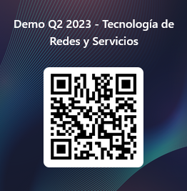
Encuesta
LINK
Notes:
Agregar un QR en la encueta

Slide 6
Salas
Sala 1
Sala 2
Sala 3
Sala 4
Sala 5
IDTT
Regionalización RMT (IMO + FMO)
Frameworks de Orq/Obs. para RFP
Avance de IMO con ISIS @Q2
NBI óptica @Q2
Evolución Datacenter – Cloud Telecom
Servicio Fijo
VCCAP
VBNG
INFRACO
Optimización diseño planta externa FTTH (con STEM)
Servicio Móvil
Core Convergente
Nuevo Core B2B
Exposición de Servicios
Network Slice
Redes Privadas
MCPTT
V-RAN
Multimedia &
Sistemas Embebidos
Clasificación de audios para SmartHome.
CDN Token PoC con AWS.
DAI Contextual.
Demo de mejora de calidad para servicios de deportes.
SH – Tuya - MQ
Samknows
BCK celullar CPEs
Asistentes Virtuales
STEM &
Plataformas
Clasificación de chats - Canales Digitales (CCDD).
Monitoreo de Entorno.
Solución Propia de Inspección Visual

Slide 7























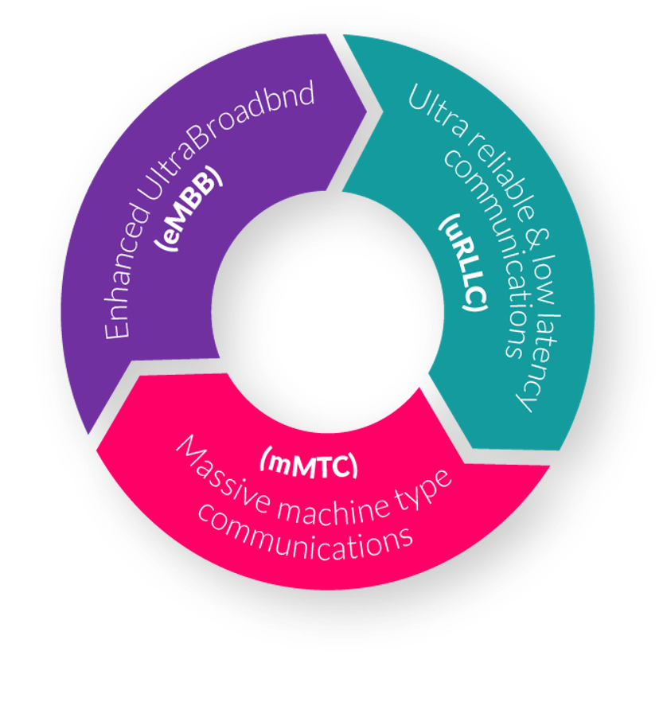



Framework de Tecnología de redes y Servicios
NEW
CONSUMERS
ENTERPRISES
PARTNERS
CONSUMERS
INDUSTRIAL SPACE
PERSONAL SPACE
HOME SPACE
+
PARTNERS
EXPOSE&MONETIZE CAPABILITIES - DATA - APIs
FLOW | IoT B2B |Smart Home | Fintech |HSI | Mobil | Voice | MCPT |Private Net|…
AUTONOMUS
NETWORK
SERVICES
AUTOMATION
ECOSYSTEM 5G
DATACENTER EDGE
AI / ML / AIOPs
CIBER SECURITY
VIRTUAL. NETWORK FCS (VNF)
BSS | OSS | BIG DATA
ORCHESTRATION
TRANSPORT
NETWORK
FIXED
NETWORK
MOBILE NETWORKS
4G | 5G
Notes:
Anteriormente, en Telcom solíamos pensar los servicios en términos de recursos de red, pero ahora necesitan cambiar nuestra mentalidad y pensar en servicios basados en las aplicaciones que requieren los consumidores. En base a esto, podemos definir el tipo de capacidades que necesitamos construir en términos de red.
Entonces, en Telecom ahora nos estamos enfocando en los usuarios/clientes en varios aspectos de sus vidas, incluidas las actividades personales, domésticas y comerciales, ya que estas áreas se están volviendo cada vez más digitales.
Es muy importante considerar también que también tenemos que asociarnos con terceros para crear nuevos ecosistemas de consumidores de servicios digitales.
Y esto se facilita a través de la plataforma, donde las capacidades de telecomunicaciones se exponen como servicios a través de las API.
Por ejemplo, GSMA está impulsando una iniciativa que es CAMERA y OpenGW que intenta exponer las capacidades de telecomunicaciones como un servicio a través de un conjunto de API.
Estas plataformas se construyen sobre el esquema de nubes híbridas, de DC de Teco pero también de HE. Y particularmente como Telco, tenemos que aprovechar nuestra ventaja de red que brinda varias capacidades que requerirán las aplicaciones futuras. -> MEC y la exposición de MEC como servicio
Y, por supuesto, eso se coloca encima de la red de transporte y acceso que proporciona las capacidades de la red, incluido, por supuesto, el 5G.
Y para que todo esto sea posible, debemos hacer que nuestras redes sean programables utilizando una arquitectura centrada en el software.
A medida que el ecosistema se vuelve más complejo, necesitamos generar autonomía en los dominios de la red y el nivel de servicio a través de la automatización para disminuir los errores y aumentar la eficiencia.
Y para alcanzar niveles más altos de autonomía tenemos que integrar mecanismos de observabilidad y AI/ML junto con controladores y orquestadores.
Y debido a que la red se convirtió en software, es fundamental contar con un paraguas de seguridad cibernética.
Este ecosistema completo es lo que llamamos el ecosistema 5G y que usamos como guía de nuestra Roadmap

Slide 8



Enablers para construir el ecosistema → RoadMap Tecnológico
NEW
CONSUMERS
Home Network
&
Smart Home
Computer
Vision
XR
VR/AR/360
Estrategia codificación y distr. Multimedia
Content Monetization
Gaming
ENTERPRISES
PARTNERS
CONSUMERS
INDUSTRIAL SPACE
PERSONAL SPACE
HOME SPACE
Catalogo APIs de Red y Servicios
(CAMARA/OpenGW/NEG/MEF/TMF)
HNaaS
(MiWiFi/CODI)
EXPOSE&MONETIZE CAPABILITIES - DATA - APIs
MCPTT LTE/5G
FLOW | IoT B2B |Smart Home | Fintech |HSI | Mobil | Voice | MCPT |Private Net|…
AUTONOMUS
NETWORK
Estr Plat de servicios y soporte al servicio
MEC/FABRICs
SERVICES
FANS
Private Networks LTE/5G
Slicing
ECOSYSTEM 5G
AUTOMATION
DATACENTER EDGE
AI / ML / AIOPs
CIBER SECURITY
VIRTUAL. NETWORK FCS (VNF)
BSS | OSS | BIG DATA
Estrategia Core Movil (5G Convergente+B2B)
Autonomous Network
Roadmap
ORCHESTRATION
Estr. Acceso Largo Plazo
Network Programmability
Access Virtualization
TRANSPORT
NETWORK
FIXED
NETWORK
MOBILE NETWORKS
4G | 5G
WWC
Eficiencia Energética
Notes:
Para poder poder construir este ecosistema temenos un cojunto de iniciativas que tiene una mirada E2E conectándolas con las necesidades de Negocio, que estan reflejadas en los OKRs tacticos que se alienan a los Obj y Desafios Estratégicos.
La mirda E2E es cross a las distintas capas del este framework, eso implica que una misma iniciativa puede estar conectada con otras e incluso ser cross a varias plataformas.

Slide 9
Referencia OKRs
Liderar el mercado en Revenue Share
Mejorar la eficiencia para sostener el EBITDA de servicios core >30%
Liderar el mercado de conectividad siendo el Nro 1 en Mkt y Revenue Share
Incrementar la Sustentabilidad en redes, plataformas y servicios
Generar eficiencia de la Gestión (con mejoras de alto impacto)
Poner en valor los activos de Red
Posicionar a SmartHome en el mercado contribuyendo al EBITDA
Desarrollar un ecosistema de Core y Plataformas 5G Ready
Explorar esquemas de ahorro de energía en las tecnologías de acceso.
Evolucionar las redes de acceso fijo para que los servicios se desarrollen de acuerdo a las necesidades del negocio, incorporando tecnologías.
Mejorar la planificación del capex de acceso mediante evolución de ADA aumentando su precisión incorporando nuevas variables del negocio
Compartir una red física FTTH para poder brindarla como servicio a distintos VNO (virtual network operator) vía esquema de FANS.
Aumentar el ecosistema de dispositivos soportados y sus atributos mediante la exploración de tecnologías habilitadoras en Smarthome
Ser el ecosistema de soluciones B2C preferido
Generación de valor B2B (en construcción)
Ser percibido como el mejor proveedor de conectividad para que nuestros clientes puedan estar conectados estén donde estén.
Mejorar la experiencia de cliente en productos TV & streaming
Brindar Soluciones Digitales de Valor para el Cliente, en todos los Mercados (en construcción)
Mejorar la experiencia de Servicios fijos y conectividad del hogar mediante la incorporación de tecnologías
Explorar mejoras en la resiliencia de Servicios CORE.
Explorar mejoras en la resiliencia de Servicios CORE.
Disponibilizar soluciones de Core para redes privadas.
Disponibilizar el servicio de MC para el MdSyJ CABA sobre solución Leonardo.
Disponibilizar las tecnologías que permita brindar soluciones a la ind. manufacturera y de explotación de recursos naturales.
Transformación Tecnológica
Transformación Cultural
Mantener el posicionamiento de marca como líder tecnológico
Eficiencia Operativa
Continuar con la transformación organizacional y cultural
Aumentar la oferta de Productos de conectividad mediante el uso de nuevas arquitecturas de Edge y Slicing en TECO.
Generar nuevos negocios dentro de B2C/B2B mediante el uso de tecnolgias de realidad inmersiva y lograr entendimiento de las capacidades de conectividad.
Contribuir al revenue share de la compañía mediante de la activación de un servicio de inserción de publicidad dirigida (proyecto DAI)
Incrementar la eficiencia operativa y/o valor de negocio aumentando el nivel de autonomía a diferentes dominios de la red, mediante observabilidad, orquestación, AIOPs (asistir la operación mediante inteligencia artificial) y exponiéndola como servicio.
Adaptar el modelo operativo a las necesidades del dominio digital , dominio de negocio y operaciones regionales
Lograr el apoyo y polinización en la adopción de Redes Autónomas como herramienta de sustentabilidad.
Mejorar la entrega de valor y servicios de TRS mediante el Reskill de colaboradores.

Slide 10
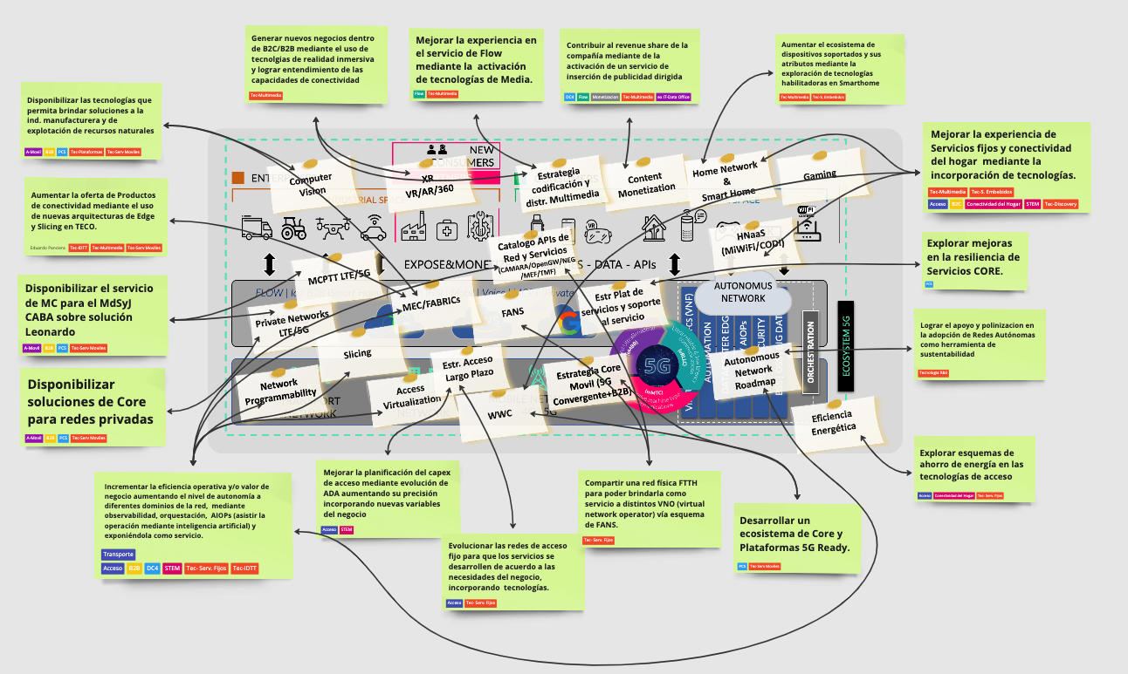
Roadmap Tecnológico ←→ OKRs
ON TRACK
WARNING
OFF TRACK
Notes:
Finalmente acá es como se conectan los OKRS tácticos con las iniciativas del roadmap tecnológico. No es para que lo vean en detalle ahora, es mas que nada para que en la medida que recorran la presentación y le estén contando de vBNG o de la activación de 5G o FANS vean como se mapean las iniciativas tecnológicas con las necesidades de negocio que se reflejan en los OKRs.
Recordar que es On , Warning, Off Track
Explicar
ON-TRACK →
Exploracion
Compartir una red física FTTH para poder brindarla como servicio a distintos VNO (virtual network operator) vía esquema de FANS.
VO: Test de solución FANS en una plaza.
Etapa de adjudicación del proveedor del sw
Activacion
Disponibilizar el servicio de MC para el MdSyJ CABA sobre solución Leonardo. → El servicio de MC ya está siendo empleado por el Cliente MdSyJ . Cabe mencionar que dicho servicio se encuentra integrado con la red legacy TETRA. Resta efectaur mas pruebas e integrar con PCRF. Actualmente hay provisionados 200 usuarios de MC e integrados a TETRA, la cantidad está actualmente limitada a ese valor por cuestiones comerciales con el vendor. Mas allá de ésto, la calidad del servicio es muy buena.
Warning→
Explorar esquemas de ahorro de energía en las tecnologías de acceso (Bajar consumo CM idle un 20%) →Warning por soporte parcial de features en CM y porque el ahorro de energía es poco comparado con el objetivo.
Of Track→
Aumentar la oferta de Productos de conectividad mediante el uso de nuevas arquitecturas de Edge y Slicing en TECO
VO: 1 arquitectura de referencia para nuestro core que posibilite el direccionamiento de tráfico hacia el borde para aplicaciones que así lo requieran.
Comenzamos una exploración en conjunto con Red Hat e Intel, relevamos casos de uso en conjunto para una PoC y contamos con un ejemplo de RFI provisto por Intel. Debemos evaluar sinergias entre MEC y el Core Móvil B2B.
VO: 1 PoC de despliegue de computo de Edge y 1 aplicacion con algun HiperEscalador.
Los esfuerzos están puestos en lograr una PoC del Core Móvil B2B Nokia. Estamos de-priorizando MEC durante 2H2023.
Gran parte de los obj se van a explicar en lo que sigue y/o en las salas, pero también cuando le enviemos en docuemento por cada Obj se indican también los valores objeitvoy las observaciones con la explicación de lo acalnzado
------------------------
| DETALLE |
------------------------
Desarrollar ecosistema Core 5G --> Esto es lo que llamamos activación del core Covervente y se esa realizando con Core de Servicios. Durante el 2Q pudimos desplegar infraestructura virtualizada de los EDCs y CDCs en HOR,
SLO y GLF (x86). Más allá de algunos desafíos razonables en cuanto a logística y configuración, consideramos que los hitos clave para 2023 van a ser alcanzados, estamos a un 70% de valor Ob. También avanzamos en las definiciones conjuntas con las áreas de IT, consensuando un plan de despliegue de CBS que contemple la tasación en 5G SA. Así mismo, integramos formalmente al equipo de Ciberseguridad para trabajar en la securización del Core Convergente.
Explorar esquemas de ahorro de energía en las tecnologías de acceso (Bajar consumo CM idle un 20%.) →Warning por soporte parcial de features en CM y porque el ahorro de energía es poco comparado con el objetivo.
Mejorar en resiliencia de servicio Core -->Se logro la construcción de una ARQ DNS Anycast tenemos que pedir priorizar algunas tareas con DC4 para poder seguir avanzando.
Mejorar las experiencia de servicios fijos y conectividad del hogar --> Se realizo demo con POC Kyrio. Primer container SamKnows corriendo en CM WiFi6 (se tieen que portar a WiFi5)
Algunas iniciativas como Control Parental , WWC vienen atrasadas
Aumentar el ecosistema de dispositivos soportados Smarthome → Se entrego prototipo Tuya y se cerro el HLD
Publicidad dirigida →Se termino la PoC donde se implementó en AWS de publicidad Contextual, una solución para eventos deportivos y otra para programas de cocina. Tambien la plataforma esta activado el DAI
Mejorar Exp de Serv FLOW → Por priorización ULL y DRA se viene posponiendo
Generar nuevos negocios dentro B2C/B2B AR/VR → Se propusioern nuevos servicios, pero no creemos que puedan ser activados en el 2023 (palabra generar). La idea era presentar un showcase.
Disponibilizar las tecnologías que permita brindar soluciones a la ind. manufacturera y de explotación de recursos naturales → Se va mostrar en la demo como se integra la herramienta de vision computacional en el los servicios IoT.
Aumentar la oferta de Productos Edge y Slicing en TECO → Comenzamos una exploración en conjunto con Red Hat e Intel, relevamos casos de uso en conjunto para una PoC y contamos con un ejemplo de RFI provisto por Intel. Debemos evaluar sinergias entre MEC y el Core Móvil B2B. Los esfuerzos están puestos en lograr una PoC del Core Móvil B2B Nokia. Estamos de-priorizando MEC durante 2H2023. (vamos a redefinir los VO según este criterio)
Disponibilizar el servicio de MC para el MdSyJ CABA sobre solución Leonardo. → El servicio de MC ya está siendo empleado por el Cliente MdSyJ . Cabe mencionar que dicho servicio se encuentra integrado con la red legacy TETRA. Resta efectaur mas pruebas e integrar con PCRF. Actualmente hay provisionados 200 usuarios de MC e integrados a TETRA, la cantidad está actualmente limitada a ese valor por cuestiones comerciales con el vendor. Mas allá de ésto, la calidad del servicio es muy buena.
Disponibilizar soluciones de Core para redes privadas. → Se trabajan en propuestas formales para tres clientes (Allkem, Zijin, Acindar) en base a soluciones de Nokia y Huawei. Estamos cerca de firmar el acuerdo de partnership con Nokia para la solución de NDAC aunque hay desafíos en adecuar la oferta actual de NDAC a las necesidades acordadas con Nokia.
Incrementar la eficiencia operativa y/o valor de negocio aumentando el nivel de autonomía a diferentes dominios de la red, mediante observabilidad, orquestación, AIOPs (asistir la operación mediante inteligencia artificial) y exponiéndola como servicio.
-Se finalizo la Consultorio con BL lo que nos dejo un roadmap de AN . Vamos a tener un oficina que va trabjar Cross plataforma para el tema de AN
-Se realizó un Field Trial en Tucumán de Cisco, con resultado esperados satisfactorios , Solucion de Huawei hubo un delay por rediseno el netoworking entre componentes.
-vRAN: Luego de realizar un nuevo analálisis de TCO, esta vez con Intel, seguimos sin ver un driver técnico o económico para preferir este tipo de arquitecturas sobre las soluciones tradicionales. Se continuará monitoreando el avance a nivel industria buscando los puntos de quiebre que vuelvan atractiva la adopción de este tipo de soluciones.
Programabilidad de la red:
Se finalizo la especificación técnica, que habilita activar en Q3 la RFP del nuevo fabric de cloud privada.
Se comenzó el proceso de activación con la plataforma de transporte del IMO de ingenieria de trafico , tiene continuidad a lo largo de 2023.
Se realizo como emergente un trabajo en conjunto con la plataforma de transporte la estrategia de vendors IP y se propuso una estrategia FMO de regionalización de proveedores, y se decidió trabajar en conjunto la escritura de la especificación técnica para los módulos de control y plano de datos de la RFP a realizar en 3Q23
Quedo pendiente el inicio de pruebas del controlador NCE de Huawei en laboratorio de Olivos pautadas para Q2 debido a demoras lado proveedor
-Predicciones reclamos se logro un aumento de la eficiencia a un 70%
Mejorar la planificacion del capex de acceso con ADA --> Se esta finazalizando la activación de ADA que pasa a Capacity Planning y Planeamiento.
Evolucionar las redes de acceso fijo para que los servicios se desarrollen de acuerdo a las necesidades del negocio, incorporando tecnologías →
-Estraregia rede acceso: Revisión finalizada, hoy realizando tareas derivadas de la iniciativa como ser reorganizar el espectro HFC
-Probabdo en Lab una actualización de políticas de QoS para PON
-Se esta preparando una prueba en producción para low Latency DOCSIS
Compartir red FTTH → se termino RFP con vendor y estamos en etapa de adjudicación(ya tenemos quien va a desarrollar la arquitectura propuesta). Tenemos que generar equipo Cross para esto.
Explorar ahorros de energía --> Q: CM Este objetivo lo pusimos Warning por soporte parcial de features en CM y porque el ahorro de energía es poco comparado con el objetivo.
Evolucionar las redes acceso fijo--> Q se cumplio la revision de estrategia y se esta activando, siguen tareas deirvadas, y se armo la maqueta para QOS
Latencia. --> Q no tenia tareas por ahora
Mejorar los servicios de Flow con tec de media --> Q se trabajo en CDN Token y Segment Sharing
Compartir una red Fisica FTTH --> Se esta termiando de evaluar a los provedores de la RFP

Slide 11
Etiquetas Roadmap Tecnológico
Computer Vision
XR/VR/AR/360
Estr. Cod. Distr. Multimedia
Content Monetization
Home Network & Smarthome
MCPTT LTE/5G
Private Networks 4G/5G
APIs Red y Servicios
HaaS
MiWifi / CODI
Network Programmability
Slicing
MEC / Fabric
Gaming
FANS
Estr. Plat Servicios y Soporte al Servicios
Autonomus Network
Access Virtualization
Estrategia Acceso
Largo Plazo
WWC
Estrategia
Core Móvil
Autonomous Networks Roadmap
Eficiencia Energética

Slide 12
Iniciativas

Slide 13
Iniciativa | vBNG
TRS Serv Fijo
Expone: Norberto Harmath
Responde en el chat: Alejo Farias

Slide 14
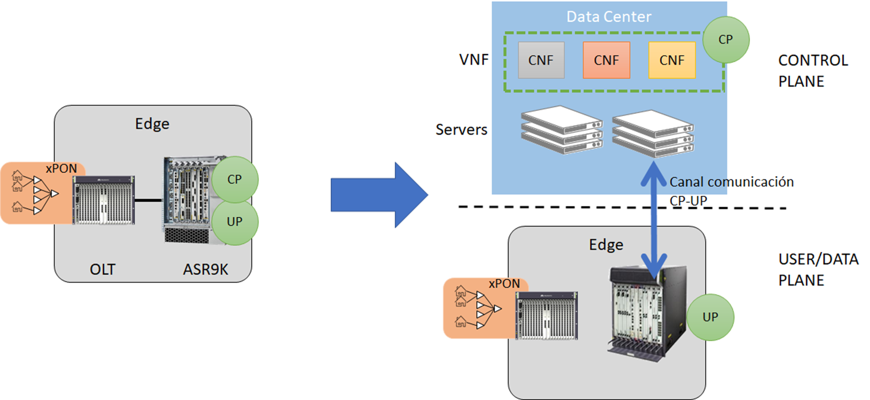





TRS Serv Fijo
Iniciativa | vBNG
Access Virtualization
DESCRIPCION DE INICIATIVA
Áreas involucradas
TRS Servicio Fijo, Plataforma de Acceso, Plataforma core de servicios, Plataforma de transporte, DC4
Contexto y Necesidad
Telecom tiene una gran cantidad de equipos con la funcionalidad de BNG, la operación uno a uno es compleja. Virtualizar el control plane centraliza el control facilitando la operación.
Hipótesis del beneficio
Reducir OPEX, evolución a WWC (Wireless wireline convergence)
Solución Planteada
CP de BNG se centraliza en servidores. UP de BNG sigue corriendo en routers PE.
BENEFICIOS DE LA INICIATIVA
Enabler Tecnológico/Nuevo Servicio
Enabler para redes autónomas
Transformación Tecnológica/Cultural
Si
Reducción Opex/Capex
Mejora operativa pero no fue posible medir la mejora en OPEX cuantitativa
Eficiencia operativa/Aumento de capacidad de una Plataforma
Sí (mayor capacidad en menos espacio, interfaces de monitoreo modernas)
OKR 2023
VO Despliegue comercial
Q2 2023 Prueba en producción >> Hecho con Cisco
Notes:
INFRACO es una iniciativa para compartir las redes ftth que se despliegan o se adquieran con otros operadores.
Como se ve en el esquema de la derecha lo que se comparte sería la OLT y la red de planta externa.
En cuanto a la solución, se necesita una capa de software para gestionar las OLT que permita hacer lo que se llama slicing, de manera que cada operador vea como si fuese una OLT propia la que está provisionando.
No se llegaron a definir OKRs para este proyecto, arrancó en los últimos meses de 2022, lo que se hizo en q4 es tener una idea de arquitectura, posibles proveedores, costos de referencia y tiempos.
En q1 2023 se van a hacer pruebas de concepto de las soluciones, una RFP para adquirir la solución y seguir ajustando temas de arquitectura como ser como adaptar los sistemas de Telecom para que puedan usar estas redes compartidas además de las redes actualmente desplegadas.
--------------- se sacó
Hay motivaciones desde el punto de vista financiero para encarar esta modalidad.
A los operadores que usan la infraestructura compartida se los llama VNO.
En los casos que se decida compartir la red, Telecom sería un VNO más.
Además de esta capa de software se está trabajando en la solución de transporte para llevar el tráfico del VNO hacia la conexión con el mismo.

Slide 15
Iniciativa | INFRACO
TRS Serv Fijo
Expone: Norberto Harmath
Responde en el chat: Irina Jardon

Slide 16
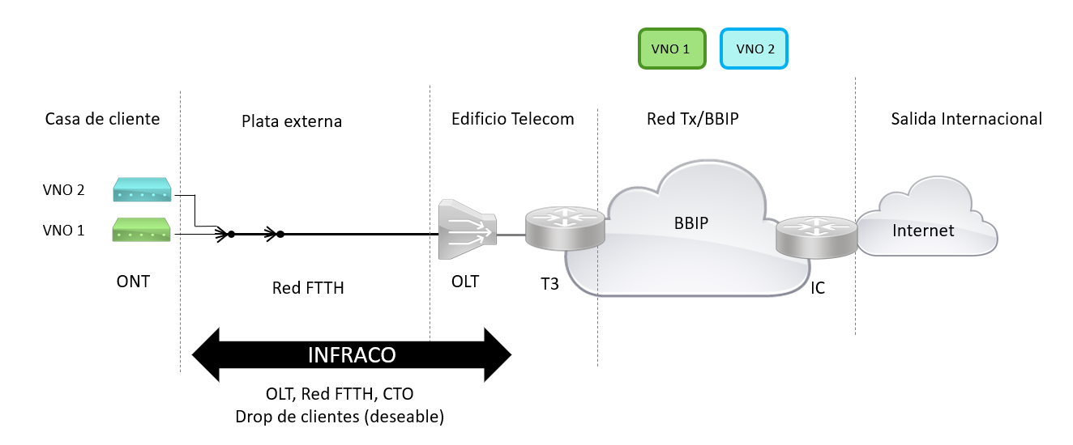
TRS Serv Fijo
FANS
Iniciativa | INFRACO
DESCRIPCION DE INICIATIVA
Áreas involucradas
Eq Tecnológicos TRS, Plataforma de Acceso (ex ING, PLANEAM), OSS/BSS
Contexto y Necesidad
El despliegue y adquisición de redes FTTH es una tarea capital intensiva. Se requiere financiación y mejorar el ROI de la misma.
Hipótesis del beneficio
Una empresa separada de Telecom que despliegue infra FTTH con la posibilidad de compartir la misma tendrá acceso a nuevas fuentes de financiación y un ROI más rápido.
Solución Planteada
Capa de software que permita el slicing de las OLT y una solución de transporte hacia el service provider que usa la red.
BENEFICIOS DE LA INICIATIVA
Enabler Tecnológico/Nuevo Servicio
Si (serv mayorista)
Transformación Tecnológica/Cultural
Si
Reducción Opex/Capex
Si (arrancar de 0 permite aprovechar la experiencia de TECO, tomar lo bueno)
Eficiencia operativa/Aumento de capacidad de una Plataforma
Sí (maximización de uso de la infra)
OKR 2023
VO Test en producción
Q2 Seleccionar proveedor de plataforma de software
Notes:
INFRACO es una iniciativa para compartir las redes ftth que se despliegan o se adquieran con otros operadores.
Como se ve en el esquema de la derecha lo que se comparte sería la OLT y la red de planta externa.
En cuanto a la solución, se necesita una capa de software para gestionar las OLT que permita hacer lo que se llama slicing, de manera que cada operador vea como si fuese una OLT propia la que está provisionando.
No se llegaron a definir OKRs para este proyecto, arrancó en los últimos meses de 2022, lo que se hizo en q4 es tener una idea de arquitectura, posibles proveedores, costos de referencia y tiempos.
En q1 2023 se van a hacer pruebas de concepto de las soluciones, una RFP para adquirir la solución y seguir ajustando temas de arquitectura como ser como adaptar los sistemas de Telecom para que puedan usar estas redes compartidas además de las redes actualmente desplegadas.
--------------- se sacó
Hay motivaciones desde el punto de vista financiero para encarar esta modalidad.
A los operadores que usan la infraestructura compartida se los llama VNO.
En los casos que se decida compartir la red, Telecom sería un VNO más.
Además de esta capa de software se está trabajando en la solución de transporte para llevar el tráfico del VNO hacia la conexión con el mismo.

Slide 17
Iniciativa | Redes Autónomas
TRS Plataf.
Expone: Nicolás Tellechea
Responde en el chat: Grimaldi/Delgado

Slide 18



TRS Plataf.
Iniciativa | Redes Autónomas | Consultorías
Autonomus Network
DESCRIPCION DE INICIATIVA
Áreas involucradas
Eq Tecnológicos de TRS, Plataformas de Automatización, OSS, MultiCloud, Core de Serv, otros
Contexto y Necesidad
Aprovechar el impulso actual de automatización a escala moviendo carga cognitiva fuertemente relacionadas a tomas de decisión del hombre a los sistemas para hacer frente a la complejidad de los nuevos servicios y de la forma de operar la red.
Hipótesis del beneficio
Sostener el crecimiento de Negocios Digitales y Eficiencia Operativa con foco en la satisfacción del cliente y rápido TTM
Solución Planteada
Estrategia y Framework Tecnológico de AN, Marco de Operación de AN y Roadmap
BENEFICIOS DE LA INICIATIVA
OKR Q2 2023 O: Disponibilizar marcos de Arquitectura y Operativo de AN que incluya roadmap y evolución para ser validado y desafiado KR1: Finalizar al menos una (1) consultoría -->100%
Enabler Tecnológico/Nuevo Servicio
Si.
Transformación Tecnológica/Cultural
Sí
Reducción Opex/Capex
Sí
Eficiencia operativa/Aumento de capacidad de una Plataforma
Sí
OKR Q2 2023 O: Disponibilizar marco de referencia para definir los niveles de autonomía de los procesos en el ciclo de vida de los servicios para ser validado KR1: Finalizar el 50% del track de ANL de consultoría con Huawei --> 100%
Notes:
Los avances del Q1 que tenemos para mostrar referido a las consultorías que estamos desarrollando con Bells Labs, Huawei y Nokia en el marco del proyecto de redes autónomas son los siguientes:
Por el lado de Bells Labs, hemos finalizado el Track 2 centrado en el framework de arquitectura para redes autónomas, además de haber finalizado también el track 3 referido al modelo operativo de AN. En este caso, la forma de trabajo ha sido mediante reuniones en las que Bell Labs nos presentaba sus avances, y de nuestro lado ofrecíamos feedback para iterar en el proceso.
Por el lado de Huawei, nos encontramos trabajando en definir un marco de referencia para determinar los niveles de autonomía de los procesos que son parte del ciclo de vida de los servicios y productos. Para esto nos enfoncamos sobre los procesos en FTTH identificando los diferentes subprocesos que lo componen. El equipo está conformado por diferentes equipos de Telecom (Mejora Continua, Ingeniería, Tecnología, Op Regionales, etc) y expertos de Huawei que vinieron exclusivamente para este proyecto.
Como parte de esta consultoría también se trabajará a posterior en definir un marco de referencia de arquitectura
Finalmente con Nokia, en la última semana de marzo, hemos desarrollado una serie de workshops en los cuales participaron diferentes equipos de nuestra empresa, en donde Nokia presento su mirada sobre redes autónomas. Vale la pena aclarar, que dada la cercanía entre Nokia y Bells Labs, esta consultoría no parte desde cero, ya que utiliza como inputs los trabajos realizados por BLC.

Slide 19
Iniciativa | IoT I&U| Solución Propia de VIC
TRS Plataf.
Expone: Guillermo Musso
Responde en el chat: Guillermo Musso

Slide 20
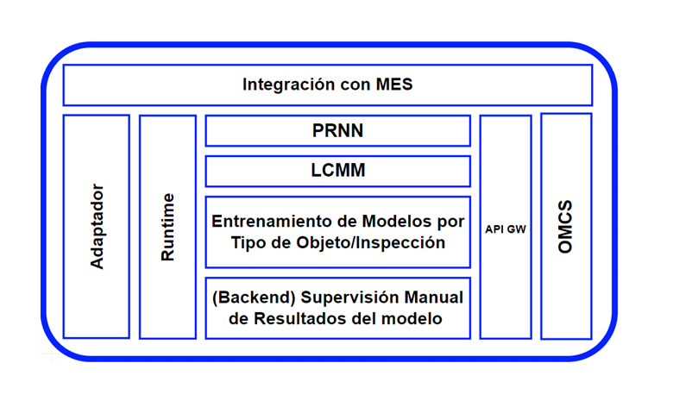
Computer Vision
Iniciativa IoT B2B | Industrias I&U| Solución propia de VIC
TRS Plataf.
DESCRIPCION DE INICIATIVA
Áreas involucradas
TRS – Plataforma IoT B2B I&U
Contexto y Necesidad
Ofrecer nuevos VAS a clientes existentes y generar nuevos Leads de Negocio.
Nuevas Capacidades al ecosistema de Soluciones B2B.
Detección de acumulación de personas.
Smart Retail
Hipótesis del beneficio
Café Martínez.
Nissan
Toyota
Solución Planteada:
Desarrollo de una solución propia que Utilice Visión Computacional para hacer inferencias.
BENEFICIOS DE LA INICIATIVA
Enabler Tecnológico/Nuevo Servicio
Si
Transformación Tecnológica/Cultural
No
Reducción Opex/Capex
NA
Eficiencia operativa/Aumento de capacidad de una Plataforma
Si
OKR Q2 2023
Disponibilizar una implementación de referencia para realizar inspección visual.
KR1:el 80% de los módulos definidos implementados --> 100%
KR2:el 80% de los servicios definidos implementados --> 100%
KR3:el 80% de los flujos definidos implementados --> 100%

Slide 21
Iniciativa | DAI Contextual
TRS- Multimedia
Expone: Lucas
Responde en el chat: Lucas

Slide 22

TRS- Multimedia
Iniciativa | DAI Contextual
Content Monetization
DESCRIPCION DE INICIATIVA
Áreas involucradas
TRS Media
Contexto y Necesidad
En el marco de la inserción de anuncios publicitarios en los servicios de TV, surge la necesidad de mejorar la experiencia del usuario proporcionando anuncios que estén alineados con el contenido. Como así también encontrar los momentos y la forma más apropiada para mostrar los mismos. Se plantea el uso de visión computacional para automatizar este tipo de tareas en base al análisis del contenido multimedia.
Hipótesis del beneficio
Incremento del ARPU en base a la monetización de los anuncios publicitarios.
Solución Planteada
PoC de DAI Contextual en AWS
BENEFICIOS DE LA INICIATIVA
Enabler Tecnológico/Nuevo Servicio
Si
Transformación Tecnológica/Cultural
No
Reducción Opex/Capex
No
Eficiencia operativa/Aumento de capacidad de una Plataforma
Si
Q2- O- Analizar un video en vivo con contenido de fútbol utilizando AWS Rekognition con el fin de poder sugerir un determinado anuncio publicitario.
KR1- Realizar una PoC con contenido en vivo sobre AWS- 100%

Slide 23
Iniciativa | Clasificación de audios para Smarthome
TRS- Multimedia
Expone: Lucas
Responde en el chat: Lucas

Slide 24

TRS- Multimedia
TRS Sist. Embebidos
Iniciativa | Visión de Computadora
Home Network & Smarthome
DESCRIPCION DE INICIATIVA
Áreas involucradas
TRS Media, SmartHome
Contexto y Necesidad
En la búsqueda de generar nuevos atributos brindados por el servicio de SmartHome. Se exploró una iniciativa de clasificación de audios, generados a través de las cámaras, para la detección de eventos y desarrollo de automatizaciones .
Hipótesis del beneficio
Nuevos servicios para la solución de SmartHome.
Solución Planteada
PoC Clasificación de Audios.
BENEFICIOS DE LA INICIATIVA
Q2-O- Disponibilizar solución para reconocer sonidos KR1- HLD con solución – 100% KR2- prueba de concepto – 100%
Q2- O- Desarrollar un modelo de clasificacion de audios.
KR1- 80% precisión alcanzada -95.8%
KR2- Integrar el modelo con la plataforma de SH. -100%
Enabler Tecnológico/Nuevo Servicio
Si
Transformación Tecnológica/Cultural
No
Reducción Opex/Capex
No
Eficiencia operativa/Aumento de capacidad de una Plataforma
No

Slide 25
Iniciativa | Evolución 5G – Core Convergente
TRS Móvil
Expone: Gerardo Gruszka
Responde en el chat: Claudio Alí Santoro

Slide 26

TRS Móvil
Iniciativa| Evolución 5G – Core Convergente
Estrategia
Core Móvil
DESCRIPCION DE INICIATIVA
Áreas involucradas
TRS Servicio Móvil, Plataforma de Core y Servicios, Plataforma de Transporte.
Contexto y Necesidad
Despliegue de capacidad en redes actuales mediante la renovación tecnológica del Core 2G/3G/4G/5G NSA de servicios móviles, habilitación de servicios 5G SA
Hipótesis del beneficio
Continuar explotando los servicios legados en forma segura, habiendo realizado la renovación tecnológica por obsolescencia y la ampliación de capacidad, e introducir las funciones de red necesarias para los servicios de 5G SA con una visión final hacia los servicios de alta velocidad, baja latencia, alta confiabilidad y masividad.
Solución Planteada
Renovación y ampliación de capacidad del Core Móvil Huawei hacia la nueva infraestructura e incorporar las funciones de red básicas para los servicios sobre acceso 5G SA.
BENEFICIOS DE LA INICIATIVA
Enabler Tecnológico/Nuevo Servicio
Sí.
Transformación Tecnológica y Cultural
Sí
Reducción Opex/Capex
TBD-Sí.
Eficiencia operativa/Aumento de capacidad de una Plataforma
Sí.
Objetivo Q2: Estar listos para comenzar la primera fase de homologación sobre el Core Convergente
Key Results Q2
Despliegue inicial de VNFs en EDCs de GLF, HOR, SLO 100%
Despliegue de infra y virtualización de CDCs en GLF, HOR, SLO 80%
Adecuar el control de cuota para eMBB 90%
Notes:
Esta iniciativa persigue dos grandes objetivos:
Renovar nuestro core móvil sobre nueva infraestructura de Huawei que permita disponibilizar la capacidad que necesitamos para acompañar la demanda de nuestros usuarios
Habilitar las funciones de un 5GC que, eventualmente, nos permita desplegar servicios de 5G Stand Alone a fines de 2024.
Para lograr esto, hemos conformado un equipo de Activación con la Plataforma de Core y Servicios a fines de llevar esta tecnología hacia producción.
Resumen OKRs Q2 2023
Como objetivo, nos habíamos propuesto “Estar listos para comenzar la primera fase de homologación sobre el Core Convergente”, con 3 resultados clave específicos.
Key Result 1: Despliegue inicial de VNFs en EDCs de GLF, HOR y SLO
Avance: 100%
Key Result 2: Despliegue de infra y virtualización de CDCs de GLF, HOR y SLO
Avance: 80%
Acuerdo del Golden Config para SDN
Actualmente desplegando los Fusion Stage
Emergentes: Problemas en la infra con algunos Blades y Switches (mitigados)
Key Result 3: Avanzar en el control de cuota para eMBB
Avance: 90%
Se incrementó el bucket de 7MB a 70MB para clientes postpago
Se validó que el throughtput pudo llegar a los valores previstos en la red de producción (~1.3Gbps).
Emergente: Incremento puntual del saldo negativo en las cuentas prepagas luego de reiniciar los bearers
----------------------------------------------
Resumen OKRs Q1 2023
Key Result 1: Lograr el despliegue de los entornos de prueba en GLF, HOR, SLO
Avance: 70%
Se finalizó el despliegue físico de la infraestructura en GLF, HOR y SLO.
Para Golf se consideran los xDC x86. La línea ARM se trabajará en próximos Q.
Se finalizó el golden config del networking para EDCs y CDCs.
En los tres EDC se finalizó con el startup, Golden config y scripts de servicio
En los CDC se recibieron los scripts iniciales por parte de Huawei y el LLD preliminar para SDN y se trabajó en conjunto con Plataforma de Transporte en la validación de las configuraciones
En proceso de generación de Golden config con prioridad en CDC SLO
Se avanzó en gran medida en los despliegues de los hipervisores y gestores de contenedores
Para los EDC
Restan finalizar el despliegue de VNFs y conectividad a elementos de gestión
Para EDC HOR y GLF y los tres CDC. Completo para EDC SLO
Key Result 2: Documentar los Protocolos de Prueba
Avance: 75%
Se disponen de los protocolos de prueba para Voz & Signalling
Se generó una primera versión del documento de homologación de Packet Core Full Mesh
Key Result 3: Definición del roadmap de la solución de Charging 5G SA
Avance: 70%
Se optó por buscar desplegar la solución estándar de CBS con función de CHF
Se acordó con las áreas de tasación el comenzar a desplegar los entornos de testing del nuevo CBS durante el 3Q de 2023
Contamos con un cronograma tentativo de la implementación para el entorno de Testing con una duración aproximada de 7 meses desde la confirmación.
Se obtuvo una estimación del crecimiento de terminales/sesiones en 5G SA que permite avanzar en el análisis de IT sobre los requerimiento necesarios para incorporar la nueva arquitectura en producción.

Slide 27
Iniciativa | Redes Privadas
TRS Móvil
Expone: Jorge Achterberg
Responde en el chat: Gerardo Gruszka

Slide 28
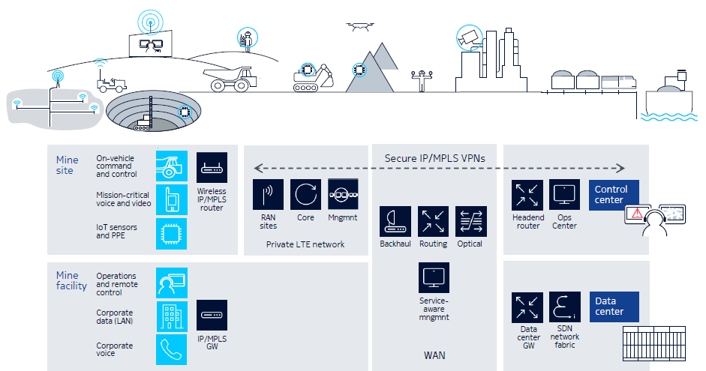
TRS Móvil
Iniciativa | Redes Privadas – Q2 2023
Private Networks 4G/5G
DESCRIPCION DE INICIATIVA
Áreas involucradas
B2B, Plataforma Acceso, Compras, TRS Servicio Móvil/Plataformas, Plataforma de Core y Servicios, Planeamiento.
Contexto y Necesidad
Generar la visión de Redes Privadas como producto. Consolidación de Portfolio de soluciones. Analizar cuál será el modelo operativo y de post venta.
Hipótesis del beneficio
Posicionar a Teco como proveedor de Redes Privadas y aportar revenue sobre el segmento B2B.
Soluciones Planteadas
Formalización de equipo de definición de producto. Definición de procesos.
Generación y seguimiento de proyectos, para brindar soluciones a empresas que requieren Redes Privadas (Allkem, Zijin, Acindar).
Avances implementación de PoC NDAC con Nokia, con foco en modelo de operación.
Firma PFA (Partner Frame Agreement)
BENEFICIOS DE LA INICIATIVA
Enabler Tecnológico/Nuevo Servicio
SI, apuntamos a ser líderes en la implementación de Redes Privadas
Transformación Tecnológica/Cultural
SI
Reducción Opex/Capex
NO, se apunta a generar valor B2B
Eficiencia operativa/Aumento de capacidad de una Plataforma
NO
Objetivo Q2: Generar una visión de Red Privada como producto
Key Results Q2
Formalizar equipo de trabajo y proceso de seguimiento de proyectos 80%
Definir portfolio de soluciones a utilizar 70%
Cerrar acuerdo para implementación PoC NDAC y lograr firma PFA 80%
Notes:
Status OKRs Q2 2023
Se consolidó el equipo de Redes Privadas, con foco en una visión de producto (Martín Piñeiro como BO, Claudia Fontana TL).
Implementación PoC NDAC para profundizar análisis modelo de operación: Nokia mejoró propuesta económica y la misma fue aceptada por Telecom. Se está trabajando en generación de OC, logística asociada a importación de HW.
Proyectos:
Grupo Allkem (Australiano): El 3 de marzo se presentó respuesta a RFP, con propuesta técnico-económica asociada. En abril el grupo Livent (Estados Unidos) adquirió a Allkem, demorando la toma de decisiones respecto del proyecto. Estamos aguardando adjudicación del proyecto en breve.
Se presentó a Zijin propuesta técnico - económica, se está negociando para firma de contrato y personal de Telecom ya realizó relevamiento en el campamento para analizar detalles de implementación de una cobertura provisoria, hasta poder instalar la torre definitiva que dará cobertura al campamento y zona de explotación.
Acindar: Se visitó la planta de Villa Constitución, para relevar los requerimientos del clientes y disponibilidad de infraestructura. Se elaboró un documento de entendimiento que fué compartido con el cliente para poder generar una propuesta que inicialmente consistirá de una red privada 5G NSA para brindar conectividad a la remotización de la operación de un puente grúa que manipula los palanquines que entran al tren de laminación
Otros casos de uso a futuro incluyen:
Transmisión de video HD desde cintas transportadoras para analizar el estado de bordes, parches, roturas.
Telemetría de corrientes y variables de alta velocidad de los motores o equipos remotos como bombas.
Operación remota de puente grúa con visualización HD de cámaras (realidad aumentada)
Monitoreo de datos en tiempo real para operarios que trabajan en espacios confinados o en altura. El 13/4 se realizará una visita a la planta para analizar los requerimientos para la implementación.
La minería de Litio es la que nos está solicitando mayor cantidad de proyectos que demandan soluciones de Redes Privadas:
El denominador común en estos casos es la cobertura inexistente o mala de nuestra red pública, limitada fundamentalmente por la posibilidad de llegar con un backhaul de calidad (FO), en general la única posibilidad en estas áreas remotas es backhaul satelital con la consecuente limitación en calidad y tipos de servicios que podemos ofrecer.
En estos casos, el despliegue de una Red Privada standalone, es decir completamente desplegada en las instalaciones de la mina, nos brinda una elevada disponibilidad, con infraestructura redundante que permite asegurar las operaciones y Comunicaciones en forma independiente de la red pública, abriendo un abanico de posibilidades en el tipo de servicios que podemos ofrecer. Por ejemplo dispositivos IOT para Mediciones de calidad de agua, concentraciones de carbonato de litio, sensores climáticos, control de inventario, etc. También aplicaciones que requieren un elevado ancho de banda, asociadas al análisis de video en tiempo real. Y algo fundamental, la posibilidad de Comunicaciones del tipo MCPTT para voz y video.

Slide 29








BREAK (5 min)

Slide 30
Iniciativa | Clasificación de Chats - Canales Digitales (CCDD)
STEM TRS
Expone: Juan Sokil
Responde en el chat: Juan Sokil

Slide 31
STEM TRS
Iniciativa | Clasificación de Chats – Canales Digitales (CCDD).
DESCRIPCION DE INICIATIVA
Áreas involucradas
STEM, Aseguramiento, Canales Digitales
Contexto y Necesidad
•Entender los motivos por los que clientes de Telecom se comunican a través de Canales Digitales
Hipótesis del beneficio
•Proponer acciones sobre los principales motivos de comunicación
•Proveer tópicos para mejorar chatbots de Canales Digitales
•Elaborar métricas, generar reportes e insights utilizando ciencia de datos y AI/ML
Solución Planteada
•Desarrollo de un algoritmo de Inteligencia Artificial que identifica los tópicos a partir del texto escrito por el cliente. Generación de tablas en el datalake de la empresa (GCP) para utilizar en proyectos de CEI´s, tableros analíticos y de monitoreo
BENEFICIOS DE LA INICIATIVA
Reducción Opex/Capex
SI
Eficiencia operativa y energética /Aumento de capacidad de una Plataforma
SI
Objetivo Q2: Clasificador temático basado en redes neuronales
Key Results Q2
Entrenar un clasificador que pueda identificar 8 temas distintos 75%
Automatizar la ejecución diaria del modelo entrenador FA 75%
Enabler Tecnológico/Nuevo Servicio
SI
Transformación Tecnológica y Cultural
SI
Notes:
Esta iniciativa analiza el contenido de los chats dentro de los canales digitales de Telecom (whatsapp, twitter, instagram, etc) con el objeto de entender porque se comunican los clientes de Telecom.
Entender estos motivos permite:
Identificar los principales puntos de dolor en los servicios (que problemas tienen, cuanto los afecta, entre otros), insight muy importante para ajustar / validar los indicadores construidos en los distintos CEI´s, además para conocer que ocurre y poder accionar
Identificar tópicos que no se resuelven de forma automática para mejorar las respuestas de los chatbots actuales.
En este Q se realizó el primer clasificador temático basado en redes neuronales identificando ocho grandes temas con una accuracy superior al 0.7
En la sala le vamos a mostrar mas detalles y contaremos que estamos pensando para el Q3

Slide 32
Iniciativa | Monitoreo de Entorno
STEM TRS
Expone: Victoria Cuesta
Responde en el chat: Victoria Cuesta

Slide 33
Iniciativa | Monitoreo de Entorno
STEM TRS
DESCRIPCION DE INICIATIVA
Áreas involucradas
STEM, Evolución Tecnológica y Planificación Planta Interna
Contexto y Necesidad
Proveer una herramienta de monitoreo para la operación y buscar la eficiencia energética y operativa mediante técnicas Analíticas y Ciencia de Datos
Hipótesis del beneficio
Centralizar el monitoreo del equipamiento de energía y refrigeración
Reducir el consumo energético y aumentar la eficiencia operativa
Generar métricas de negocio
Solución Planteada
Se desarrolla un sistema de captura, medición, visualización y analítica de los datos en DC4, como MvP, para luego escalarlo en GCP
BENEFICIOS DE LA INICIATIVA
Reducción Opex/Capex
SI
Eficiencia operativa/Aumento de capacidad de una Plataforma
SI
Objetivo Q2:Realizar dashboard para planta interna
Key Results Q2
Armado de infraestructura en DC4 100%
Creación de dashboard en Grafana 85%
Enabler Tecnológico/Nuevo Servicio
SI
Transformación Tecnológica y Cultural
SI
Notes:
El proyecto de monitoreo de entorno tiene dos pilares:
Proveer una herramienta de gestión única y centralizada para los equipos de energía y refigeración
Utilizar esos datos para incrementar la eficiencia operativa y energética (disminuir la huella de carbono)
Es importante notar, que no todos los sitios tienen personal permanente e incluso algunos sitios quedan en lugares alejados. Con lo cual, la prevención temprana de operaciones y acciones en estos sitios, es de suma importancia.
Este proyecto no se basa en hacer un software de monitoreo sino principalmente en aplicar técnicas analíticas y ciencia de datos.

Slide 34
Iniciativa | Cobertura WiFi
Discovery
Expone: Pablo Paiva
Responde en el chat: Ruben Zea

Slide 35
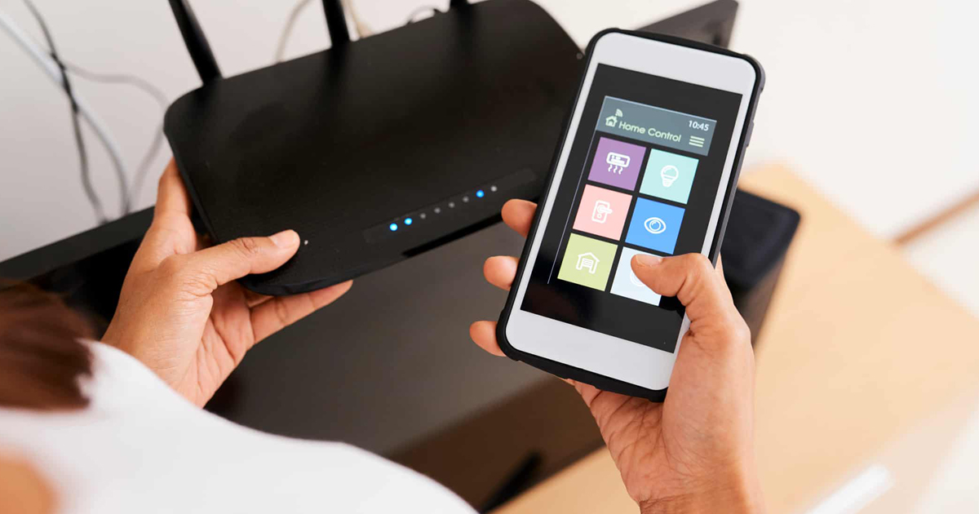
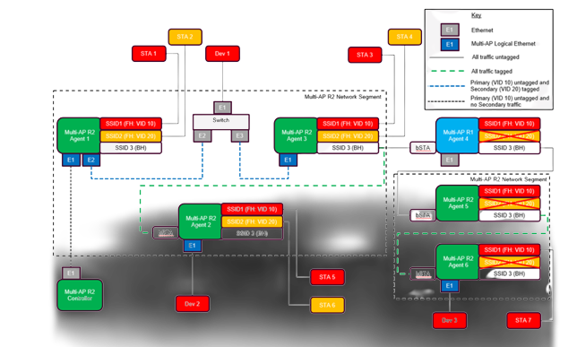
Discovery
Iniciativa | Evolución Cobertura WiFi
DESCRIPCION DE INICIATIVA
Contexto y Necesidad
El trial de extensores con tecnología EasyMesh 1 tiene aspectos para mejorar
Hipótesis del beneficio
Habilitador de mejoras para el servicio de cobertura basado en EasyMesh. Incorporando más información sobre el estado del canal WiFi para tomar mejores decisiones de roaming. Mejoras para SSID Guest o 2do SSID mediante uso de VLANs. Mas seguridad para conectar extensores.
Mejorar onboarding de dispositivos
Solución Planteada
Opción Tecnologia EasyMesh 2
Soporte en HAAS para construir un Wizard de Onboarding.(Botón virtual WPS, mapa de red, config unificada SSID, habilitar Mesh).
Es lo mismo que Q1?
BENEFICIOS DE LA INICIATIVA
Reducción Opex/Capex
NO
Eficiencia operativa/Aumento de capacidad de una Plataforma
NO
OKR: Mejorar la experiencia de Servicios fijos y conectividad del hogar mediante la incorporación de tecnologías.
VO: Incorporar 2 nuevos atributos al servicio (Mesh, servicios de BackUP, Mejora de Latencia, visibilidad y asistentes Virtuales).
Enabler Tecnológico/Nuevo Servicio
SI
Transformación Tecnológica y Cultural
NO
Completar % logro de VO

Slide 36
Iniciativa | WWC (Wireline Wireless convergance)
Discovery
Expone: Marcos Aberastury
Responde en el chat: Marcos Aberastury

Slide 37
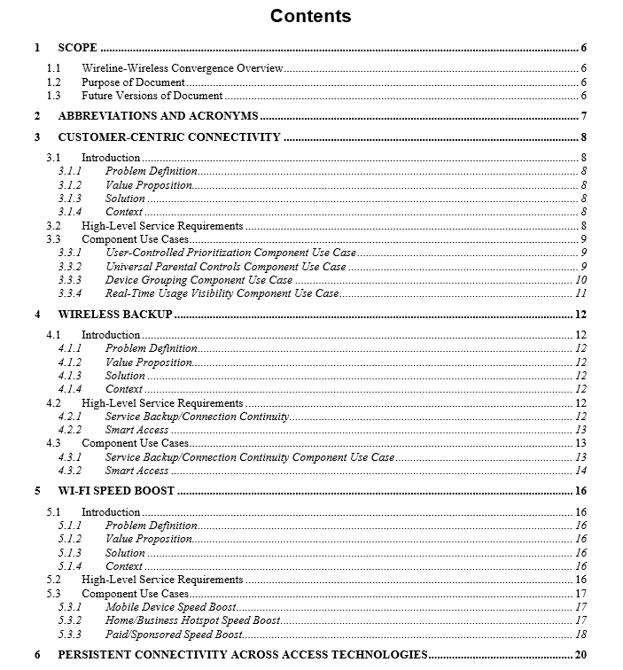
Discovery
Iniciativa | WWC
DESCRIPCION DE INICIATIVA
Contexto y Necesidad
Iniciativa en estadio de Idea, Aun no tiene la revisión y priorización del negocio
Hipótesis del beneficio
Encontrar diferenciales de experiencia apalancados ideas convergentes de redes fijas y móviles.
Solución Planteada
Casos de uso y ejemplos para Priorización
Es lo mismo que Q1?
https://cablevisionfibertel-my.sharepoint.com/:w:/r/personal/maberastury_teco_com_ar/Documents/WR-TR-Conv-Use-D01-221214.docx?d=wa02ff3f3aab345a9a49f97a60a2d1827&csf=1&web=1&e=NN3maV
BENEFICIOS DE LA INICIATIVA
Reducción Opex/Capex
No
Eficiencia operativa/Aumento de capacidad de una Plataforma
No
OKR: Q2 Revisión con negocio
Enabler Tecnológico/Nuevo Servicio
SI
Transformación Tecnológica y Cultural
No
Completar % logro de VO

Slide 38
Iniciativa | HaaS
Discovery
Expone: Ruben Zea
Responde en el chat: Pablo Paiva

Slide 39
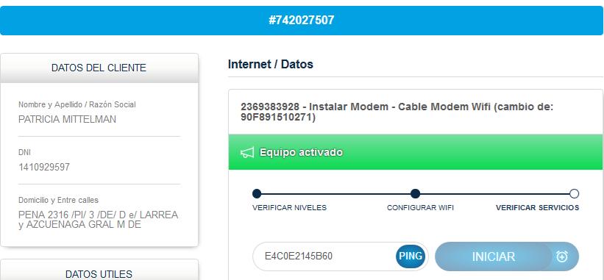

Discovery
Iniciativa | HAAS – SAM
DESCRIPCION DE INICIATIVA
Contexto y Necesidad
Mejorar y simplificar procesos de alta de CM
Hipótesis del beneficio
Al momento de instalar un CM se pueden habilitar y configurar servicios que hoy no estaban disponibles en SAM (ej Bandsteering).
Solución Planteada
Integrar SAM con HaaS
Es lo mismo que Q1?
BENEFICIOS DE LA INICIATIVA
Reducción Opex/Capex
(dejar de usar Opendoors)
Eficiencia operativa/Aumento de capacidad de una Plataforma
SI
OKR: Consolidación Negocio Core
N2:Mejorar las herramientas de instalación usando HAAS para alta de CM, encendido de BSteering y WiFi
Enabler Tecnológico/Nuevo Servicio
SI
Transformación Tecnológica y Cultural
No
Completar % logro de VO

Slide 40
Iniciativa | Programabilidad de la Red
TRS IDTT
Expone: IDTT
Responde en el chat: IDTT

Slide 41
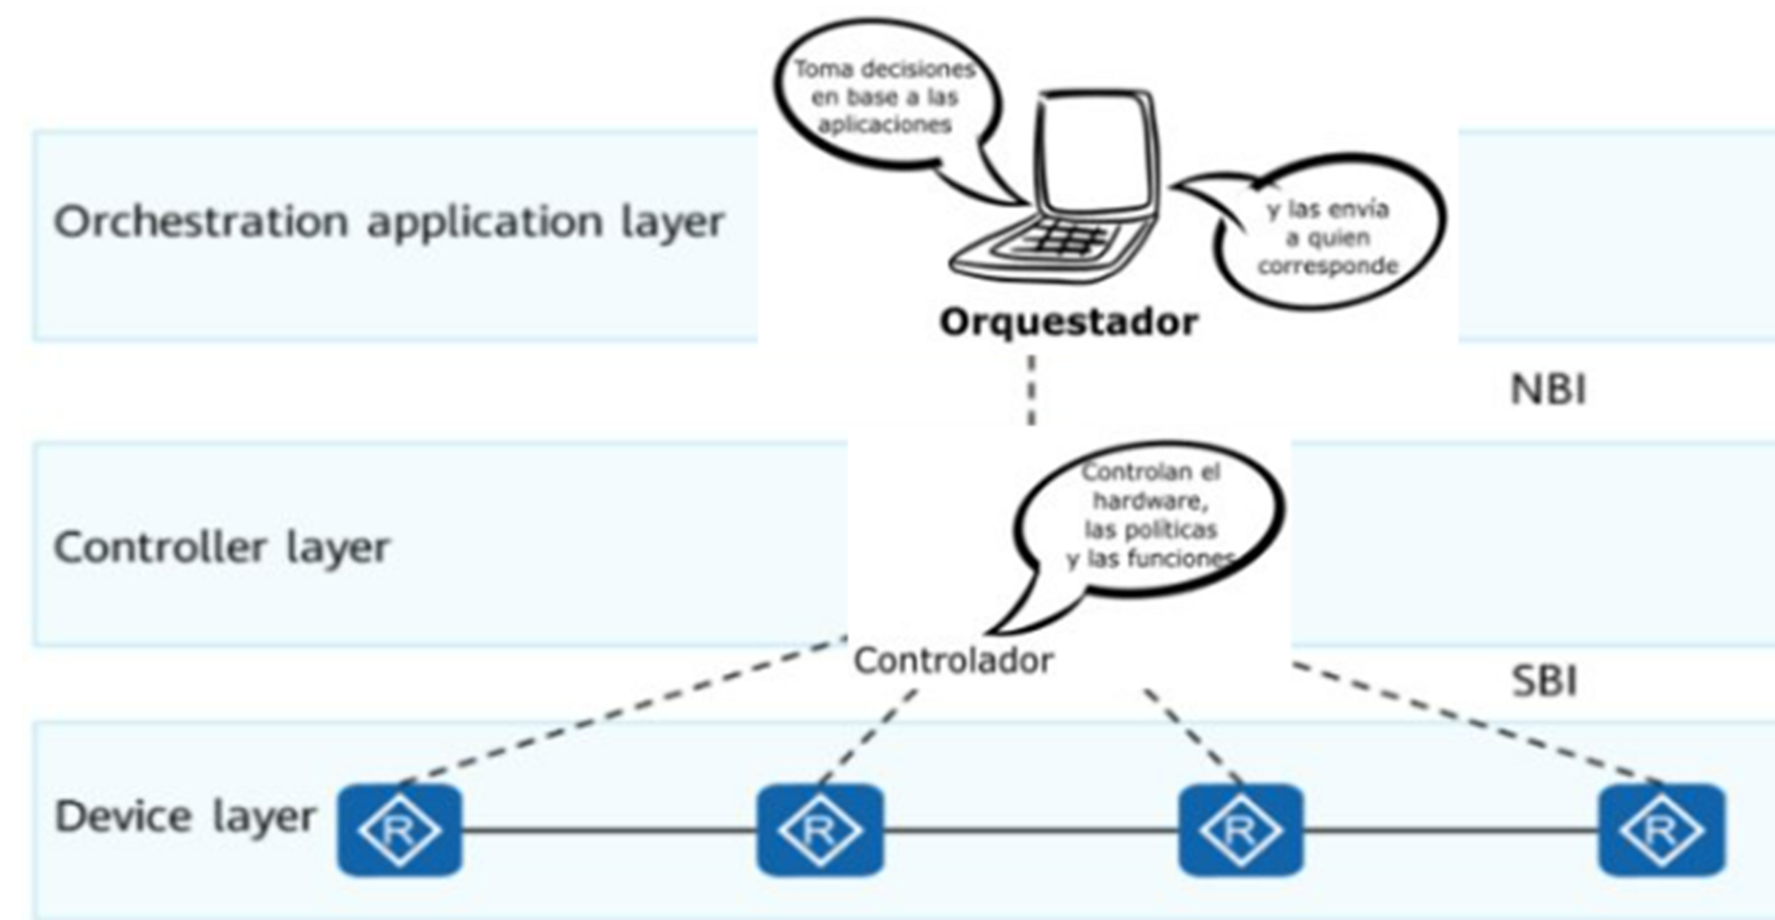
TRS IDTT
Iniciativa Core | Programabilidad de la Red
Network Programmability
Slicing
DESCRIPCION DE INICIATIVA
Áreas involucradas
TRS IDTT, Plataforma de transporte
Contexto y Necesidad
Nuevos requerimientos de servicios de B2B, preparar la red para la infraestructura de 5G
Hipótesis del beneficio
Habilitar en la red herramientas que permitan definir caminos específicos como bajo delay, simetría, diferentes niveles de protección, topologías dedicadas, etc.
Nuevo controlador que permita exponer red como servicios y resolver las network slicing
Solución Planteada
Conjunto de iniciativas que permitan industrializar la construcción y operación de slices de servicio sobre la RMT
BENEFICIOS DE LA INICIATIVA
Enabler Tecnológico/Nuevo Servicio
SI
Transformación Tecnológica
SI
Reducción Opex/Capex
NO
Eficiencia operativa/Aumento de capacidad Operativa de una Plataforma
Sí.
Q2-OKR: Análisis para el aumento de la capacidad de transporte LH y Acceso
KR: 50% | re-priorización por emergentes de agenda
Q2-OKR: Viabilidad NCE multi-vendor y benchmark técnico de CTRL MPLS
KR: 77% | Huawei no avanzo en la prueba del NCE local
Q2-OKR: Activaciones de Sincronismo, ISIS | Flex Algo
KR: 96% | Se avanzo en el trabajo en conjunto con la plataforma de transporte
Notes:
Bajo los marcos de los tracks de programabilidad de la red y slicing:
Q2-OKR: Viabilidad NCE multi-vendor y benchmark técnico de CTRL MPLS
KR: 77% | Quedo pendiente el inicio de pruebas del controlador NCE de Huawei en laboratorio de Olivos pautadas para Q2 debido a demoras lado proveedor por problemas logísticos desde China
Q2-OKR: Análisis para el aumento de la capacidad de transporte larga distancia y acceso
KR: 50% | esta actividad tiene como objetivo definir los hitos de trabajo en la segunda mitad del año asociados a la evolución de las redes WDM de larga distancia, y la sinergia entre tecnologías de transporte y acceso. El avance fue parcial debido a una re-priorización de esfuerzos.
Surgió a mediados del Q2 como emergente trabajar junto a la plataforma de transporte en la estrategia de vendors para la Red Multiservicio de Telecom (RMT).
Bajo este marco de trabajo se desarrolló el analisis de viabilidad del escenario técnico de segmentación de proveedores sobre diferentes dominios regionales.
Este escenario simplifica la introducción de controladores en la red, al minimizar el nivel de integración a realizar tanto horizontal (entre routers) como vertical (contra los controladores), permitiendo programar servicios complejos de red a través de APIs
Q2-OKR: Activaciones de Sincronismo y primera implementación de ingeniería de tráfico en la Red Multiservicio de Telecom
KR: 96% | Se comenzó el proceso de activación con la plataforma de transporte del escenario de ingenieria de tráfico para la etapa intermedia o IMO, tiene continuidad a lo largo de 2023.
Abrir comentarios de IMO, CTRL, etc para el publico en general.

Slide 42
Iniciativa | Evolución Datacenter Cloud Telecom
TRS IDTT
Expone: IDTT
Responde en el chat: IDTT

Slide 43
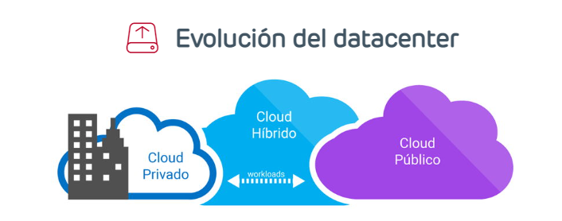
TRS IDTT
Iniciativa Core | Evolución Datacenter Cloud Telecom
Network Programmability
MEC / Fabric
DESCRIPCION DE INICIATIVA
Áreas involucradas
TRS IDTT, Plataforma Cloud Privada
Contexto y Necesidad
Nuevos requerimientos de servicios de B2B, evolución tecnológica del fabric actual, aumento de la escala actual.
Hipótesis del beneficio
Transformar a la Cloud Privada en una plataforma habilitadora para multicloud hibrida. Modelo de industria.
Mayor disponibilidad que solución actual, extensión a los DC Regionales, capacidad para servicios y aplicativos edge y mec.
Solución Planteada
Nueva arquitectura y evolución tecnológica del fabric actual, solución alineada con los estándares de la industria y formato de nube, mayor nivel de observabilidad, programabilidad y roadmap a un nivel de orquestación de servicio E2E para el dominio. Esto último alineado a la consultoría de BLC y roapmap de AN.
BENEFICIOS DE LA INICIATIVA
Enabler Tecnológico/Nuevo Servicio
SI, dejar de usar una solución propietaria. (Lockin) y pasar a un estandar de industria alineado con los obj estratégicos de telecom.
Transformación Tecnológica
SI, roadmap a MC Híbrida.
Reducción Opex/Capex
NO en esta etapa. SI en el FMO.
Eficiencia operativa/Aumento de capacidad Operativa de una Plataforma
Sí en lod DCN ,DCR y alineacion estrategica con Paraguay.
Q2-OKR: Definir tecnología para Fabric DC4 mediante proceso de RFP
KR: 100% | Especificación técnica finalizada y entregada a plataforma
Notes:
Bajo los marcos de los tracks de programabilidad de la red y MEC/Fabric:
Q2-OKR: Definir tecnología para Fabric DC4 mediante proceso de RFP
KR: 100% | ESe finalizo la especificación técnica, que habilita activar en Q3 la RFP del nuevo fabric de cloud privada.

Slide 44
Iniciativa | SmartHome - Tuya
TRS Sist. Embebidos
Expone: Guillermo Miravalles
Responde en el chat: Nicolas Mastromarino / Gustavo Arenas

Slide 45
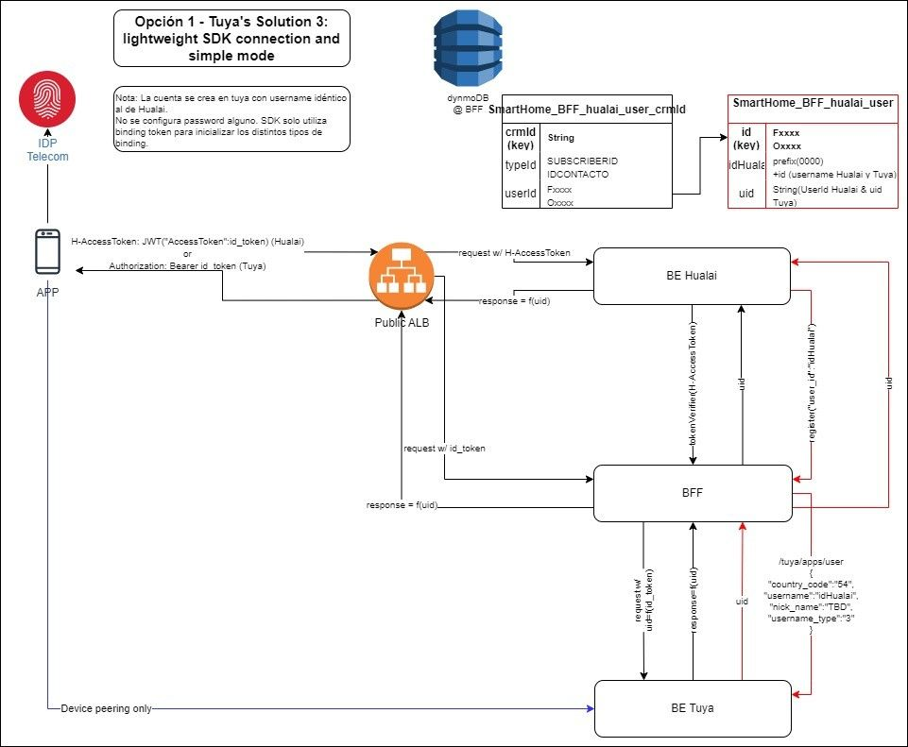
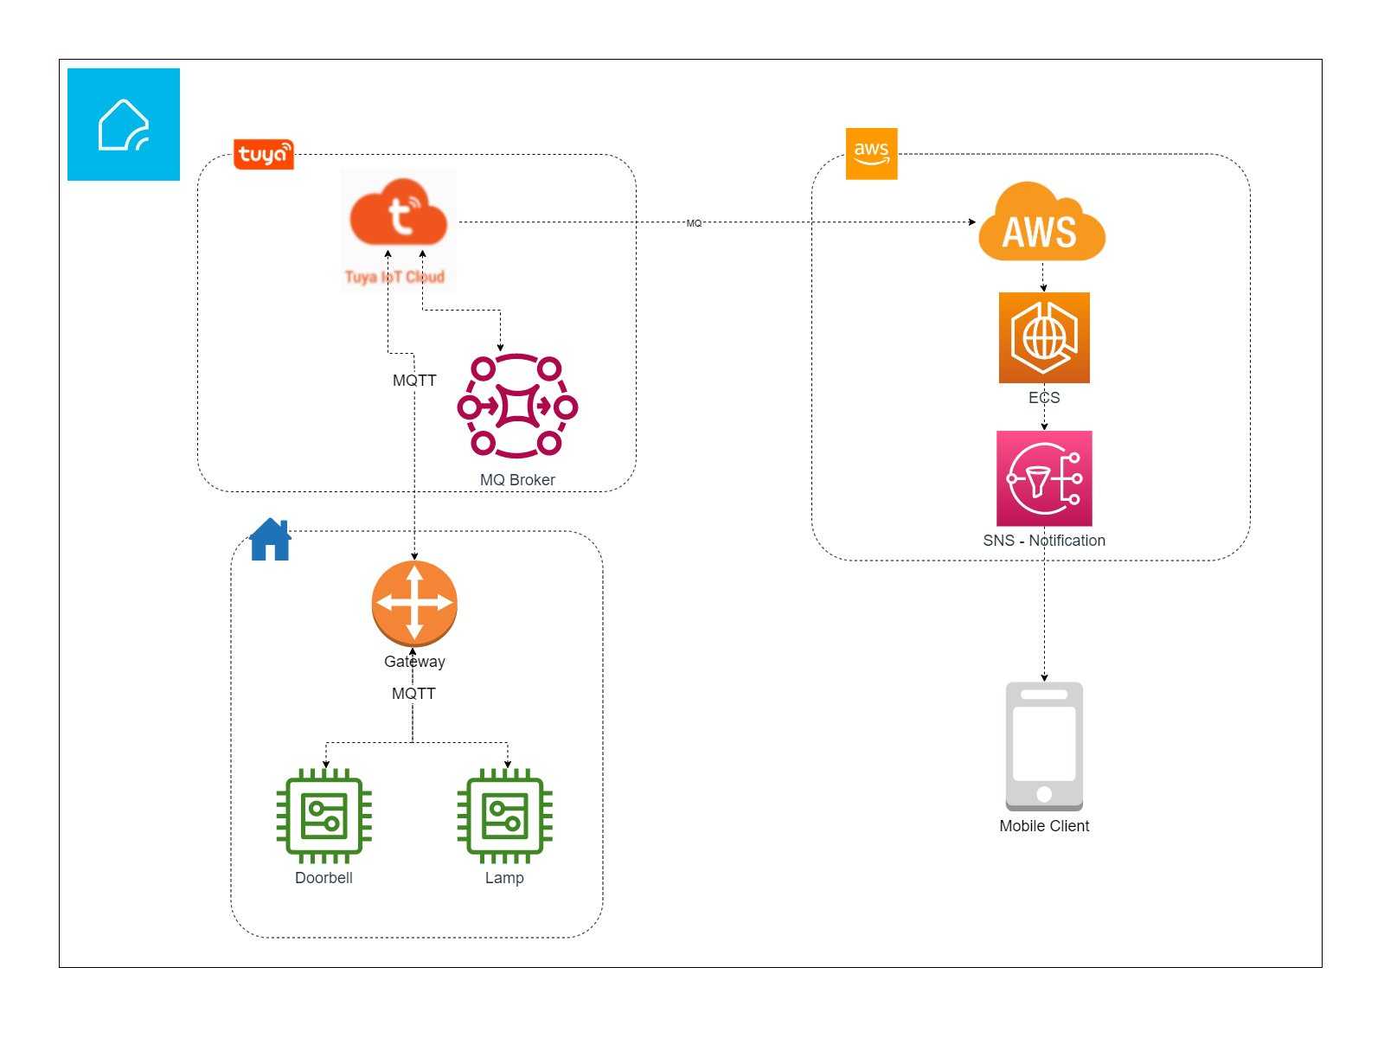
TRS Sist. Embebidos
Iniciativa | SmartHome – Tuya
Home Network & Smarthome
DESCRIPCION DE INICIATIVA
Áreas involucradas
TRS Embebidos
Contexto y Necesidad
En el marco del proyecto SmartHome, se requiere sumar dispositivos al ecosistema.
Hipótesis del beneficio
Continuar la evolución de SmartHome agregando posibilidad de sumar dispositivos Tuya que tiene un ecosistema grande.
Solución Planteada
Primera versión de arquitectura propuesta para: - message queue (eventos)
BENEFICIOS DE LA INICIATIVA
Reducción Opex/Capex
NO
Eficiencia operativa/Aumento de capacidad de una Plataforma
NO
O: Definir integración MQ (eventos) Tuya a plataforma SmatHome – On Track - 90% KR1: HLD opción Seleccionada y código ejemplo –100% KR2: Workshop realizado a plataforma explicando integración de MQ- 50%
Enabler Tecnológico/Nuevo Servicio
SI
Transformación Tecnológica y Cultural
SI
Notes:
Todo: intro tuya
En Q2 se realizó workshop pendiente de primera etapa Q1. En Q2 se finalizó definición de integración de cola de eventos (MQ pulsar). Se realizó Documentación con HLD, código ejemplo y se desplegó, tanto en BFF en cluster de Kubernetes de labo como en sandbox de plataforma smarthome. Workshop de entrega a plataforma pendiente para Q3. En la sala se contará mas detalle del trabajo realizado en este sentido y los próximos pasos.

Slide 46
Iniciativa | Aplicación Virtualizada de SamKnows
TRS Sist. Embebidos
Expone: Guillermo Miravalles
Responde en el chat: Felipe Gomez Fonseca / Jair Prado Chavez

Slide 47
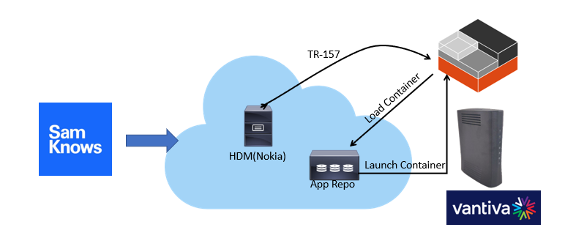
TRS Sist. Embebidos
Iniciativa | USL - Aplicaciones en CMs
Home Network & Smarthome
DESCRIPCION DE INICIATIVA
Áreas involucradas
TRS Embebidos
Contexto y Necesidad
En el marco del proyecto Evolución del CM surge la necesidad de encontrar una solución tecnológica que nos permita agregar servicios a los CMs que actualmente despliega la compañía sobre sus redes. En este caso se trata de integrar un Agente en el software del CPE, utilizando una arquitectura de contenedores basados en LXC.
Hipótesis del beneficio
Continuar la evolución de la Home Network habilitando nuevos servicios sobre los CMs actuales y futuros.
Solución Planteada
Utilizar los actuales CM WiFi5 desplegados en la red de Telecom, en este caso, el desarrollo se realizar sobre el CM CGA4233 WiFi5 provisto por Vantiva (ex Technicolor).
Integrar Agente Samknows sobre una arquitectura de contenedores LXC gestionando la misma a través de LCM provisto por TR069
BENEFICIOS DE LA INICIATIVA
Q1-O(carry over): Contar con 1ra App containerizada en CM WiFi 6 – On Track – 100% KR11: app integrada en CGA437 – 100% Q2-O:Contar con 1ra applicación containerizada funcionando en CM Wifi5 definitivo (samknows) – 30% Q2-KR1: Tener app integrada en WiFi5 – 0% Q2-KR2: Tener definido donde y como se colectan los datos – 100% Q2-KR: Documento Integración Finalizado – 0%
Enabler Tecnológico/Nuevo Servicio
SI
Transformación Tecnológica y Cultural
SI
Reducción Opex/Capex
NO
Eficiencia operativa/Aumento de capacidad de una Plataforma
NO
Notes:
Todo:Intro de usl:
En Q2 se terminó de integrar la aplicación en CM wifi 6 - CGA437. De cara a la prueba en campo, se definieron los parámetros a medir, tareas necesarias a realizar previo y durante la misma(exclusión de MACs demo users de carrusel de upgrade de FW, etc) , parámetros de éxito y como medirlos. También se relevaron los equipos que estarán involucrados y se acordó de que manera aportarán a la misma.
La integración del agente containerizado de parte de Vantiva en CGA4233 sigue con retrasos por parte de ellos, debido a que el entorno de containerización usado en Wifi6 no se puede usar, dado que wifi5 tienen un branch viejo de RDK que no soporta DAC (Downloadable Application Containers, de RDK). Se espera terminar en Q3.
En la sala se contará mas detalle del trabajo realizado en este sentido y los próximos pasos.

Slide 48
Iniciativa | Solución BKP Celular CMs
TRS Sist. Embebidos
Expone: Guillermo Miravalles
Responde en el chat: Felipe Gomez Fonseca / Jair Prado Chavez

Slide 49
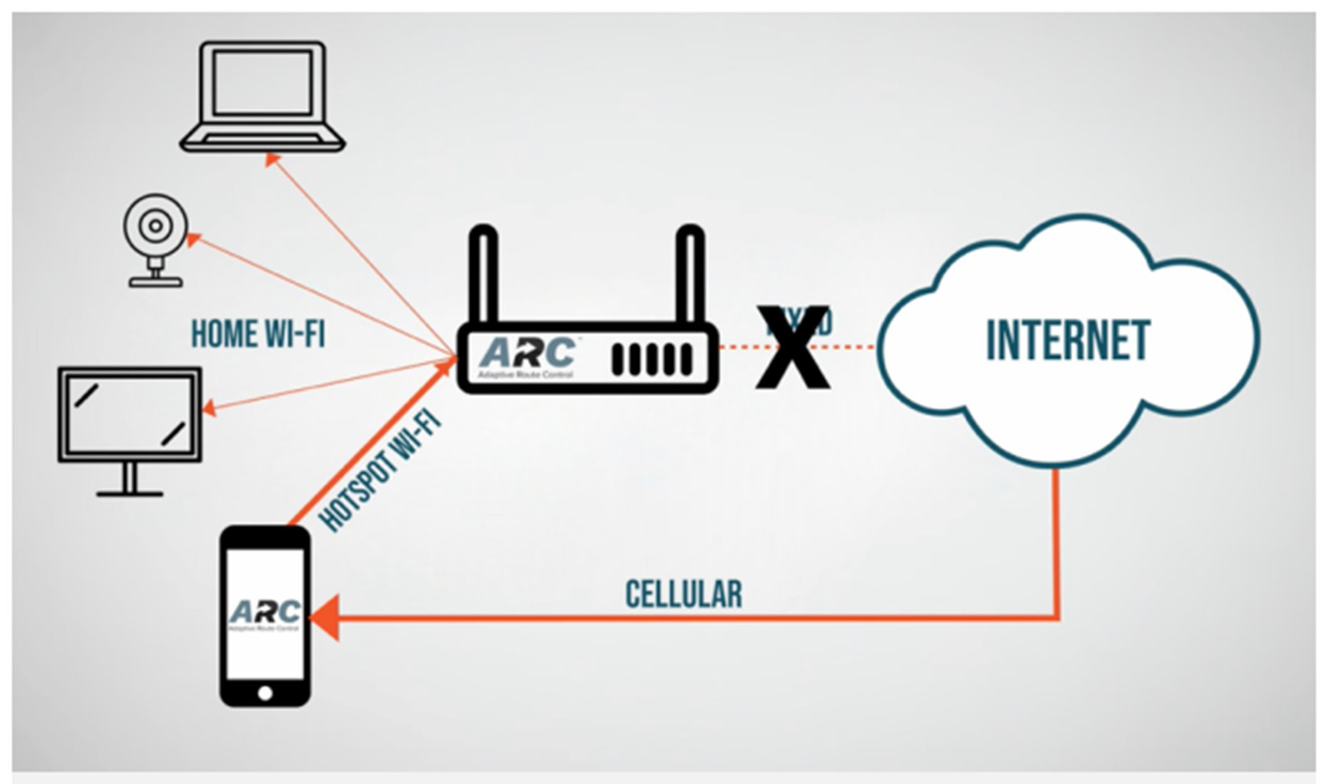
TRS Sist. Embebidos
Iniciativa | Solución BKP Celular CMs
Home Network & Smarthome
DESCRIPCION DE INICIATIVA
Áreas involucradas
TRS Embebidos
Contexto y Necesidad
Esa iniciativa se encuentra en el marco del objetivo estratégico de Consolidación del Negocio Core y en particular del objetivo de Mejorar la experiencia de Servicios fijos y conectividad del hogar mediante la incorporación de tecnologías.
Hipótesis del beneficio
Mejorar la experiencia de uso brindando una solución de backup por celular de la WAN de los CMs ante indisponibilidad del servicio, en la que los dispositivos de la home network sigan conectados al CM
Solución Planteada
Se propone utilizar o bien la solución en evaluación de Kyrio o una solución similar desarrollada internamente.
BENEFICIOS DE LA INICIATIVA
Reducción Opex/Capex
NO
Eficiencia operativa/Aumento de capacidad de una Plataforma
NO
Q2-O: Realizar demo con unidades provistas por Kyrio-on track – 90% KR: Documento con detalle y resultado de prueba interna con potenciales sponsors – 90% Q2-O: probar desarrollo propio Caida wan y redir. Trafico – 30% KR: documento con detalle prueba – 30%
Enabler Tecnológico/Nuevo Servicio
SI
Transformación Tecnológica y Cultural
SI
Notes:
Todo: intro
En Q2 recibimos una unidad demo de Kyrio (CPE + Celular con app) para seguir con la evaluación. Se realizó muestra durante el SIT para validar y tomar feedback de stakeholders y público en general.
En paralelo se avanza en desarrollo in house: Se terminó código de detección caida wan en raspberry PI.
En la sala se contará mas detalle del trabajo realizado en este sentido y los próximos pasos.

Slide 50
Iniciativa | Asistentes Virtuales
TRS Sist. Embebidos
Expone: Guillermo Miravalles
Responde en el chat: Nicolas Mastromarino

Slide 51
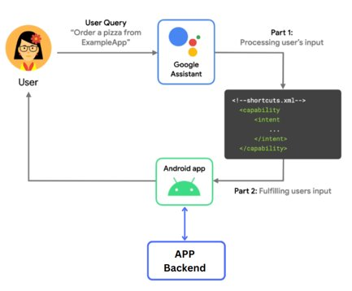
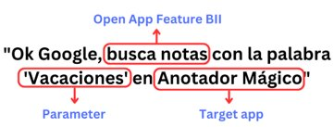
TRS Sist. Embebidos
Iniciativa | Asistentes Virtuales
Home Network & Smarthome
DESCRIPCION DE INICIATIVA
Áreas involucradas
TRS Embebidos
Contexto y Necesidad
Esa iniciativa se encuentra en el marco del objetivo estratégico de Consolidación del Negocio Core y en particular del objetivo de Mejorar la experiencia de Servicios fijos y conectividad del hogar mediante la incorporación de tecnologías.
Hipótesis del beneficio
Mejorar la experiencia de uso brindando una solución de asistente virtual integrado a las distintas soluciones de la home network con integración a sistemas de Teco.
Solución Planteada
Definir forma de integrar asistentes mas comunes en el mercado a la home network, tanto en dispositivos propios como de terceros y proveer código ejemplo para facilitar implementación de futuros casos de uso.
BENEFICIOS DE LA INICIATIVA
Reducción Opex/Capex
NO
Eficiencia operativa/Aumento de capacidad de una Plataforma
NO
Q2-O: Relevar dispositivos existentes en Teco y forma de integracion a APIs de 3ros-on track – 80% KR: Documento con dispositivos disponibles y nubes compatibles – 100% KR: integración de referencia con API de 3ros– 60%
Enabler Tecnológico/Nuevo Servicio
SI
Transformación Tecnológica y Cultural
SI
Notes:
Todo: intro
En Q2 investigamos los 5 asistentes mas populares y elegimos Google assistant por ser el mas usado (80% del mercado Argentino). Se avanzó en una app Android de referencia y backend emulando API de 3ros en kubernetes de laboratorio. Se continuará con estos desarrollos en Q3.
En la sala se contará mas detalle del trabajo realizado en este sentido y los próximos pasos.

Slide 52
Salas
Sala 1
Sala 2
Sala 3
Sala 4
Sala 5
IDTT
Regionalización RMT (IMO + FMO)
Frameworks de Orq/Obs. para RFP
Avance de IMO con ISIS @Q2
NBI óptica @Q2
Evolución Datacenter – Cloud Telecom
Servicio Fijo
VCCAP
VBNG
INFRACO
Optimización diseño planta externa FTTH (con STEM)
Servicio Móvil
Core Convergente
Nuevo Core B2B
Exposición de Servicios
Network Slice
Redes Privadas
MCPTT
V-RAN
Multimedia &
Sistemas Embebidos
Clasificación de audios para SmartHome.
CDN Token PoC con AWS.
DAI Contextual.
Demo de mejora de calidad para servicios de deportes.
SH – Tuya - MQ
Samknows
BCK celullar CPEs
Asistentes Virtuales
STEM &
Plataformas
Clasificación de chats - Canales Digitales (CCDD).
Monitoreo de Entorno.
Solución Propia de Inspección Visual

Slide 53
TRS IDTT
Temas de Sala 1 – IDTT
Escenarios IMO Network Slicing 2024
Programabilidad servicios ópticos (NBI)
Evolución Datacenter Cloud Telecom
Framework Teco para el IMO para el RFP
Regionalización RMT
Presentadores: Equipo IDTT (Cintia, Daniel, Jean Pierre, Martin, Maxi, Sahel, Samuel, Sebastian)

Slide 54

TRS IDTT
Iniciativa Core | Evolución Datacenter Cloud Telecom
Q2-OKR: Definir tecnología para Fabric DC4 mediante proceso de RFP
KR: 100% | Especificación técnica finalizada y entregada a plataforma
Network Programmability
MEC / Fabric
RFI: Tecnología de fabric para DC: Evolución DC4 - Cloud Privada
Evaluación resultados PoC: Se revisó con la Plataforma Cloud Privada los resultados y el FODA.
Se ponderaron las respuestas y puntos técnicos, la experiencia con los proveedores en el proceso y experiencia de campo para tomar las consideraciones frente a la RFP.
El documento de RFP está finalizado, se continúa junto con la Plataforma Cloud Privada el proceso de definición, homologación y compra. Esto habilitará la nueva tecnología para los DCN/DCR y con esto posibilita el crecimiento de servicios y aplicativos EDGE/MEC.
Backlog, se acordó con la Plataforma de Cloud Privada activar una mesa para revisar la evolución de la virtualización.
Roadmap, está definido seguir aumentando el nivel de observabilidad junto con la programabilidad para primero habilitar un Orquestador de IaaS y luego uno de dominio para servicios E2E.
Notes:
Cerramos la etapa de RFI en la búsqueda de la evolución de la tecnología para fabric para los DCN/DCR.
Como resultado de la RFI quedó un shortlist de candidatos para la RFP.
El documento de RFP estará público para que durante el 3Q23 los proveedores hagan la oferta y además se pueda armar el calendario de homologación de la solución propuesta.
De los puntos derivados de la exploración, se acordó con la plataforma de Cloud Privada iniciar una mesa para revisar la evolución de la virtualización.
Se acordó el roadmap de largo plazo, con foco en llegar a una MC Híbrida; ganar observabilidad y programabilidad para llegar a un orquestador de dominio de servicio a nivel E2E.

Slide 55
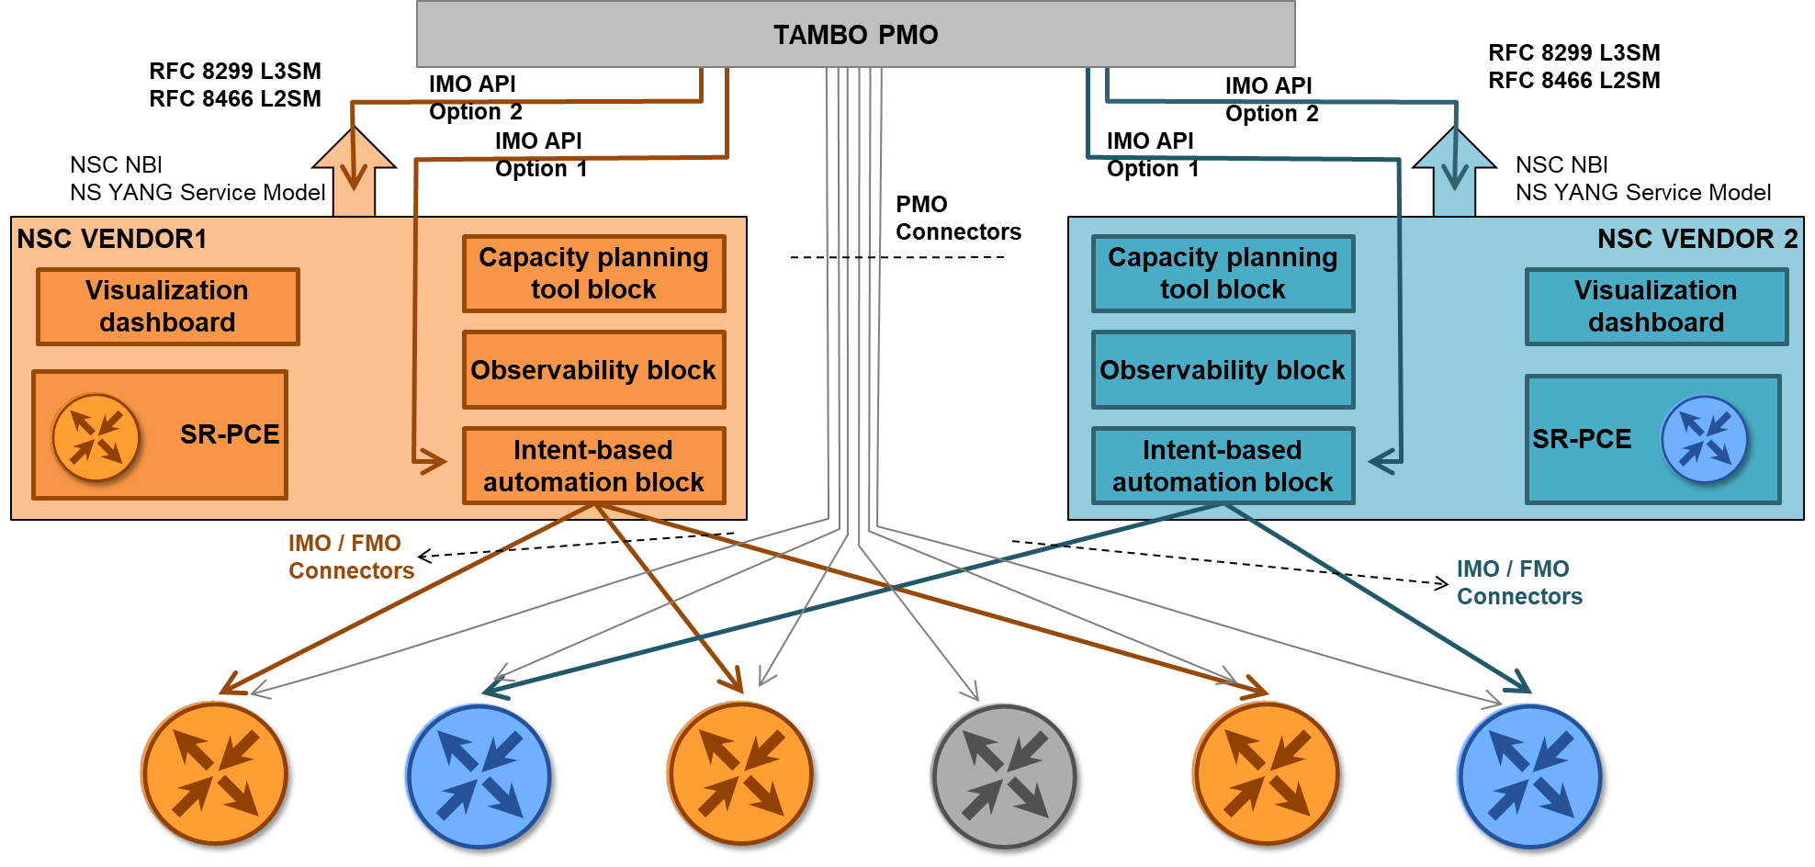
Iniciativa Core | Programabilidad de la Red
Q2-OKR: Viabilidad NCE multi-vendor y benchmark técnico de CTRL MPLS
KR: 77% | Huawei no avanzo en la prueba del NCE local
Network Programmability
Slicing
Autonomous Networks Roadmap
Framework Teco para el IMO para el RFP
Iniciativa de RDM de tecnologia?
OKR al que aplica?
En desarrollo

Slide 56


Iniciativa Core | Programabilidad de la Red
Estrategia de proveedores RMT
Definición FMO para la segmentación de proveedores sobre diferentes dominios regionales.
Network Programmability
Slicing
Autonomous Networks Roadmap
Tambo 1.0
Escenario IMO Network Slicing
Integración vertical – Tambo
Implementación mínima de compromiso
Condicionado al uso de protocolos estándares, compatibles en su forma más básica
Implementación de soluciones de compromiso entre todas las tecnologías involucradas
Network slicing fase 1 (acotado a uso de latencia) utilizando Flex-Algo sobre SR MPLS
Modelo de servicios
Soluciones de compromiso adaptadas al entorno multivendor fragmentado
Observabilidad restringida a la capacidad de ajustar información heterogénea de forma limitada
Activación de servicios mediante automatización, adaptación continua de conectores y modelos de datos
Observabilidad / Controladores
Iniciativa de RDM de tecnologia? → Prog de la red , slicing?
OKR al que aplica?
Integración horizontal
IP/SR-MPLS

Slide 57
Iniciativa Core | Programabilidad de la Red
Estrategia de proveedores RMT
Definición FMO para la segmentación de proveedores sobre diferentes dominios regionales.
Network Programmability
Slicing
Autonomous Networks Roadmap
Escenario FMO Network Slicing
Tambo 2.0?
Intent-based NBI
Inter-Service ORQ / Observabilidad cruzada
Uso de estándares mejorados dentro de cada dominio, e interoperables en las fronteras
Servicios complejos verticalmente integrados por el proveedor, conformados por funcionalidades estándar
Network slicing fase 2 (escala industrial)
SRv6 con ingeniería de tráfico basada en Flex-Algo y SR Policies con Controlador
Modelo de servicios
Observabilidad enriquecida
Orquestación completa de los ciclos de vida
Alineación total al roadmap de redes autónomas del proveedor
Simplificación operativa dentro de cada vertical
Compatibilidad vertical
Implementación óptima vendor 1
Compatibilidad vertical
Service ORQ / Infra CTRL
Observabilidad + AN
S. ORQ / Infr. CTRL
Observabilidad + AN
Imp. opt. vendor 2
Soluciones complejas integradas por el vendor
Soluciones complejas integradas por el vendor
Integración
inter-región
Compatibilidad horizontal
Compatibilidad horizontal
Iniciativa de RDM de tecnologia? → Prog de la red , slicing?
OKR al que aplica?
IP/SR-MPLS/SRv6

Slide 58
Iniciativa Core | Programabilidad de la Red
Q2-OKR: Activaciones de Sincronismo, ISIS | Flex Algo
KR: 96% | Se avanzo en el trabajo en conjunto con la plataforma de transporte
Network Programmability
Slicing
Autonomous Networks Roadmap
Avance IMO ISIS
Incrementar la eficiencia operativa y/o valor de negocio aumentando el nivel de autonomía a diferentes dominios de la red, mediante observabilidad, orquestación, AIOPs (asistir la operación mediante inteligencia artificial) y exponiéndola como servicio
Introducir mejoras en la red mediante la activación de herramientas para permitir una mayor programabilidad y sincronización de fase
Desarrollar un plan de implementación de ISIS y Flex Algo claro y detallado que incluya tiempos, recursos y responsabilidades.
Recomendaciones de ISIS - Huawei
Prueba Twamp Light Cisco - Huawei
Construcción de maqueta ISIS-Flex A
Definición de alcance del área de BB
Diseño de la imp. en campo
Elección del FNI
Recomendaciones de ISIS - Cisco

Slide 59
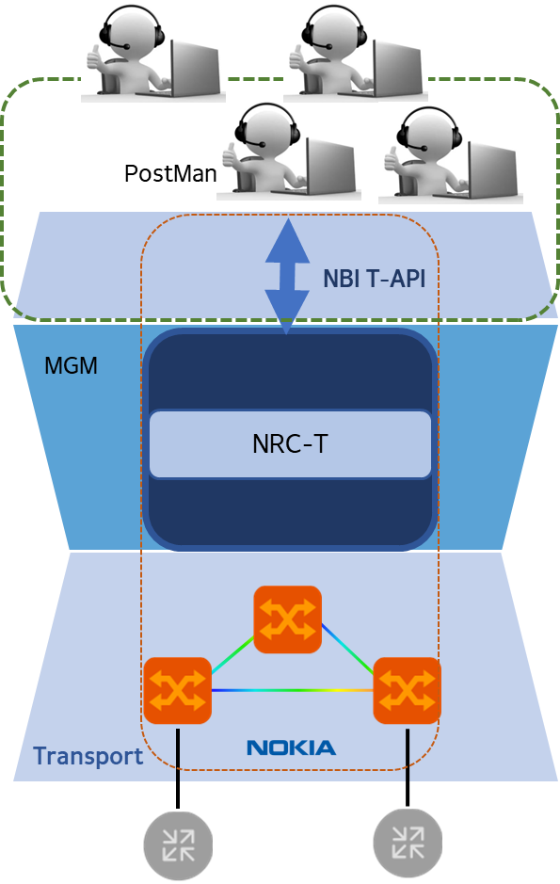
TRS IDTT
Iniciativa Core | Programabilidad de la Red
Q2-OKR: Viabilidad NCE multi-vendor y benchmark técnico de CTRL MPLS
KR: 77% | Huawei no avanzo en la prueba del NCE local
Network Programmability
Slicing
Autonomous Networks Roadmap
KR1: Grupos de pruebas realizadas con NOKIA mediante la NBI
Iniciativa de RMT de tecnologia? → Prog de la red?
OKR al que aplica?
Test de Topología
Test de Conectividad
Caso de uso 1: Ver información sobre los servicios
Caso de uso 2: Crear / Modificar / Borrar servicios ópticos end-to-end
Test de Notificaciones
Test de Inventario
Test de Performance
KR2: Se involucró a la plataforma de transporte para realizar las pruebas en conjunto.

Slide 60


TECNOLOGÍA de Redes y servicios
PRÓXIMOS PASOS Q3 – 2023

Slide 61

PRÓXIMOS PASOS Q3 - 2023 (lo que viene, lo que viene...)
TRS IDTT
Participación activa en el proceso RFP para definir la compra de la tecnología Fabric
Trabajo en conjunto con plataforma de transporte en el proceso de RFP de tecnologías IP RMT (IMO)
Análisis para el aumento de la capacidad de transporte LH y Acceso
Network Programmability
MEC / Fabric
Network Programmability
Slicing
Network Programmability

Slide 62
Encuesta
LINK
Notes:
Agregar un QR en la encueta

Slide 63
Temas de Sala 2 – Servicio Fijo
VCCAP
INFRACO
VBNG
Optimización diseño planta externa FTTH

Slide 64
TECNOLOGÍA de Redes y servicios
PRÓXIMOS PASOS Q2 - 2023

Slide 65
Encuesta
LINK
Notes:
Agregar un QR en la encueta

Slide 66
TRS Plataf.
Temas de Sala 3 – Plataformas
Solución VIC (Integración Senteos-GCV)
DNS Anycast
Presentadores: Equipo IDTT (Guillermo, Ricardo)

Slide 67
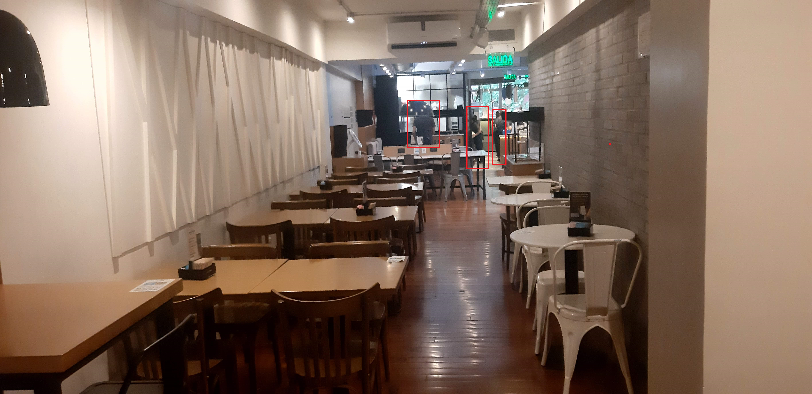
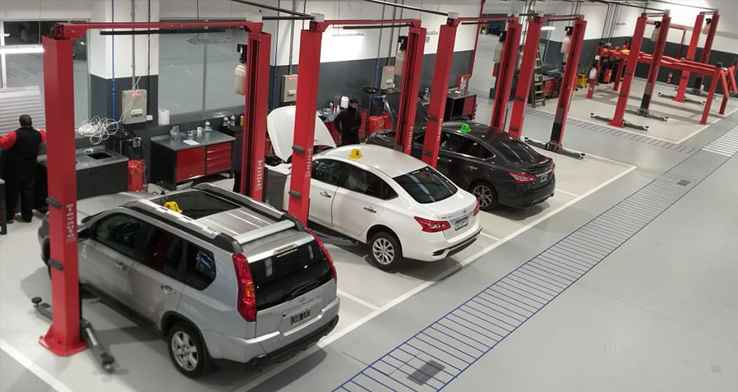

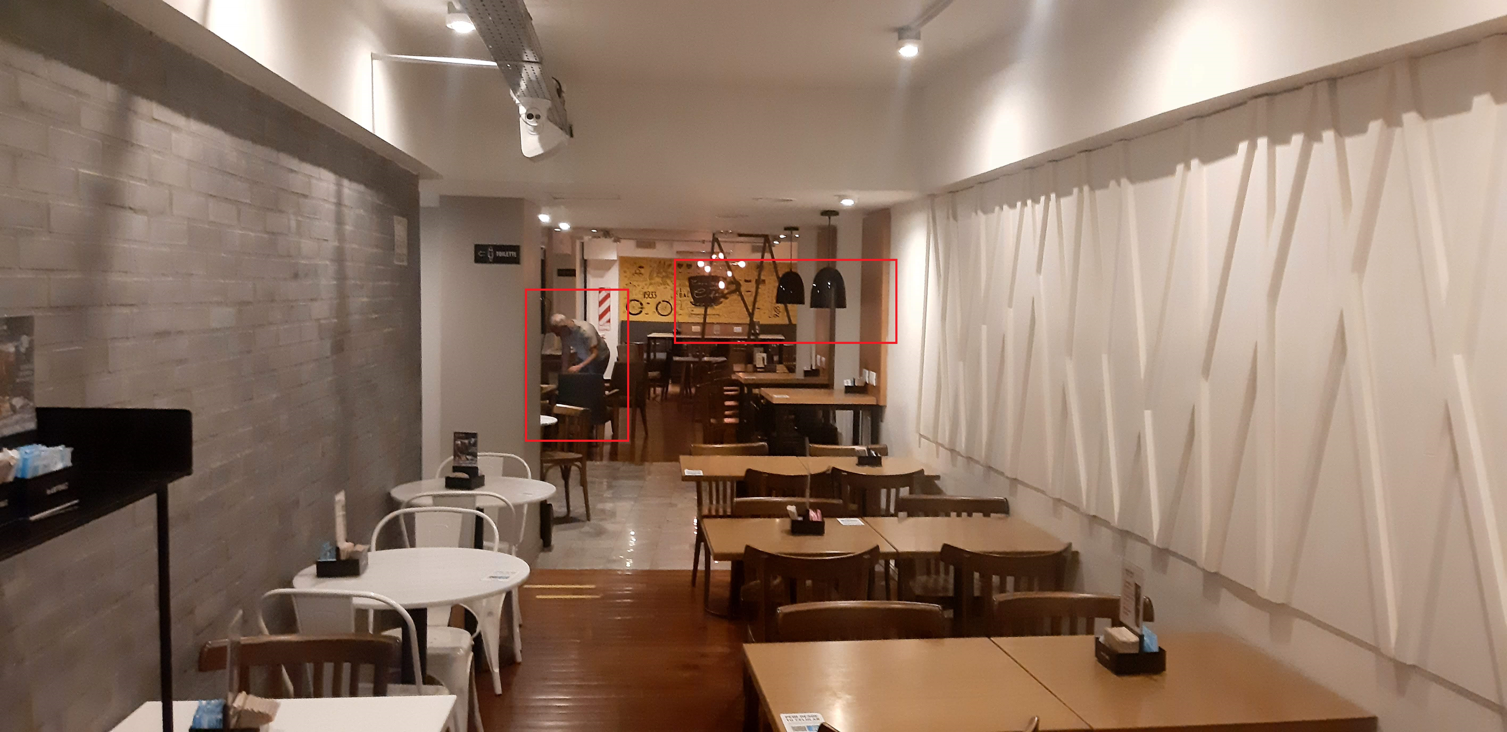




Iniciativa IoT B2B | Industrias I&U| Integración de Senteos con una API de Inferencia (GCV)
TRS Plataf.
Casos de Uso

Slide 68
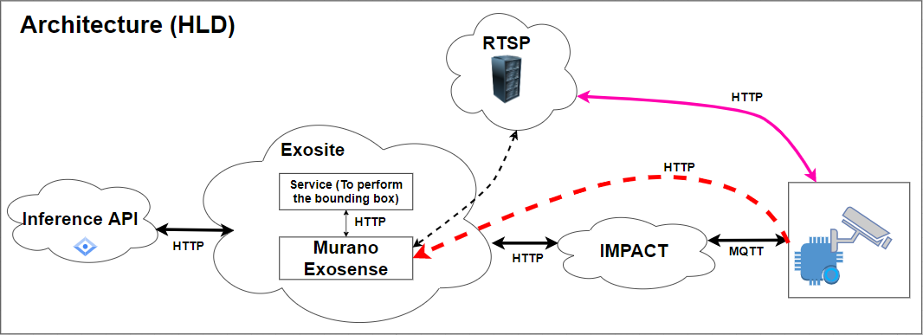
TRS Plataf.
Iniciativa IoT B2B | Industrias I&U| Integración de Senteos con una API de Inferencia (GCV)

Slide 69
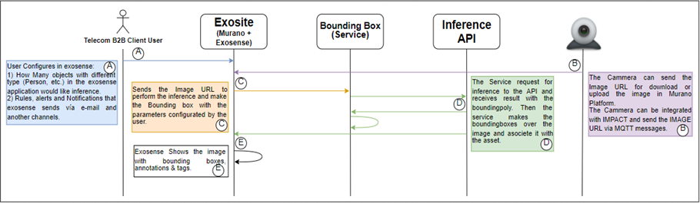
TRS Plataf.
Iniciativa IoT B2B | Industrias I&U| Integración de Senteos con una API de Inferencia (GCV)
Caso I: Integración Directa

Slide 70
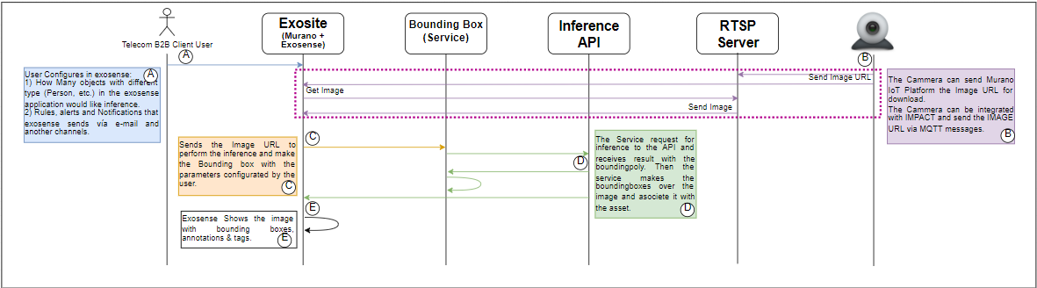
TRS Plataf.
Iniciativa IoT B2B | Industrias I&U| Integración de Senteos con una API de Inferencia (GCV)
Caso II: Integración Directa con Servidor RTSP

Slide 71
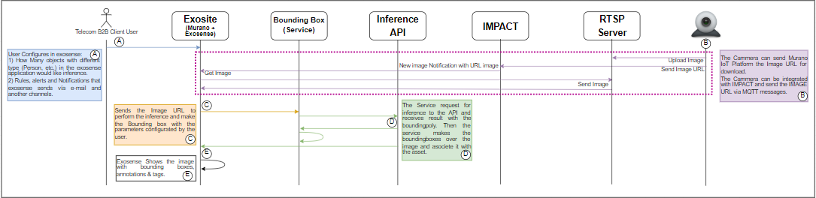
TRS Plataf.
Iniciativa IoT B2B | Industrias I&U| Integración de Senteos con una API de Inferencia (GCV)
Caso III: Integración Directa con Broker MQTT (IMPACT)

Slide 72
TRS Plataf.
Iniciativa IoT B2B | Industrias I&U| Integración de Senteos con una API de Inferencia (GCV)
¿VEMOS UNA DEMO?

Slide 73
TRS Plataf.
Iniciativa Core | DNS Anycast | DNS resiliencia
DEMO

Slide 74
TECNOLOGÍA de Redes y servicios
PRÓXIMOS PASOS Q2 - 2023

Slide 75
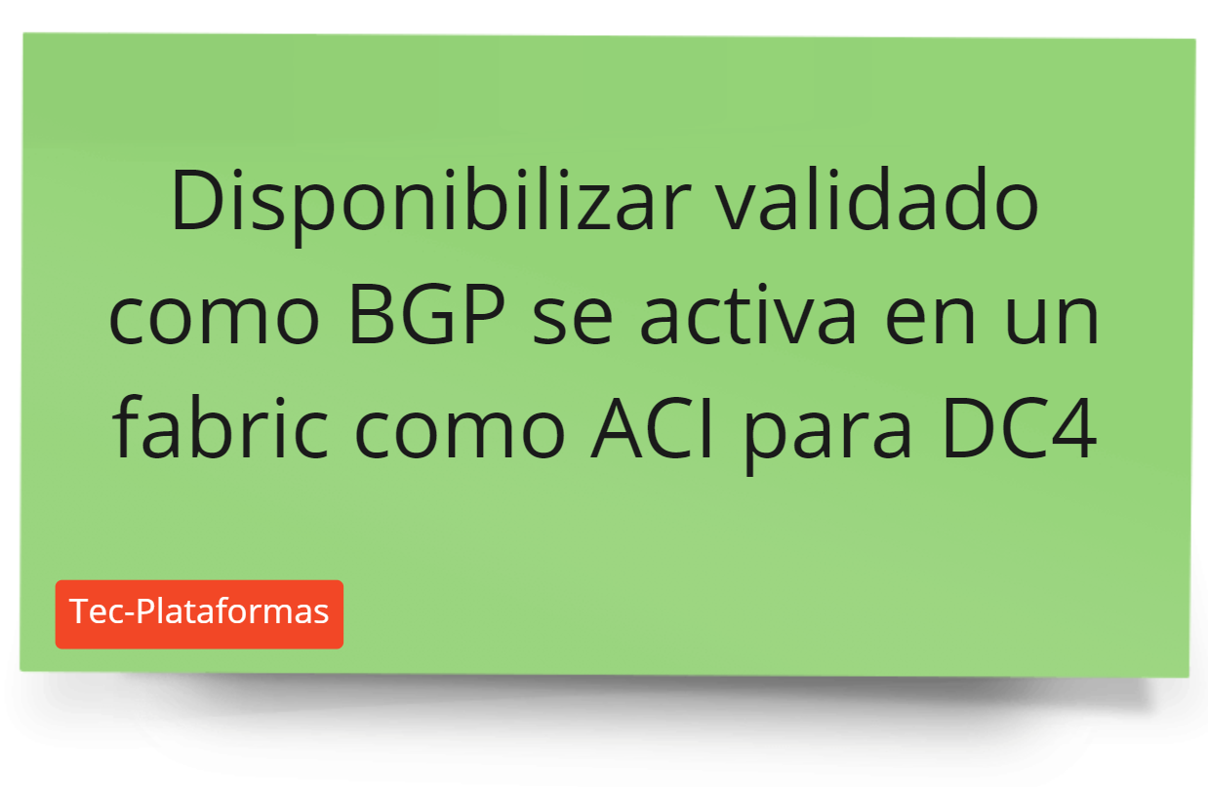
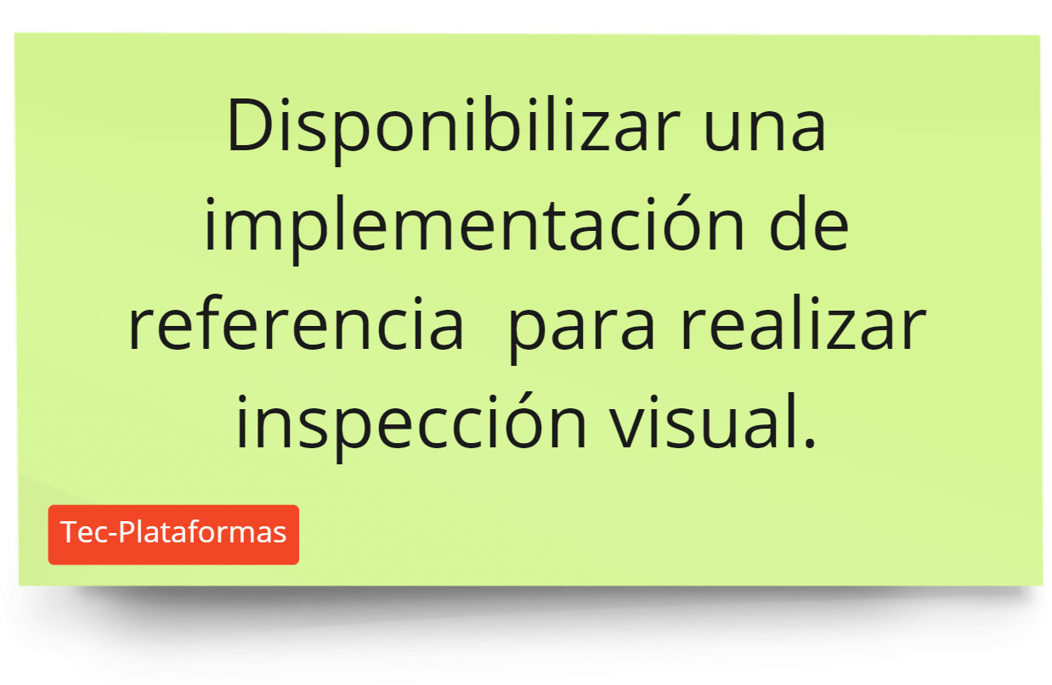
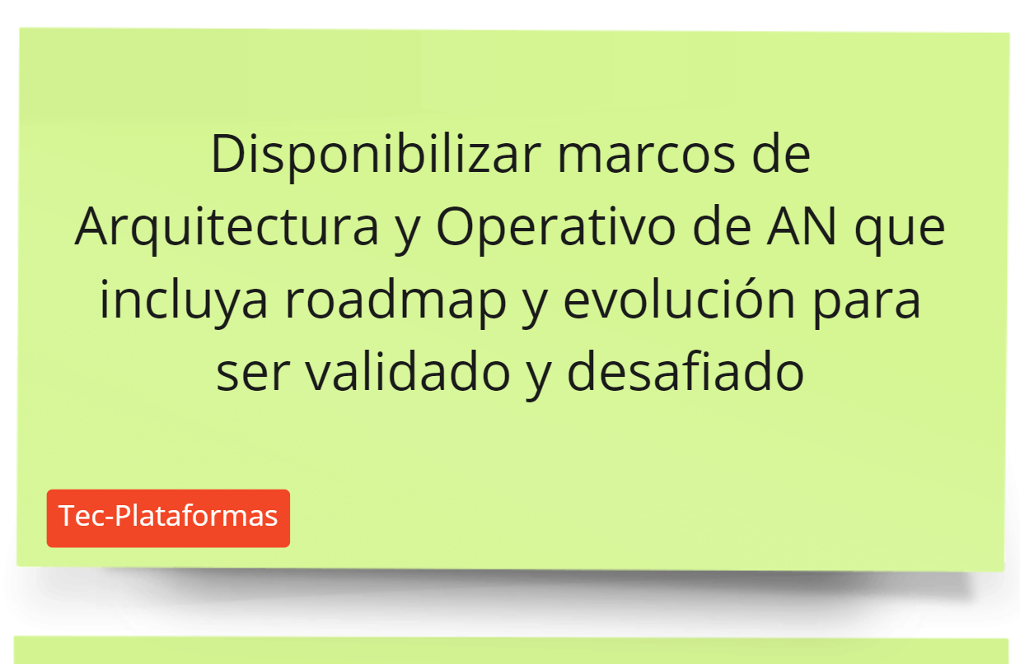
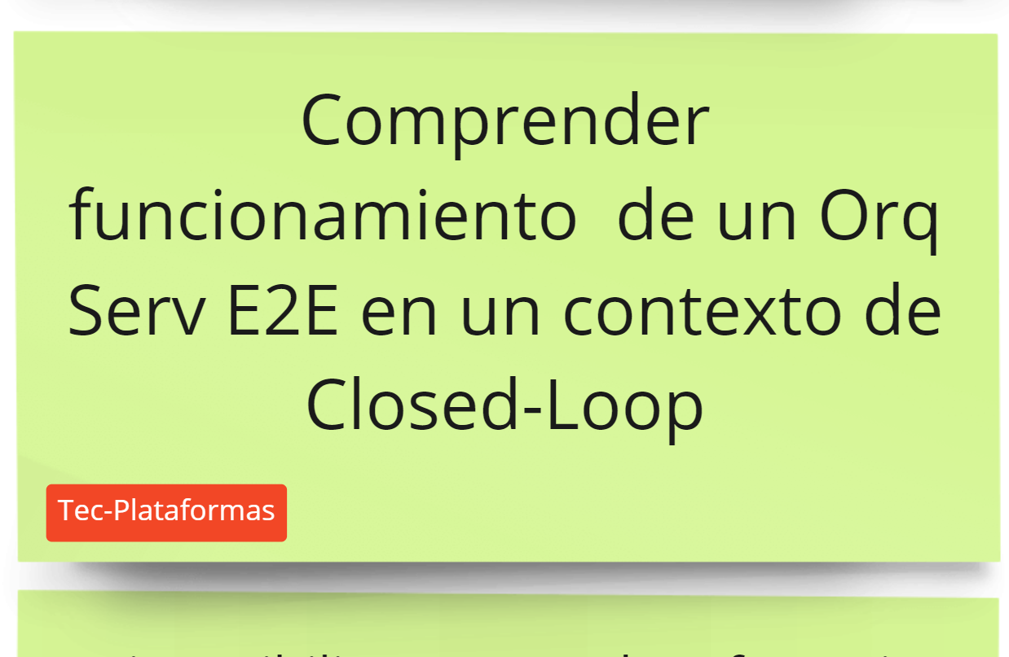
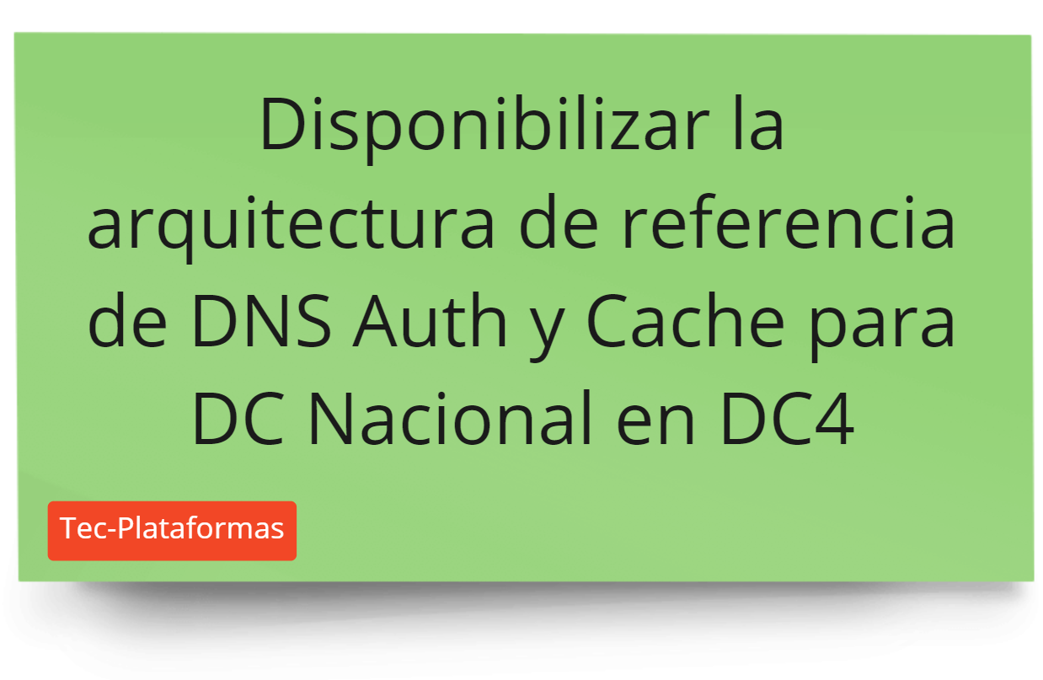
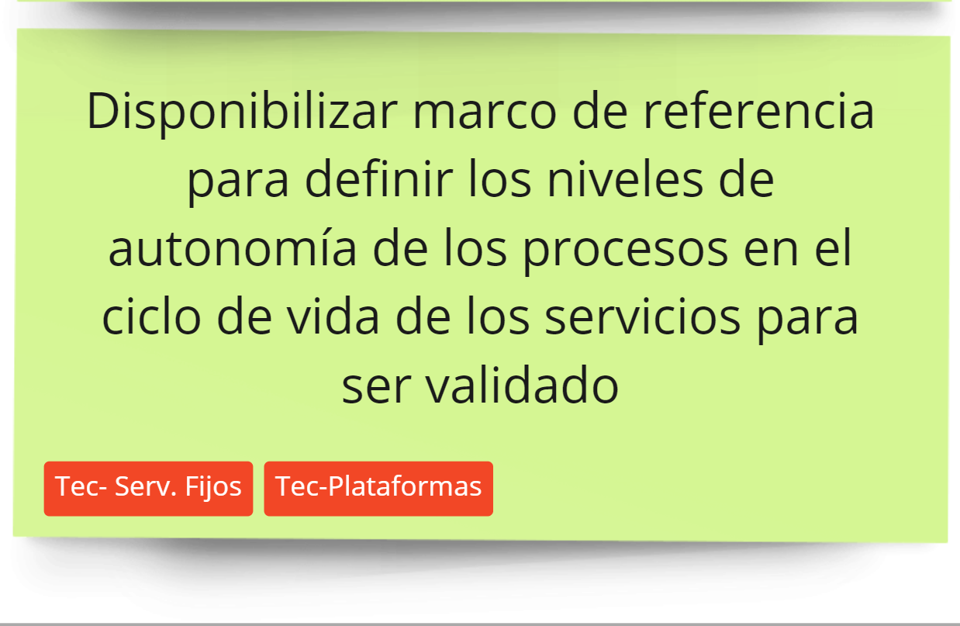
TRS IDTT
Próximos Objetivos/Pasos 2Q2023
Presentadores: Equipo IDTT (Cintia, Daniel, Jean Pierre, Martin, Maxi, Sahel, Samuel, Sebastian)

Slide 76
TRS IDTT
Q&A
Presentadores: Equipo IDTT (Cintia, Daniel, Jean Pierre, Martin, Maxi, Sahel, Samuel, Sebastian)

Slide 77
Encuesta
LINK
Notes:
Agregar un QR en la encueta

Slide 78
TRS Móvil
Sala 3 – Servicio Móvil
Core Convergente
Exposición de Servicios
Nuevo Core B2B
Network Slice
MCPTT
V-RAN
Redes Privadas
Moderadores: TRS Móvil

Slide 79
Acuerdos
TRS Móvil
5 minutos por iniciativa (2’ presentación + 3’ Q&A)
15’ Próximos Pasos 2Q 2023 (10’ presentación + 5’ Q&A)

Slide 80
Iniciativa | Evolución 5G – Core Convergente
TRS Móvil
Expone: Gerardo Gruszka
Responde en el chat: Claudio Alí Santoro/ Juan Carlos

Slide 81
TRS Móvil
Iniciativa| Evolución 5G – Core Convergente
Estrategia
Core Móvil
DESCRIPCION DE INICIATIVA
Áreas involucradas
TRS Servicio Móvil, Plataforma de Core y Servicios, Plataforma de Transporte.
Contexto y Necesidad
Despliegue de capacidad en redes actuales mediante la renovación tecnológica del Core 2G/3G/4G/5G NSA de servicios móviles, habilitación de servicios 5G SA
Hipótesis del beneficio
Continuar explotando los servicios legados en forma segura, habiendo realizado la renovación tecnológica por obsolescencia y la ampliación de capacidad, e introducir las funciones de red necesarias para los servicios de 5G SA con una visión final hacia los servicios de alta velocidad, baja latencia, alta confiabilidad y masividad.
Solución Planteada
Renovación y ampliación de capacidad del Core Móvil Huawei hacia la nueva infraestructura e incorporar las funciones de red básicas para los servicios sobre acceso 5G SA.
BENEFICIOS DE LA INICIATIVA
Enabler Tecnológico/Nuevo Servicio
Sí.
Transformación Tecnológica y Cultural
Sí
Reducción Opex/Capex
TBD-Sí.
Eficiencia operativa/Aumento de capacidad de una Plataforma
Sí.
Objetivo Q2: Estar listos para comenzar la primera fase de homologación sobre el Core Convergente
Key Results Q2
Despliegue inicial de VNFs en EDCs de GLF, HOR, SLO 100%
Despliegue de infra y virtualización de CDCs en GLF, HOR, SLO 80%
Adecuar el control de cuota para eMBB 90%
Notes:
Esta iniciativa persigue dos grandes objetivos:
Renovar nuestro core móvil sobre nueva infraestructura de Huawei que permita disponibilizar la capacidad que necesitamos para acompañar la demanda de nuestros usuarios
Habilitar las funciones de un 5GC que, eventualmente, nos permita desplegar servicios de 5G Stand Alone a fines de 2024.
Para lograr esto, hemos conformado un equipo de Activación con la Plataforma de Core y Servicios a fines de llevar esta tecnología hacia producción.
Resumen OKRs Q2 2023
Como objetivo, nos habíamos propuesto “Estar listos para comenzar la primera fase de homologación sobre el Core Convergente”, con 3 resultados clave específicos.
Key Result 1: Despliegue inicial de VNFs en EDCs de GLF, HOR y SLO
Avance: 100%
Key Result 2: Despliegue de infra y virtualización de CDCs de GLF, HOR y SLO
Avance: 80%
Acuerdo del Golden Config para SDN
Actualmente desplegando los Fusion Stage
Emergentes: Problemas en la infra con algunos Blades y Switches (mitigados)
Key Result 3: Avanzar en el control de cuota para eMBB
Avance: 90%
Se incrementó el bucket de 7MB a 70MB para clientes postpago
Se validó que el throughtput pudo llegar a los valores previstos en la red de producción (~1.3Gbps).
Emergente: Incremento puntual del saldo negativo en las cuentas prepagas luego de reiniciar los bearers
----------------------------------------------
Resumen OKRs Q1 2023
Key Result 1: Lograr el despliegue de los entornos de prueba en GLF, HOR, SLO
Avance: 70%
Se finalizó el despliegue físico de la infraestructura en GLF, HOR y SLO.
Para Golf se consideran los xDC x86. La línea ARM se trabajará en próximos Q.
Se finalizó el golden config del networking para EDCs y CDCs.
En los tres EDC se finalizó con el startup, Golden config y scripts de servicio
En los CDC se recibieron los scripts iniciales por parte de Huawei y el LLD preliminar para SDN y se trabajó en conjunto con Plataforma de Transporte en la validación de las configuraciones
En proceso de generación de Golden config con prioridad en CDC SLO
Se avanzó en gran medida en los despliegues de los hipervisores y gestores de contenedores
Para los EDC
Restan finalizar el despliegue de VNFs y conectividad a elementos de gestión
Para EDC HOR y GLF y los tres CDC. Completo para EDC SLO
Key Result 2: Documentar los Protocolos de Prueba
Avance: 75%
Se disponen de los protocolos de prueba para Voz & Signalling
Se generó una primera versión del documento de homologación de Packet Core Full Mesh
Key Result 3: Definición del roadmap de la solución de Charging 5G SA
Avance: 70%
Se optó por buscar desplegar la solución estándar de CBS con función de CHF
Se acordó con las áreas de tasación el comenzar a desplegar los entornos de testing del nuevo CBS durante el 3Q de 2023
Contamos con un cronograma tentativo de la implementación para el entorno de Testing con una duración aproximada de 7 meses desde la confirmación.
Se obtuvo una estimación del crecimiento de terminales/sesiones en 5G SA que permite avanzar en el análisis de IT sobre los requerimiento necesarios para incorporar la nueva arquitectura en producción.

Slide 82
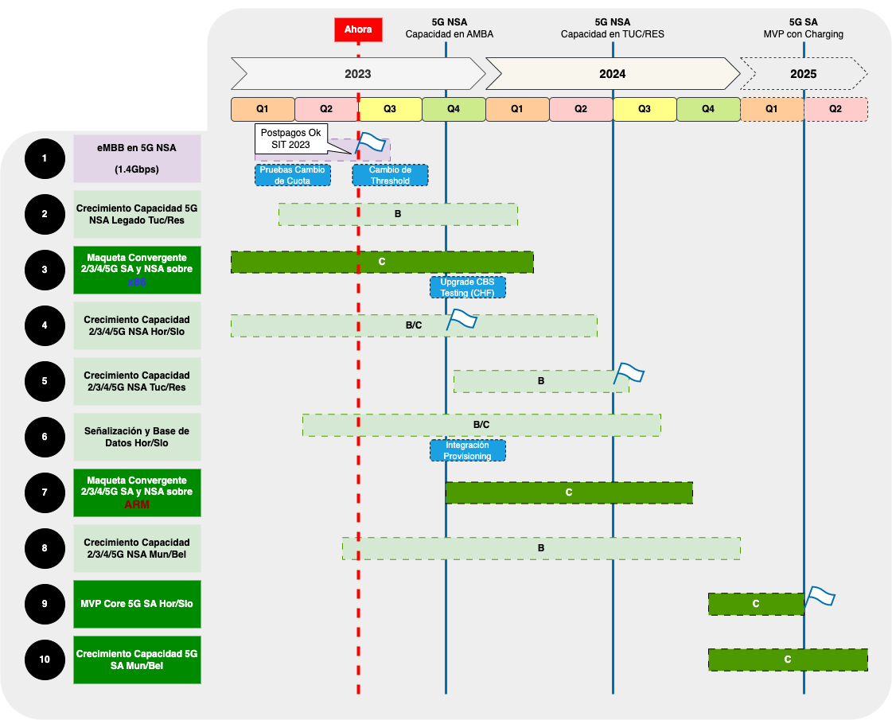
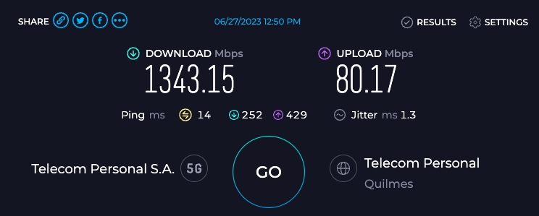

Core Convergente, Activación 5G y Roadmap
Estrategia
Core Móvil
Core Convergente y Activación 5G
Estrategia
Asegurar capacidad para red actual y lanzamiento 5G NSA en 3.5GHz
Crecer en capacidad de tráfico en AMBA, TUC y RES
Homologar Core Convergente, 5GC para 5G SA y SVC
Plat. Acceso
PCS
Plataforma TX
Tasación
Ciberseguridad
TRS Móvil
Edificios
Domino Negocio

Slide 83
Iniciativa | Exposición de Servicios
TRS Móvil
Expone: Claudio Alí Santoro / Juan Carlos Goncalves
Responde en el chat: Claudio Alí Santoro / Juan Carlos Goncalves

Slide 84
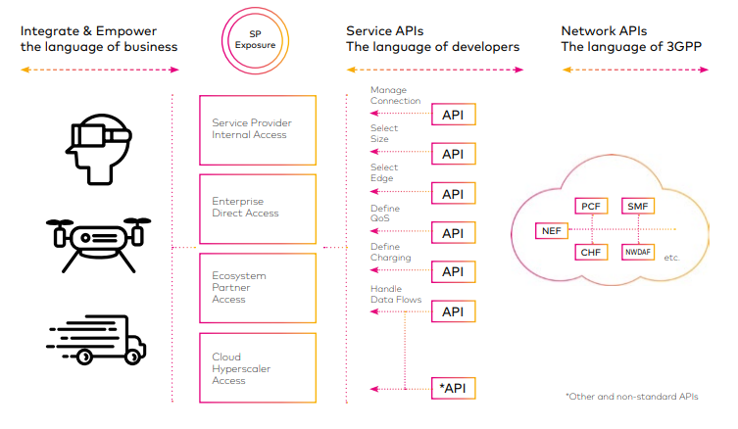


TRS Móvil
Iniciativa | Exposición de Servicios
APIs Red y Servicios
DESCRIPCION DE INICIATIVA
Áreas involucradas
TRS Servicio Móvil
Contexto y Necesidad
Lograr presentar la red como NaaS (Network-As-A-Service), con el objetivo de lograr nuevos negocios en la compañía.
Hipótesis del beneficio
La exposición de servicios en forma estandarizada agiliza la generación de nuevos servicios, con nuevos actores no incumbentes en el negocio de las Telcos.
Solución Planteada
En el marco del 3GPP, el NEF es la función de red de 5G SA encargada de exponer de forma segura los servicios de red a terceros.
BENEFICIOS DE LA INICIATIVA
Enabler Tecnológico/Nuevo Servicio
Si.
Transformación Tecnológica y Cultural
Si
Reducción Opex/Capex
No.
Eficiencia operativa/Aumento de capacidad de una Plataforma
No
Q2:
Demo a las Plataformas
Participación en célula de Open Gateway
API SIM Swap basada en información de aprovisionamiento
Propuesta de nueva API a presentar en GSMA Open GW
Notes:
Hacemos un breve repaso de lo que hicimos en el Q1 con la iniciativa de Exposición de servicios, su respectiva continuidad en Q2 y próximos pasos.
En Q1, comenzamos con la exploración del Network Exposure Function (NEF), elemento de la red de 5G justamente para la exposición de servicios a terceros.
Para esto, tuvimos una serie de reuniones con proveedores, para conocer las características de sus productos y como se implementaban.
Dentro de ellos, hay proveedores que el NEF lo ven únicamente como un elemento que soporta la integración de redes 4 y 5G mientras que otros, lo ven como parte de una plataforma de exposición e integración mas amplia. Es decir, se puede integrar a elementos de IT, BSS, BBDD, compatibles con proyectos como los de CAMARA/OpenGW, etc.
En la exploración del NEF, fuimos cubriendo aspectos generales, conocer que servicios disponibles había, sus respectivas interfaces NB y SB con sus correspondientes APIs.
Y también nos fuimos introduciendo en los proyectos de la GSMA Open Gateway y de CAMARA.
En Q2, hicimos una demo a las diferentes plataformas, contando los resultados de esta exploración realizada a lo largo de Q1 con algunos posibles casos de uso.
Adicionalmente fuimos participando en la célula que está liderando Damian Sanchez, llevando a cabo 2 iniciativas:
Por un lado, la implementación de API de SIM swap, basada en información de aprovisionamiento.
Por otro lado, detectar una necesidad no satisfecha en la industria de Argentina y proponer una API que resuelva este caso de uso, para luego elevarlo a consideración de GSMA Open GW.
Todo esto es parte de los compromisos asumidos con la firma de un MoU (Memorando de Entendimiento) con la GSMA Open GW.
Cuales son los próximos pasos?
Preparación de ambiente de Staging con Huawei para que en 2024 podamos ejecutar pruebas de laboratorio con un NEF.
Continuar con la participación en la célula dedicada al caso de uso de SIM Swap y nuevo caso de uso.

Slide 85

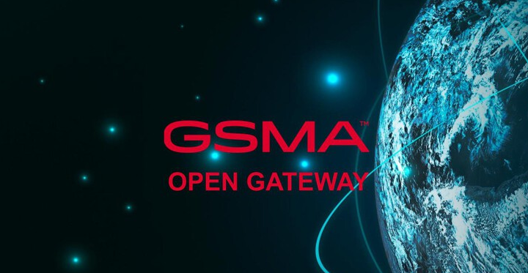
TRS Móvil
Iniciativa | Exposición de Servicios - Proyecto GSMA Open Gateway / CAMARA
GSMA Open Gateway / CAMARA es un proyecto de código abierto de Linux Fundation para definir, desarrollar y probar las APIs que abstraen los servicios expuestos por la red.
CAMARA trabaja en estrecha colaboración con la GSMA Operator Platform Group para alinear los requerimientos de las APIs y publicar las definiciones de las mismas.
En GitHub ya es posible encontrar ocho casos de uso con sus APIs correspondientes.
Telecom Argentina se unió este año a la iniciativa de GSMA Open Gateway.
APIs disponibles
Blockchain Public Address
Carrier Billing
CheckOut
Common-alities
Device Identifier
Device
Location
Anonymised Subscriber ID
Identify a client device trying to access network services
Manage a blockchain public address associated to a phone number
Purchase, pay, and follow up on fulfilment of products
Guidelines and assest mandatory for all CAMARA Sub Projects
Check the identity of the subscribers’ device
Check the location of a device.
Device Status
Edge Cloud
Home Devices QoD
Identity and Consent Mgmt
Number Verification
Check the network connection and roaming status of a device
Provide and manage network and compute resources for an application
Request prioritization of traffic on a specific device on the home network.
Provides solutions to capture, store and manage user consent
Allows users to
verify the phone number of the connected device
OTP Validation
Quality on Demand
SIM Swap
?
To offer secure user authentication to service providers.
Allows users to set mobile connection quality
and get notifications
Allows users to get information on SIM pairing changes
Telecom Proposal
Notes:
GSMA Open Gateway / CAMARA son proyectos impulsados por Operadores Telco, vendors, GSMA y Linux Fundation con el objetivo de definir, desarrollar y probar las APIs que abstraen los servicios expuestos por la red. CAMARA está mas focalizado en la definición de las APIs (“el Que”), de los servicios en la capa Norte, mientras que OpenGW está mas focalizado en lo que es la implementación de las mismos (“El Como”).
GSMA Open Gateway ayudará, a los desarrolladores y proveedores de la nube, a mejorar e implementar servicios más rápidamente en las redes de operadores a través de puntos únicos de acceso.
CAMARA trabaja en estrecha colaboración con la GSMA Operator Platform Group para alinear los requerimientos de las APIs y publicar las definiciones de las mismas.
Telecom Argentina se unió este año a la iniciativa de GSMA Open Gateway.
La armonización de las API se logra a través de un código de trabajo creado de forma rápida y ágil con documentación fácil de usar para desarrolladores. (https://camaraproject.org/ )
Objetivo para Fin de Año: Hoy hay 13 APIs, llegar a los 25 casos.
Si alguien se suma a CAMARA, no puede simplemente sumarse y ver todo lo que están haciendo, sino que deben participar activamente del Proyecto.
Justamente esto fue lo que hizo Telecom con la firma del Memorandum de Entendimiento, que fue implementar una y proponer otra.
Las resaltadas en naranja, son las que mayor actividad/discusion están teniendo. Muy relacionadas con temas de antifraude.
SIM Swap: Diferentes Servicios (Bancos, Fintech, Seguros), pueden hacer validaciones previas de seguridad antes de avanzar con la operacion. Este es el caso de uso que se coimprometio TECO en implementar, y el objetivo es poder implementarlo en Agosto.
Number Verification: Validar que el que está realizando la operacion se
Device Status:
Device Location: Verifica si el dispositivo está cerca de un lugar determinado (por ejemplo, si quisiera verificar que un movil está cerca de un cajero…)
// CAMARA (Converged Authentication and Management for 5G Enhanced Mobile Access):
Otro compromiso asumido es proponer una nueva API para un nuevo caso de uso a la GSMA OPG, para esto se requiere detectar una necesidad no satisfecha en las industrias/negocios de la Argentina
Para esto se realizaron tanto Workshops internos como con Clientes y Partners. Se detectaron 4 posibles casos de uso, que se van a analizar cuál es el más conveniente para avanzar.
Estos son:
Datos Esponsorizados: habilita que el Usuario Móvil navegue sin consumir de sus datos de cuota y dicha navegación sea auspiciada por un tercero
Scoring de Clientes: brinda información de cluster de cliente por número de línea
Gestión Audiencias: genera en tiempo real clusters y agrupamientos según información demográfica, económica y comportamental del Cliente
Mapa de Dispersión: Consulta en tiempo real de combinación de Clientes y Dispositivos traficando por zona, nivel de cobertura, flujo horario, cual mapa de calor.
En GitHub ya es posible encontrar ocho casos de uso con sus APIs correspondientes:
SIM Swap:
Descripción de la API: La API comprueba la última vez que ha cambiado la tarjeta SIM asociada a un número de móvil (MSISDN). La respuesta puede ser una marca de tiempo o un sí/no para un período definido (por ejemplo, las últimas 24 horas).
Quality On Demand (Calidad de servicio bajo demanda)
Descripción de la API: La API permite que una aplicación solicite un nivel de calidad para su(s) flujo(s) de tráfico. La calidad puede definirse en términos de, por ejemplo, latencia, fluctuación, ancho de banda. La respuesta de la API confirma si la red puede cumplir con la solicitud o si puede ofrecer un nivel de calidad alternativo.
Device status (Estado del dispositivo)
Descripción de la API: La API verifica si un dispositivo está conectado a la red y/o si está en roaming .
Number Verify (Verificación del dispositivo)
Descripción de la API: La API solicita la autenticación del dispositivo móvil por parte de la red móvil. La red móvil confirma si la autenticación fue exitosa o fallida.
Edge Site Selection and Routing (Selección de frontera mas cercana y enrutamiento de tráfico)
Descripción de la API: La API permite que una aplicación descubra el nodo Edge-Cloud más cercano al usuario para enviar hacia él el tráfico (puede ser la nube perimetral del operador o la nube perimetral de un hiperescalador, según se requiera). (Nota: la definición de API actual en CAMARA es Edge Discovery en el marco del "EdgeX Foundry Project" de la Linux Foundation).
Carrier Billing (facturación a cuenta)
Descripción de la API: La API permite que una aplicación facture online un servicio a través del facturador del operador del usuario. La API responde con el éxito o el fracaso del pago y los detalles relacionados, por ejemplo, monto del pago, impuestos, identificador de cargo, código de error. Luego, el monto del pago se agrega a la factura telefónica del usuario o se deduce de su saldo prepago, y finalmente el operador móvil paga los fondos a la aplicación.
OTP Validation (One-Time-Password Validation)
Descripción de la API: One Time Password SMS API se utiliza para enviar contraseñas de un solo uso, de corta duración, a un número de teléfono a través de SMS y validarlo después, para proporcionar una prueba de posesión del número de teléfono.
Verify Location (Verificación de proximidad)
Descripción de la API: La API permite que una aplicación verifique si un dispositivo móvil está cerca de una ubicación determinada. La solicitud de la API contiene la ubicación que se verificará y el número de teléfono móvil (MSISDN). La respuesta de la API indica si la ubicación se encuentra dentro de un radio predefinido de la última ubicación conocida del MSISDN.

Slide 86












TRS Móvil
Iniciativa | Exposición de Servicios – SIM Swap
Banco define transacciones con validación SIM Swap
2
Agregador distingue a qué operador corresponde el MSISDN
3
1
Cliente realiza operación bancaria vía App
AWS
CRM
Request SIM Swap
BD
Evento de Orden de Cambio de SIM
AWS API GW
API Check
API Fecha
Carga BD
Kafka
4
Según la respuesta, el Banco define política de seguridad a aplicar
Las APIs se exponen al Cliente a través del API Gateway de AWS
Poblar una BD local con eventos de Ordenes de Cambio de SIM que se originan en el CRM y se publican en KAFKA
5
TECO factura PxQ según Request
API Check
Verifica si se cambió SIM para un periodo
API Fecha
Informa la fecha del último cambio de SIM
6
Notes:
Como comentamos al principio, uno de los compromisos asumidos a partir de la firma del Memorando de Entendimiento con la GSMA, fue la implementación de una API ya definida en el proyecto de GSMA Open GW. En este caso se eligió la API de SIM Swap.
¿En qué consiste?
Es un servicio que permite verificar el cambio de SIM en una ventana de tiempo dado, con el objetivo principal de ayudar a prevenir posibles fraudes bancarios..
El workflow se inicia cuando el cliente realiza una operación bancaria vía una Aplicación móvil.
El banco define las transacciones que van a ser validades con esta API. Puede que existan operaciones que no lo requieran.
Luego el agregador, distingue en base al MSISDN a que operador corresponde la solicitud.
Esto llega al API Gateway de AWS, el cual consulta con la base de datos hosteada en AWS. Dicha Base de datos es poblada con los eventos generados en el CRM de Teco por cada orden de cambio de SIM, o alta de cliente. Los requests que pueden llegar serían dos:
API Check: Verifica si se cambió SIM para un período
API Fecha: Informa la fecha del último cambio de SIM
En base a la respuesta obtenida, el banco decide si continua, rechaza la operación bancaria o aplica medidas de seguridad adicionales.
La tarifación de este servicio sería en un esquema PxQ, en base a la cantidad de validaciones solicitadas por los Clientes – Bancos.
El MVP sería de manera “manual”, tanto el ABM de esta base como el billing.

Slide 87
Iniciativa | MCPTT
TRS Móvil
Expone: Julián Filippini
Responde en el chat: Gerardo Gruszka

Slide 88

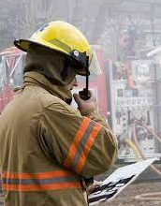


Iniciativa | MCPTT
TRS Móvil
DESCRIPCION DE INICIATIVA
Áreas involucradas
TRS Servicio Móvil, Plataforma de Core y Servicios, Red de Acceso Móvil, B2B, otros.
Contexto y Necesidad
El proyecto se plantea como la evolución de la red actual TETRA del Cliente Ministerio de Seguridad y Justicia de CABA hacia una tecnología que permita agregar capacidades de banda ancha móvil de manera robusta y confiable (misión crítica).
Hipótesis del beneficio
Renovar contrato con el Cliente como proveedores de su solución de comunicaciones críticas.
Abre la posibilidad de posicionarnos en el grupo de pioneros en la prestación de este tipo de soluciones.
Solución Planteada
Planteamos seguir los lineamientos establecidos por el 3GPP en lo que respecta a comunicaciones para operaciones críticas. El nombre de la solución es justamente, Misión Crítica.
En particular para el MdSyJ, tenemos una fuerte dependencia con el vendor Leonardo, pues es el proveedor de la solución TETRA para este Cliente y el único capaz de brindar interconectividad entre los usuarios TETRA y los usuarios de MCPTT.
Para otros Clientes podemos plantear la implementación de la solución de algún otro vendor multitenant.
BENEFICIOS DE LA INICIATIVA
Enabler Tecnológico/Nuevo Servicio
Sí / Abre posibilidad de ser el primer proveedor de Misión Crítica 3GPP en el país.
Transformación Tecnológica/Cultural
Sí
Reducción Opex/Capex
Sí, a largo plazo reemplazaría la red TETRA
Eficiencia operativa
No
Objetivo Q2: Entregar un servicio de MCPTT de calidad.
KRs Q2 2023: ​
Realizar 5 pruebas exitosas de MCPP en campo 90%​
Finalizar pruebas de integración de interfaz Rx 80 %
Notes:
Breve introducción de comunicaciones grupales y pasaje a próximo slide.

Slide 89

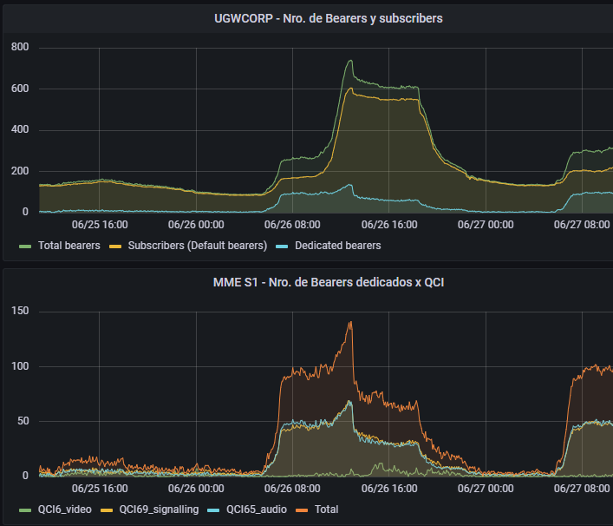
Iniciativa | MCPTT
TRS Móvil
DESCRIPCION DE INICIATIVA
Áreas involucradas
Equipo cross Compañía: B2B, TRS Servicio Móvil, Plataforma de Core y Servicios, Red de Acceso Móvil, otros.
Principales hitos del Q2 2023:
Se continuaron con pruebas en campo.
Retomamos trabajos de integración para pruebas con Motorola en el laboratorio de Olivos (Integración con PCRF).
Se acordó con el equipo de TAMBO a fin de procedimiento de direccionamiento en la REN cuando sea necesario.
Solución a inconveniente encontrado con implementación original del APN dedicado para el cliente MJyS de CABA.
Enabler Tecnológico/Nuevo Servicio
Sí / Abre posibilidad de ser el primer proveedor de Misión Crítica 3GPP en el país.
Reducción Opex/Capex
Sí, a largo plazo reemplazaría la red TETRA
Objetivo Q2: Entregar un servicio de MCPTT de calidad.
Notes:
Vamos a comentar un poco los avances que hubo durante el Q2 en lo relativo a la Activación de Misión Crítica.
Antes que nada, quisiera recordar que este es un equipo cross, conformado por miembros de TRS, Plat de Core y Servicio, Plat. Acceso Móvil, Aseguramiento de Redes y Serv. y B2B Proyectos Especiales
Bien....Durante el segundo Q, en lo relativo a Misión Crítica, continuamos trabajando conjuntamente con los equipos de Acceso y Plataformas, con el fin de optimizar la performance del servicio en ambientes de muy alta carga. En este sentido, durante el Q pasado tuvimos chance de realizar pruebas en tres eventos en la cancha de River, en las cuales probamos el servicio de voz, video, handover y registraciones en momentos de pico de tráfico, el entretiempo. El servicio mostró muy buen comportamiento tanto para comunicaciones de voz como de video.
Si bien las pruebas recién mencionadas son, como dijimos, para asegurar la performance aun en ambientes de elevada carga, cabe mencionar que hoy en día el servicio de Misión Crítica ya está siendo empleado por el Cliente, "Ministerio de Justicia y Seguridad de CABA", con aproximadamente unos 200 usuarios aprovisionados, de los cuales, como se aprecia en la gráfica, por día unos 60 aproximadamente se registran a la red en forma simultánea.
-------
Con Motorola retomamos los trabajos para continuar la integración de su solución con nuestro PCRF en el laboratorio de Olivos. Nuestra expectativa era concluir las pruebas durante el mes de Junio, sin embargo distintas circunstacias, tanto del lado Motorola como del nuestro llevaron a que tengamos que extendernos un poco más allá del Segundo Q.
------
Adicionalmente se acordó con el equipo de TAMBO un desarrollo para tener un primer grado de automatización en la implementación de la configuración de traffic steering en algunos nodos de la red de acceso.
------
Y por último, conjuntamente con el equipo de Plataformas de Core y Servicios se validó una solución que salva un inconveniente encontrado con la implementación inicial del APN utilizado por Cliente.
Hasta aquí los avances del Q2 respecto de MC.
Muchas gracias!.

Slide 90
Iniciativa | Nuevo Core B2B
TRS Móvil
Expone: Claudio Alí Santoro / Juan Carlos Goncalves
Responde en el chat: Claudio Alí Santoro / Juan Carlos Goncalves

Slide 91

Iniciativa | Nuevo Core B2B
TRS Móvil
Estrategia
Core Móvil
DESCRIPCION DE INICIATIVA
Áreas involucradas
TRS Servicio Móvil, Plataforma de Core y Servicios, Red de Acceso Móvil, B2B, Compras.
Contexto y Necesidad
Es de público conocimiento las restricciones que se imponen en parte del mundo a nuestro proveedor incumbente. De manera estratégica se requiere incorporar un segundo proveedor para el Core móvil de Telecom, y al mismo tiempo dejar de desplegar soluciones verticales, para pasar a soluciones horizontales, con opción a una integración en nube pública.
Hipótesis del beneficio
Reducir la dependencia de Telecom de esquemas mono proveedor.
Retener clientes/incorporar nuevos clientes reticentes a que su servicio sea prestado sobre una solución del proveedor incumbente.
Reducir exposiciones de Telecom a cuestiones geopolíticas.
Solución Planteada
Incorporar un segundo proveedor que no esté expuesto a restricciones globales.
Para esto se plantean dos escenarios para el negocio B2B. Uno se enfoca a reemplazar el User Plane de B2B para los servicios 4G y 5G. El segundo escenario, además de incorporar el nuevo UP, avanza en el despliegue de un segundo Control Plane del nuevo proveedor.
Se plantea opcionalmente el uso de la nube pública para el CP para redundancia del servicio.
4G/5G Core
BENEFICIOS DE LA INICIATIVA
OKR Q2 2023:
Incorporar segundo proveedor en core móvil
KRs Q2 2023
Plantear escenarios para la incorporación de un segundo proveedor 100%
Realizar RFI y entregarla al proveedor 100%
Enabler Tecnológico/Nuevo Servicio
No
Transformación Tecnológica/Cultural
Sí (solución horizontal)
Reducción Opex/Capex
No
Eficiencia operativa
No

Slide 92
Iniciativa | Nuevo Core B2B
TRS Móvil
Q1 2024
Escenario 1 – Despliegue de User Plane
Datos
Voz
APN Corp
Etapa 1
Etapa 2
Etapa 3
User Plane AMBA
User plane nuevo proveedor
Control Plane Huawei
Región AMBA con redundancia
Clientes B2B + APN Corporativos
User Plane Interior
Interior del país
Córdoba
Rosario
User Plane Interior
Interior del país
Tucumán
Resistencia
Mar del Plata
Jasper
Wing
Billing
Selección de UP por CharCarac
Notes:
En el escenario 1 se plantea migrar únicamente el plano de datos (User Plane).
Se plantea un despliegue en fases, de manera de poder hacerlo de forma gradual.
AMBA
COR/ROS
TUC/RES/MDP
En la primera etapa se plantea migrar todos los clientes B2B de AMBA y todos los clientes APN corporativos. Se migran todos los servicios actuales
Datos
VoLTE/VoWiFi
APNs Corporativos
NB-IoT y CAT-M.
Se deben realizar integraciones a las plataformas
Cisco Jasper
Nokia Wing
Billing de Telecom.
La fecha objetivo de esta primera fase es 1Q 2024.
Luego en las siguientes fases, ir sumando mayor cantidad de clientes de las diferentes regiones, empezando por las áreas servidas por Córdoba/Rosario y finalizando con Tucumán/Resistencia/Mar del Plata.
La opción que propone Telecom para el enrutamiento de tráfico hacia el nuevo User Plane, es mediante la utilización de un nuevo Charging Characteristics en el aprovisionamiento para los clientes B2B.

Slide 93
Iniciativa | Nuevo Core B2B
TRS Móvil
Escenario 2 – Despliegue de Core
Etapa 4A
Etapa 5A
Etapa 6A
Migración del Control Plane
en forma gradual en tres
etapas
Core Completo
Pool de MME/AMF híbrido de proveedores
Core Completo
NRF – DRA/SCP - STP
Core Completo
PCRF/PCF – HSS/UDM
Etapa 4B
Ídem caso “A” pero dividiendo
los MME/AMF por regiones.
Core Completo
Pool de MME/AMF dividiendo regiones en el país. Un pool para una región y otro pool para otra región
Core Completo
NRF – DRA/SCP - STP
Core Completo
PCRF/PCF – HSS/UDM
Etapa 4C
Etapa 5C
Etapa 6C
Reemplazo completo del
Control Plane e integración del UP
para en fases posteriores migrar
clientes e integrar nuevos UP
Core Completo
Despliegue de todas las funciones del Core y UP para migrar clientes
Core Completo
Migración de clientes
Migración de UP a nuevo Core
Core Completo
Continuación de migración de clientes
Continuación de migración de UP al nuevo Core
Notes:
En el escenario 2 se plantea dedicarle un Core completo al segmento B2B, tanto plano de control como de datos.
Para este escenario el desafío es como enrutar el tráfico de los clientes B2B tanto CP como UP, hacia el nuevo Core.

Slide 94



Iniciativa | Nuevo Core B2B
TRS Móvil
Soluciones técnicas para 4G y 5G
Alta
Media
Baja
RAN Sharing
DECOR
eDECOR
Roaming Home Routing
Media
Alta
Baja
RAN Sharing
Network Slicing
Roaming Home Routing
Notes:
En el escenario 2 se plantea dedicarle un Core completo al segmento B2B, tanto plano de control como de datos.
Para este escenario el desafío es como enrutar el tráfico de los clientes B2B tanto CP como UP, hacia el nuevo Core. Las propuestas para enrutar el tráfico hacia el segundo Core, a evaluar, son:
4G
Esquema RAN Sharing (PLMN ID Separado para B2B) – MOCN
Se enruta al nuevo Core basado en el nuevo PLMN ID.
Este esquema cuenta con mayor aislación a nivel de Core.
El desafío en este esquema es que requiere cambio de SIM del usuario.
Desventajas:
Nueva SIM.
Utilización de un PLMN separado.
Esquema Dedicated Core Network
Se enruta al nuevo Core basado en esquema de Dedicated Core, en base al aprovisionamiento del perfil del cliente (UE Usage Type). Se debe dedicar un rango de IMSIs para el negocio B2B si se resuelve en el MME sin consultar al HSS.
En este esquema se requiere integración entre Cores a nivel de Control Plane y puede requerir soporte del dispositivo si se prefiere el uso de enhanced DECOR (El UE debe soportar el parámetro DCI identity).
Desventaja:
Con este esquema se continúa compartiendo señalización de control plane con los MMEs actuales, durante el primer intento de registración.
Esquema Roaming Home Routed
Se enruta al nuevo Core basado en esquema de Roaming Home Routed.
Desventaja:
Este esquema continúa compartiendo datos entre Cores a nivel Control Plane y User Plane.
5G
Esquema RAN Sharing (PLMN ID Separado para B2B) – MOCN
Se enruta al nuevo Core basado en el nuevo PLMN ID.
Este esquema cuenta con mayor aislación a nivel de Core.
El desafío en este esquema es que requiere cambio de SIM del usuario. Al igual que para el caso de Network Slicing.
Desventajas:
Nueva SIM.
Utilización de un PLMN separado.
Network Slicing
Se dedican slices al negocio B2B: Para esto se deberán seleccionar correctamente los slices para B2C y B2B. Para que el Core del B2B tenga su propia Base de Datos no es necesario utilizar una PLMN diferente a la actual. Es necesario utilizar SIM Cards 5G en un rango dedicado, al igual que en DECOR, pero al ser 5G se podrá utilizar un routing indicator diferente para B2B. Esto facilitaría el enrutamiento al AUSF/UDM correcto en caso de encriptado del SUPI. En caso de no encriptarse el SUPI, no será necesario utilizar SIM 5G (de mayor costo) pero sí las USIM con rango de IMSI dedicado.
Los AMF del proveedor incumbente que reciban las solicitudes de registración seleccionaran el AMF del segundo proveedor (Registration with AMF re-allocation). Los clientes tendrán configurados los nuevos S-NSSAI, en el UDM del segundo proveedor, que sólo serán soportados por los AMFs del segundo proveedor. De esta forma si el AMF es del proveedor incumbente, buscará en el NRF un AMF que soporte el slice de B2B y lo informará al gNB para que reinicie la registración con el AMF del nuevo proveedor. Si los terminales (Android 14) envían el S-NSSAI, los gNB enrutarán la señalización al nuevo Core (AMFs).
Posterior análisis se deberá realizar para que en función del rando de IMSI, u otro atributo como ,por ejemplo, el Routing Indicator, se encamine el discovery de NF hacia un NRF del nuevo proveedor. En el caso del proveedor incumbente se tienen tres niveles jerárquicos de NRFs.
Desventajas:
Con este esquema se continúa compartiendo señalización de control plane con los AMFs actuales (también SCP y NRF del proveedor incumbente) durante el primer intento de registración, a menos que el UE solicite un S-NSSAI específico.
Reemplazo de SIM Cards.
Esquema Roaming Home Routed
Se enruta al nuevo Core basado en esquema de Roaming Home Routed.
Desventaja:
Este esquema continúa compartiendo datos entre Cores a nivel Control Plane y User Plane.
Teniendo en cuenta lo dicho anteriormente se podría vislumbrar la utilización de DECOR/Network Slicing como una solución apropiada. Esto deberá ser analizado por el equipo y tomar la mejor decisión. Una desventaja es el reemplazo de SIMs, incluyendo el sembrado de SIMs 5G.
Otra posible solución es utilizar RAN Sharing (MOCN), con la cual se deberán utilizar nuevas SIM Cards y dejar de disponer de un PLMN ID para otro. Se puede decir que la cantidad de PLMN que puede irradiar la RAN es un bien escaso.

Slide 95
Iniciativa | Network Slicing
TRS Móvil
Expone: x
Responde en el chat: y

Slide 96
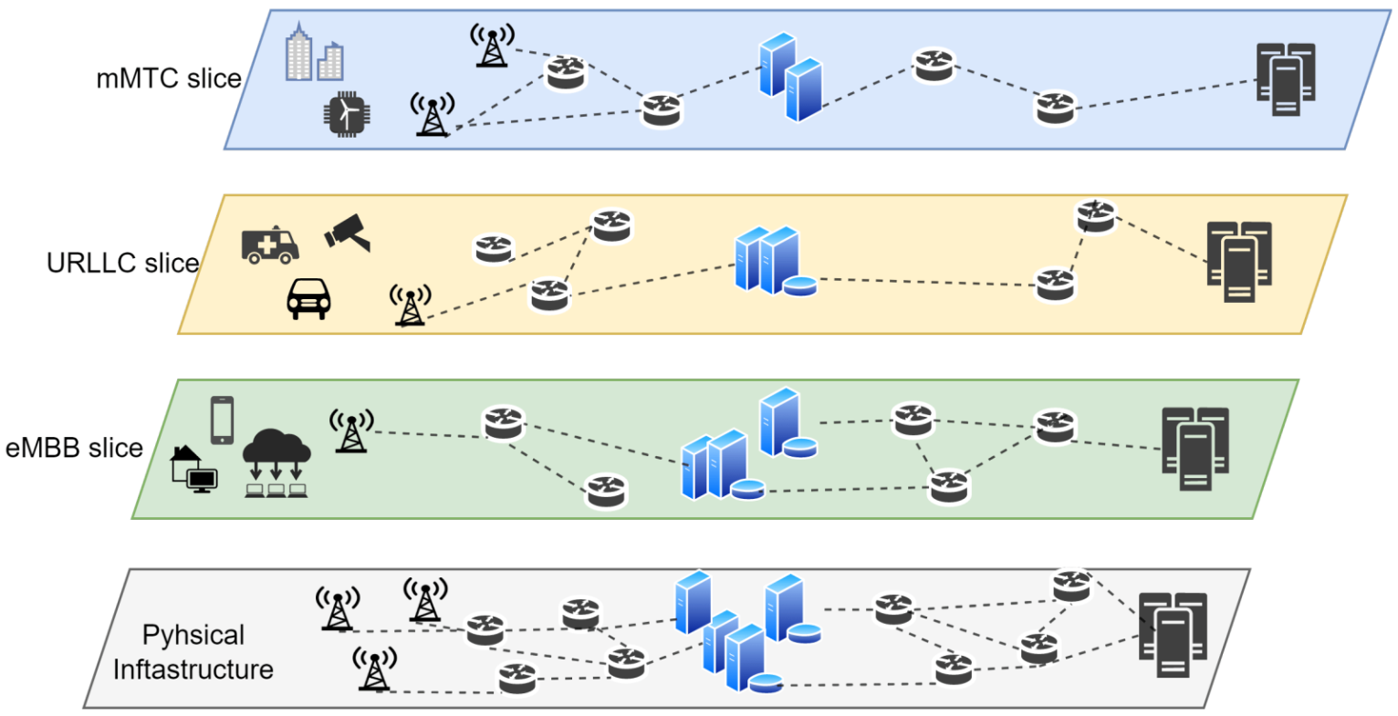
Iniciativa | Exploración de Network Slicing
Slicing
TRS Móvil
DESCRIPCION DE INICIATIVA
Áreas involucradas
TRS Servicio Móvil.
Contexto y Necesidad
La implementación de Network Slicing (NS) en 5G ofrece una mayor flexibilidad, personalización y eficiencia en el despliegue de servicios, permitiendo de este modo una óptima adaptación de la red para dar respuesta a los diversos casos de uso y requisitos específicos..
Hipótesis del beneficio
La implementación de Network Slicing en 5G ofrecerá nuevos servicios que redundarán beneficios significativos tanto para el usuario como para el Operador. Aquí algunos de ellos:
Segmentación de la red.
Soporte para diversos casos de uso.
Optimización de recursos.
Flexibilidad y agilidad.
Aislamiento y seguridad.
Solución Planteada
La exploración de Network Slicing se basa principalmente en el análisis de las especificaciones establecidas por el 3GPP, así como también en los lineamientos expuestos por los distintos vendors.
BENEFICIOS DE LA INICIATIVA
OKR Q2 2023:
Sumar nuevas capacidades en 5G para brindar nuevos negocios mediante NS.
KRs Q2 2023
Disponibilizar especificación del marco conceptual de NS en la red 5GSA 90%
Documentar y explicar cómo funcionan las APIs de la orquestación de dominio (core y acceso) a nivel de estándar 90%
Enabler Tecnológico/Nuevo Servicio
Sí
Transformación Tecnológica/Cultural
Sí (solución horizontal)
Reducción Opex/Capex
No
Eficiencia operativa
Sí
Notes:
Buenas tardes…..bien….durante el Q pasado, una de las tareas que encaramos en Arquitectura de Servicios Móviles fue la exploración del servicio de Network Slicing. Si les parece, aprovechamos este espacio para brindar una breve introducción sobre este nuevo concepto de slicing de red….
Qué es Network Slicing?
Network Slicing es una solución E2E propia de 5G SA, que permitirá a los operadores proporcionar redes personalizadas y diferenciadas que se ejecutarán sobre la misma infraestructura física.
En el gráfico se puede apreciar como una misma infraestructura, gracias a la segmentación lógica apropiada, puede satisfacer las distintas necesidades de servicios tales como Mobile Broadband (eMBB), ultra baja latencia (URLLC), y Masive Machine Type Comunication (mMTC)
Al decir E2E, queremos significar la contemplación en la solución de los tres dominios en juego, es decir, Acceso, Transporte y Core.
El objetivo de NS es satisfacer los requerimientos de los distintos casos de uso que puedan presentarse, tanto por los Clientes como por los Operadores.
La implementación de Network Slicing en 5G ofrecerá entonces, varios beneficios significativos, tanto para el usuario final, como para la Compañía. Algunos de ellos:
Segmentación de la red: Network Slicing permitirá dividir la infraestructura de red en múltiples segmentos virtuales o "rebanadas" independientes. Cada slice tendrá su propio conjunto de recursos y características de red, como ancho de banda, latencia, priorización de tráfico y requisitos de calidad de servicio (QoS). Esto permitirá a las Telcos personalizar y adaptar la red según las necesidades de las diferentes aplicaciones o requerimientos de los Clientes.
Soporte para diversos casos de uso: Network Slicing permitirá brindar soporte y priorización de diferentes casos de uso o servicios en una misma infraestructura. Esto significa que se podrán habilitar servicios de baja latencia y alta confiabilidad para aplicaciones críticas en tiempo real, como telemedicina o vehículos autónomos, mientras será factible también brindar conectividad de banda ancha de alta velocidad para aplicaciones multimedia y servicios generales de datos.
Optimización de recursos: Al permitir la compartición de infraestructura física entre múltiples slices virtuales, Network Slicing permite una mejor utilización de los recursos de red. Los recursos se pueden asignar y dimensionar de manera más eficiente según las demandas y los requisitos específicos de cada slice.
Flexibilidad y agilidad: Con Network Slicing se podrá implementar y adaptar la red rápidamente a nuevos servicios y aplicaciones, gracias a que la segmentación permitirá una gestión más granular y flexible de los recursos.
Aislamiento y seguridad: Cada “rebanada virtual” en Network Slicing se encuentra aislada de las demás, lo que proporciona un nivel adicional de seguridad y protección de datos. Los servicios y aplicaciones que se ejecutan en una slice no tendrán acceso directo o interferencia con otros slices.

Slide 97
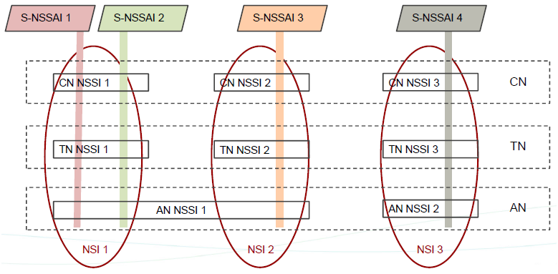
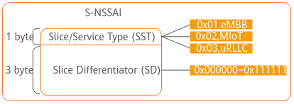
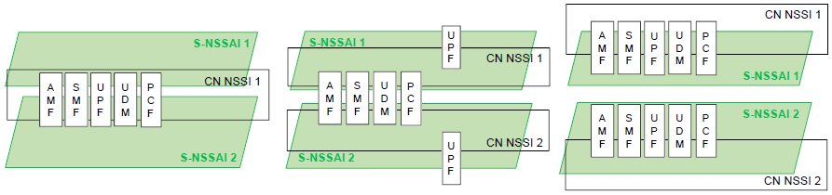
S-NSSAI, NSI y NSSI
NSSI AN
NSI
NSSI TN
NSSI CN
S-NSSAI = SST + SD
Ejemplos de relación S-NSSAI y NSSI en el Dominio de Core
Notes:
Algunos conceptos:
NSI: Network Slice Instance-> Se corresponde con un conjunto de instancias de función de red, y los recursos necesarios como, por ejemplo, recursos de radio, computo, de almacenamiento, de capacidad de transporte, que conforman un Network Slice determinado. Y que está diseñado o planificado para proporcionar una serie de capacidades de red específicas, como por ejemplo ancho de banda, latencia, seguridad o garantía de calidad de servicio, y que, además se puede configurar, monitorear y administrar de manera independiente de otros NSIs en la misma red 5G.
--
Los NSSI, o Network Slice Subnet Instances, son las partes constitutivas del NSI aportadas por los diferentes dominios de red, como ser, RAN, CORE o Transporte, y que en su conjunto emplementan al Slice E2E. Por lo tanto, hablaremos de NSSI de RAN, de CORE o de Transporte.
--
El S-NSSAI, o Single Network Slice Selection Assistance Information, es un identificador que se utiliza para indicar una "rebanada" o slice específico de la red (network slice), y bajo el cual quedan agrupados un conjunto particular de servicios y aplicaciones. Cada “slice de red" queda entonces identificado entonces un S-NSSAI único.​
El S-NSSAI se compone de dos partes:
el SST o Slice Service Type, el cual se refiere al comportamiento esperado de Network Slice en términos de características y servicios. Algunos SST ya se encuentran estandarizados. Por ejemplo 1 es para eMBB, 2 para Ultra Baja Latencia (uRLLC) y 3 para IoT Masivo (mMTC).
SD: Slice Differentiator -> Información opcional que complementa al SST y que sirve para diferenciar distintos Slices que tienen el mismo SST.
--
En el gráfico superior de la derecha vemos entonces, tres escenarios:
En el de la izquierda los dos slices, con S-NSSAIs 1 y 2, utilizan NSSIs compartidas con otros slices en todos los dominios constitutivos.
En el del medio, el slice con S-NSSAI 3 utiliza en algunos dominios NSSIs compartidas mientras que en otros las NSSIs que utiliza les son dedicadas.
Finalmente, en el escenario de la derecha al slice con S-NSSAI 4, se le asignan Network Slice Subnet Instances dedicadas en todos los dominios.
--
Por último, hacemos un zoom de las posibles relaciones de slices o S-NSSAI con las disposiciones de Network Slice Subnet Instances, NSSIs, en el dominio de Core.

Slide 98
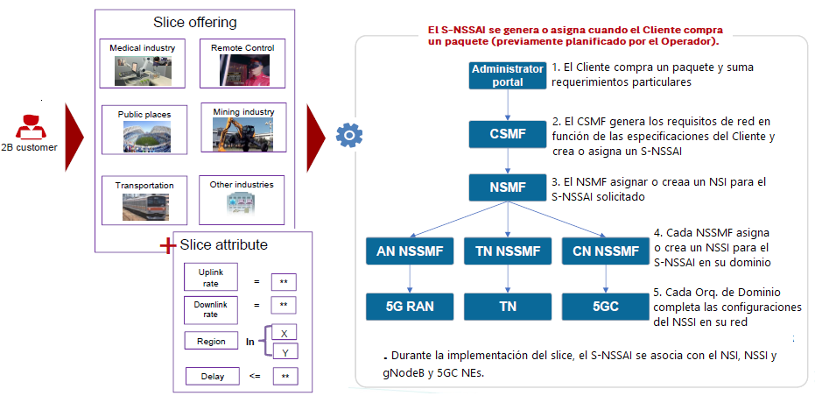
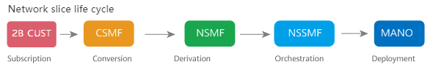
Aprovisionamiento de un Network Slice y ciclo de vida
NSSMF: Network Slice Subnet Management Function
Domain orchestrator
Network Slice Management System
CSMF: Common Slice Management Function
NSMF: Network Slice Function Management
Notes:
Hablemos ahora un poquito sobre el proceso de aprovisionamiento de Network Slicing y el ciclo de vida del servicio.
Antes de comenzar hagamos una breve reseña sobre el ecosistema de elementos que conforma el sistema de gestión de Network Slicing.
…La dinámica que trae aparejada Network Slicing impone la necesidad de contar con un sistema unificado de gestión y orquestación, que:
habilite una implementación automatizada y rápida E2E, contemplando la coordinación entre todos los dominios de red involucrados, Acceso, Transporte y Core,
que posibilite la personalización de la parametrización de cada segmento bajo demanda
y a su vez, que facilite la supervisión, la operación y el mantenimiento inteligente de todos los segmentos de red constitutivos.
Es así que el 3GPP modeliza en forma integral la gestión de Network Slice en los siguientes estratos de Management Functions:
CSMF, o Common Slice Management Function, esta primer función actúa como front end de cara al cliente, presentándole Slices base a partir de los cuales éste puede iniciar su suscripción y enriquecer a éstos con sus requerimientos particulares. A partir de allí, el CSMF, traduce los requerimientos del servicio del cliente en requerimientos de un slice de red mediante la creación de un Service Profile que contiene los parámetros necesarios para la provisión del servicio solicitado.
Luego tenemos el NSMF, o Network Slice Function Management, el cual, a partir de los requerimientos recibidos del CSMF, gestiona y orquesta las NSI y deriva los requerimientos de Network Slice Subnet Instance (NSSI) para los dominios de RAN, Transporte y Core.
Mas abajo en la cadena tenemos el NSSMF, o Network Slice Subnet Management Function, que gestiona el Network Slice Subnet Instance interfacendo en forma directa con el correspondiente Orquestdor de Dominio.
Y finalmente, en la capa más cercana a la red se encuentran los distintos Orquestadores de Dominio.
Bien, entonces, ¿cómo es el ciclo de vida y proceso de aprovisionamiento?.
Inicialmente el Operador debe planificar la configuración de ciertos slices base, dedicados a diferentes ramas de la industria o intereses, y los ofrece como plantillas modelo a través de un portal web. El Cliente, que necesita de algún servicio particular y decide hacer uso de las bondades de Network Slicing, opta por alguno de ellos de acuerdo a sus necesidades, y además, como dijimos, le suma sus propios requerimientos. De este modo se subscribe a un servicio de slice de red. Es así como el CSMF decide si se debe generar un nuevo S-NSSAI o aprovechar alguno existente.
Luego el NSMF gestiona la creación de una nueva instancia de slice, o NSI, si fuera necesario. Para ello planifica el diseño del slice en cuestión de recursos de cómputo, carga, red, delays, calidad de servicio etc, y solicita a los NSSMF de cada dominio la creación a bajo nivel de cada segmento constitutivo del slice.
Finalmente son los NSSMF quienes, en función de los requerimientos que recibe para el NSI necesario, deciden si crean una nueva instancia de Network Slice en su dominio o aprovechan alguna ya preexistente, ….y son éstos quienes dialogan con los orquestadores de cada dominio.
Con relación a las interfaces entre las distintas capas de gestión, éstas son del tipo HTTP/RESTful estandarizadas por el 3GPP. Aunque también podrían del tipo script de comandos MML en las capas más bajas.
El gráfico que se encuentra al pie del slide resume entonces el flujo de servicio en la Gestión del Ciclo de Vida de los distintos segmentos de red. Básicamente, el sistema de gestión de NS proporciona a los clientes un portal web para suscribirse al servicio, proporcionándoles algunos templates base. Los atributos del servicio incluyen ancho de banda, latencia, número de conexiones, movilidad, confiabilidad y cobertura. El CSMF, NSMF, NSSMF y los distintos orquestadores de dominio, colaborarán entre sí para implementar segmentos de red que cumplan con los requisitos del servicio de los clientes, además de llevar adelante las tareas de administración, operación y mantenimiento.

Slide 99
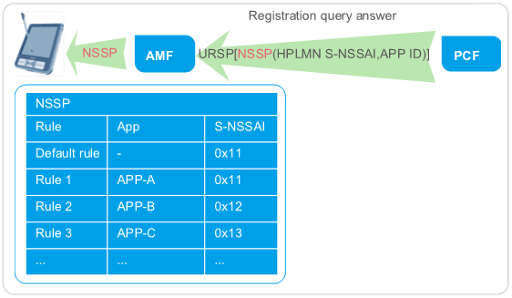
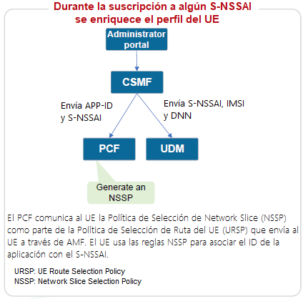
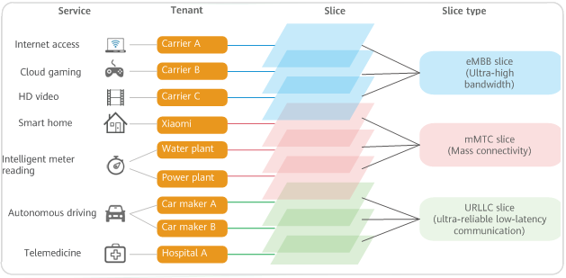
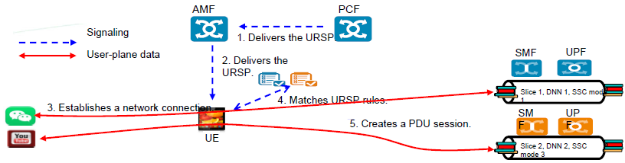
Aprovisionamiento de un Network Slice y ciclo de vida
Notes:
Durante el proceso de provisioning del Network Slice, el CSMF acciona también contra el UDM y el PCF. En el primero actualiza datos del perfil de los usuarios UE asociados al cliente. Y, adicionalmente, lo hace contra el PCF a quien envía notifica sobre los id de aplicación del cliente más el id del slice asociado con la misma.
Esta información es luego empleada por el PCF al momento de la registración de los dispositivos del Cliente, a los cuales se les envía el “UE Route Selection Policy”, URSP, que incluye el Network Slice Selection Policy, o NSSP, y que básicamente ayuda al UE a escoger el slice apropiado para sus aplicaciones.
Por último, cabe mencionar que, para que los terminales o CPEs sean capaces de aprovechar este aprovisionamiento dinámico de políticas de enrutamiento de aplicaciones desde el PCF, los mismos deben soportar la esta funcionalidad. Aunque por otra parte, las políticas de enrutamiento podrían llegar a estar preconfiguradas en los terminales en forma estática.
Bien….esto es todo por esta sesión respecto de Network Slicing, los invitamos a llenar la encuesta si alguien desea tener una charla más en extenso.
Muchas gracias!

Slide 100
Iniciativa | Exploración V-RAN
TRS SM
Expone: Sebastián Guic
Responde en el chat: Gerardo Gruszka

Slide 101

Iniciativa | Virtual RAN
Access Virtualization
TRS SM
DESCRIPCION DE INICIATIVA
Áreas involucradas
TRS Servicio Móvil
Contexto y Necesidad
Preparar nuestro camino hacia la cloudificación del Acceso. Como equipo de Tecnologías de Acceso planteamos una exploración de tecnología V-RAN para comprender formas no tradicionales de generar eficiencias económicas, operativas, energéticas y de performance en la red Acceso Móvil para mejorar la experiencia de nuestros clientes y fomentar nuestro camino de evolución hacia redes autónomas.
Hipótesis del beneficio
Posibles ventajas en términos operativos, energéticos y de performance y en reducción de Capex y Opex respecto de una solución de D-RAN tradicional y de una solución de Open RAN. Conocimiento del time line de madurez de la tecnología.
Solución Planteada
Exploración de la tecnología . Incluye consultoría gratuita con Intel
BENEFICIOS DE LA INICIATIVA
Objetivo Q2: Determinar posibles mejoras en cuanto a eficiencias económicas, operativas, energéticas y de performance en la red de Acceso Móvil
Enabler Tecnológico/Nuevo Servicio
Si.
Transformación Tecnológica y Cultural
Si
Reducción Opex/Capex
Si
Eficiencia operativa/Aumento de capacidad de una Plataforma
Si
Avance Q2
Finalizamos análisis de mejoras en performance energética. 100%
Finalizamos análisis de mejoras en cuanto a performance de radio. 100%
Finalizamos análisis de TCO. 100%
Elaboración de RFI modelo. 100%
Elaboración de conclusiones y documentacion (en proceso) 80%

Slide 102
Iniciativa | Redes Privadas
TRS Móvil
Expone: Jorge Achterberg
Responde en el chat: Gerardo Gruszka

Slide 103
TRS Móvil
Iniciativa | Redes Privadas – Q1 2023
DESCRIPCION DE INICIATIVA
Áreas involucradas
B2B, Plataforma Acceso, Compras, TRS Servicio Móvil, Plataforma de Core y Servicios
Contexto y Necesidad
Conformación de equipo de trabajo para definición de producto "Redes Privadas" y seguimiento de proyectos asociados. Análisis e integración de modelos de operación.
Hipótesis del beneficio
Posicionar a Teco como proveedor de Redes Privadas y aportar revenue sobre el segmento B2B.
Soluciones Planteadas
Formalización de equipo de definición de producto.
Generación y seguimiento de proyectos, para brindar soluciones a empresas que requieren Redes Privadas, que den soporte a sus operaciones, en particular sobre verticales de Minería y Oil&Gas.
Avances implementación de PoC NDAC con Nokia, con foco en modelo de operación.
BENEFICIOS DE LA INICIATIVA
Enabler Tecnológico/Nuevo Servicio
SI, apuntamos a ser líderes en la implementación de Redes Privadas
Transformación Tecnológica/Cultural
SI
Reducción Opex/Capex
NO, se apunta a generar valor B2B
Eficiencia operativa/Aumento de capacidad de una Plataforma
NO
OKR Q1 2023
Formalizar equipo de trabajo
Definir portfolio de soluciones a utilizar.
Notes:
Status OKRs Q1 2023
Se formalizó el equipo de Redes Privadas, designando a Martín Piñeiro como BO.
Implementación PoC NDAC para profundizar análisis modelo de operación: Nokia debe presentar en breve propuesta económica y timeline asociado.
Proyectos:
Grupo Allkem: El 3 de marzo se presentó respuesta a RFP, la misma fué explicada en una reunión posterior con los directivos de la empresa. Estamos aguardando adjudicación del proyecto en breve.
Se continua en contacto con otras mineras (Morena del Valle, Zijin, Livent) en las cuales se elaboraron proyectos en base a los requerimientos del cliente.
Acindar: Se concretaron varias reuniones con el cliente, quien requiere una red privada en su planta de Villa Constitución, para poder implementar diferentes casos de uso. Casos de uso planteado por Acindar:
Transmisión de video HD desde cintas transportadoras para analizar el estado de bordes, parches, roturas.
Telemetría de corrientes y variables de alta velocidad de los motores o equipos remotos como bombas.
Operación remota de puente grúa con visualización HD de cámaras (realidad aumentada)
Monitoreo de datos en tiempo real para operarios que trabajan en espacios confinados o en altura. El 13/4 se realizará una visita a la planta para analizar los requerimientos para la implementación.
BASF: Se completó el proceso de RFI, a través de Vodafone, quién implementará a nivel global las Redes Privadas para BASF, apoyándose en CSPs de todo el mundo.
La minería de Litio es la que nos está solicitando mayor cantidad de proyectos que demandan soluciones de Redes Privadas:
El denominador común en estos casos es la cobertura inexistente o mala de nuestra red pública, limitada fundamentalmente por la posibilidad de llegar con un backhaul de calidad (FO), en general la única posibilidad en estas áreas remotas es backhaul satelital con la consecuente limitación en calidad y tipos de servicios que podemos ofrecer.
En estos casos, el despliegue de una Red Privada standalone, es decir completamente desplegada en las instalaciones de la mina, nos brinda una elevada disponibilidad, con infraestructura redundante que permite asegurar las operaciones y Comunicaciones en forma independiente de la red pública, abriendo un abanico de posibilidades en el tipo de servicios que podemos ofrecer. Por ejemplo dispositivos IOT para Mediciones de calidad de agua, concentraciones de carbonato de litio, sensores climáticos, control de inventario, etc. También aplicaciones que requieren un elevado ancho de banda, asociadas al análisis de video en tiempo real. Y algo fundamental, la posibilidad de Comunicaciones del tipo MCPTT para voz y video.

Slide 104



TRS Móvil
Status de Proyectos – Redes Privadas
Allkem – Proyecto Sal de Vida (Catamarca)
Diseñada para producir 45.000 t/a de carbonato de Litio
Se ofertó solución NDAC (Nokia Digital Automation Cloud) , Core 4G con redundancia
Cobertura provista con 2 sitios macro en B28 que irradiarán la señal para red pública y privada
Se incluyen funcionalidades de MOCN, LTE-M, Nokia Team Comms y Network APIs
Propuesta técnico económica presentada, en negociación para firma de contrato

Slide 105



TRS Móvil
Status de Proyectos – Redes Privadas
Zijin – Proyecto Tres Quebradas (Catamarca)
Diseñada para producir 20.000 t/a de carbonato de Litio
Se ofertó solución UEN (Unified Enterprise Node) de Huawei, Core 4G con redundancia
Cobertura provista con 1 sitio macro en B28 que irradiará la señal para red pública y privada
Propuesta técnico económica presentada, relevamiento realizado en la mina. En negociación para firma de contrato

Slide 106

TRS Móvil
Status de Proyectos – Redes Privadas
Acindar – Planta Villa Constitución (Santa Fe)
El día 9/5 visitamos la planta, para entender el proceso productivo y los desafíos en las distintas etapas, relevar casos de uso y analizar posibilidades de implementación de soluciones requeridas por el cliente.
El cliente solicita comenzar con una prueba piloto que consiste en remotizar la operación de un puente grúa
Se plantea la implementación de una red privada 5G NSA, utilizando espectro de B7 y anchor LTE en B28.
En etapa de elaboración de propuesta técnico económica.

Slide 107


TRS Móvil
PoC NDAC (Nokia Digital Automation Cloud)
Q2 Acuerdo técnico - comercial
Q3 Generación OC / Importación HW
La solución NDAC es la que mayores desafíos, desde el punto de visto operativo, presenta para Telecom. Por esta razón se eligió realizar una PoC.
Dos de los puntos de mayor impacto en la operación son:
Plataforma de operación hosteada en la nube y basada en gestión indirecta a través de tickets, se planteó a Nokia la posibilidad de utilizar el mismo gestor NetAct lo que fue aprobado.
Utilización de HW de RAN con locking para NDAC, aunque sea el mismo que usamos en el resto de la red. Esto genera inconvenientes en la operación y gestión de repuestos. Se solicitó a Nokia la factibilidad de usar HW propio y también fue aprobado.
Junto al equipo de Legales se firmó la PFA (Partner Frame Agreement) presentada por Nokia, que permite a Telecom acceder a una serie de condiciones que facilitan la implementación de la solución y también tiene beneficios económicos (descuentos) .
Golf Lab

Slide 108
Encuesta
LINK
Notes:
Agregar un QR en la encueta

Slide 109
Temas de Sala 4 – Embebidos / Multimedia
DAI- Contextual
CDN Token
Clasificación de audios para Smarthome
SmartHome Tuya
Mejora de calidad en servicios de deportes
Solucion BKP Celular CPEs
Asistentes Virtuales
Aplicación Virtualizada de SamKnows
Presentadores: Equipo SE(Gustavo, Felipe, Jair y Nicolás)

Slide 110
Links a videos Sala 4
Mejora de calidad en servicios de deportes
DAI_Contextual
CDN_Token
Clasificación de Audio SH
Demo_DAI_Contextual_2023.mp4

Slide 111
Iniciativa | Visión de Computadora
TRS Sist. Embebidos
Expone: Gustavo Arenas / Franco Medina
Responde en el chat: Guillermo Miravalles / Lucas Pereira

Slide 112

TRS- Multimedia
TRS Sist. Embebidos
Iniciativa | Visión de Computadora
Notes:
En la sala se contará mas detalle del trabajo realizado en este sentido y los próximos pasos.

Slide 113

TRS Sist. Embebidos
Iniciativa | SmartHome - Hualai
Diagrama contextual – Procesamiento y clasificación de notificaciones de sonido
Nuestra propuesta es clasificar las alertas producidas por sonidos que captura la cámara del proyecto SmartHome (Hualai).
Nuestra meta es capturar los archivos de sonido producidos por el evento alarma, para luego procesarlos.
Como resultado la clasificación del sonido es enviada como valor agregado en la notificación que será enviada al cliente por a su teléfono móvil.
Documentación
https://tecocloud.atlassian.net/wiki/spaces/AA/pages/3462496803/Notificaciones+-+Clasificaci+n+de+sonido.

Slide 114
Iniciativa | SmartHome - Tuya
TRS Sist. Embebidos
Expone: Guillermo Miravalles
Responde en el chat: Nicolas Mastromarino / Gustavo Arenas

Slide 115

TRS Sist. Embebidos
Iniciativa | SmartHome - Tuya
Notes:
En Q1 continuamos la exploración, terminamos la documentación y códigos ejemplo, tanto de app Android como de backend. Preparamos workshop de transferencia a la plataforma, quedando pendiente su dictado en Q2 por temas de agenda. Se avanzó en la exploración de dispositivos de terceros en la plataforma Tuya y en particular con el estudio de retrofit de porteros eléctricos. En esta línea, se estudiaron los tipos de porteros mas comunes disponibles en el mercado argentino y se realizó un prototipo que ante accionamiento de pulsador, emulando el timbre, genera un evento en nube de Tuya.
En la sala se contará mas detalle del trabajo realizado en este sentido y los próximos pasos.

Slide 116

TRS Sist. Embebidos
Iniciativa | SmartHome - Tuya
Diagrama de Integración de evento TUYA - AWS en SMARTHOME
Los dispositivos de origen TUYA ya disponen de la integración con AWS.
Propuesta:
Las plataformas TUYA y AWS serán capaz de comunicarse por medio de MESSAGE QUEUE de TUYA.
En AWS será quien se suscriba a las novedades de TUYA por medio de un servicio implementado en AWS.
Desde la plataforma de AWS SMARTHOME podrá enviar notificaciones a los clientes o basandose en reglas preestablecidas por el cliente, la plataforma tomara decisiones realizando acciones sobre otros dispositivos de distinta marca / origen que se encuentren registrados en la plataforma SmartHome (TECO).
Demo Q3 eventos MQ Tuya -> sandbox AWS smarthome
Documentacion:
https://tecocloud.atlassian.net/wiki/spaces/AA/pages/3446800385/TUYA+-+Evento+en+MESSAGE+QUEUE+ante+actuador+en+Device

Slide 117
Iniciativa | Aplicación Virtualizada de SamKnows
TRS Sist. Embebidos
Expone: Felipe Gomez Fonseca
Responde en el chat: Jair Prado Chavez

Slide 118

TRS Sist. Embebidos
Iniciativa | Aplicación Virtualizada de SamKnows
Notes:
En Q1 Se terminaron el SOW de la POC y los procesos de pago a proveedores. Conjuntamente con área de QA comercial, se definió el listado de usuarios finales sobre los que se realizará la PoC. Por otro lado, se obtuvo e instaló módulo de HDM para poder instalar la app en los CMs. La integración del agente de parte de Vantiva en CGA4233 sufrió retrasos por parte de ellos y se espera terminar a principios de Q2.
Como exploración satelite de esta iniciativa, se probó ok agente TWAMP para medir latencia en CPE. Se logró implementar binario en ONT PRV33AX349B de Arcadyan.
En la sala se contará mas detalle del trabajo realizado en este sentido y los próximos pasos.

Slide 119


TRS Sist. Embebidos
Iniciativa | Aplicación Virtualizada de SamKnows
Demo Samknows Q2.mp4
Propuesta: ofrecer nuevos servicios contenerizados en cm aprovechando la capacidad instala de la compañia.
Para proximos Q se realizará prueba de concepto en 200 clientes con una aplicación de medición de redes en equipos 4233 wifi 5 de Vantiva/Technicolor.
En este caso, se realiza el primer trial en equipo CGA437 wifi6, contemplando futuras tecnologías, utilizando DAC como plataforma de orquestación y empaquetado de imagenes containers.

Slide 120
Iniciativa | WiFi Pass (Solución BKP CableLabs -ARC)
TRS Sist. Embebidos
Expone: Felipe Gomez Fonseca
Responde en el chat: Jair Prado Chavez

Slide 121

TRS Sist. Embebidos
Iniciativa | WiFi Pass (Solución BKP CableLabs -ARC)
Notes:
En Q1 nos reunimos en el lab de Olivos con gente de Kyrio (Cablelabs) que nos presentó la solución. Se comenzaron estudios preliminares para avanzar en alternativa desarrollada in house. En Q2 recibiremos una unidad demo de Kyrio (CPE + Celular con app) para seguir con la evaluación y en paralelo desarrollo de código de detección caida wan cpe y redirección tráfico a otra interface.
En la sala se contará mas detalle del trabajo realizado en este sentido y los próximos pasos.

Slide 122

TRS Sist. Embebidos
Iniciativa | WiFi Pass (Solución BKP CableLabs -ARC)
Demo Kyrio Q2.mp4
Integración de servicios fijos y de conectividad móvil para ofrecer una conmutación automática de redes en caso de pérdida de conectividad fija (WAN). La idea es permitir que el GW se conecte automáticamente a los puntos de acceso móviles (hotspots) del celular, sin necesidad de que el cliente final tenga que reconectar manualmente los dispositivos de la home network.
Para lograr esto, es necesario desarrollar un caso de negocio que guíe las futuras implementaciones y esté alineado con las necesidades de la compañia

Slide 123
Iniciativa | Asistentes Virtuales
TRS Sist. Embebidos
Expone: Guillermo Miravalles
Responde en el chat: Nicolas Mastromarino

Slide 124

TRS Sist. Embebidos
Iniciativa | Asistentes Virtuales

Slide 125


TRS Sist. Embebidos
Iniciativa | Asistentes Virtuales
Asistentes investigados
En Argentina el asistente más usado Google Assistant, con casi el 80% del mercado
Asistente Elegido
Para POC

Slide 126
TRS Sist. Embebidos
Iniciativa | Asistentes Virtuales
Se realizó App + Backend de referencia en Android. (POC)
Investigamos los 5 Asistentes más populares. Elegimos Google Assistant.
Relevamos toda la informacion Preexistente: ¿Qué paso con Voice Control? ¿Realmente Funcionan las Google Media Actions?
App subida al store de teco (solo testing interno)
Backend deployado en k8s del labo y con interface web.
Codigos en repos de Gitlab (referencia para futuros prototipos)
Integracion de App Actions Built-in intents (Open App Feature BII)
Pendiente
Implementar un "Custom Intents"
Implementar un "Widget" y un "Inline inventory"
Investigar "Assistant for Operators"

Slide 127


TRS Sist. Embebidos
Iniciativa | Asistentes Virtuales

Slide 128




TRS Sist. Embebidos
Iniciativa | Asistentes Virtuales

Slide 129
TECNOLOGÍA de Redes y servicios
PRÓXIMOS PASOS Q2 - 2023

Slide 130
TRS Sist. Embebidos
Próximos Pasos Q3
Smarthome:
Comenzar estudio Standard Matter para dispositivos smarthome y posibles integraciones con ecosistema Teco.
App containeriazada:
Contar con aplicación containerizada en CMs WiFi 5.
Inango-Evaluar viabilidad como capa de abstracción y lifecycle mgmt.
Solución BCK Celular CMs:
Continuar evaluación Solución Kyrio y desarrollo interno.
Asistentes Virtuales:
Implementar un "Custom Intents"
Implementar un "Widget" y un "Inline inventory"
Investigar "Assistant for Operators"

Slide 131
Encuesta
LINK
Notes:
Agregar un QR en la encueta

Slide 132



TECNOLOGÍA de Redes y servicios
GRACIAS

Slide 133
Sala 5 - STEM
Chatbot interno
Monitoreo de Entorno
Moderadores: Julieta Texier y Ezequiel Cabrera

Slide 134
Iniciativa | Monitoreo de Entorno

Slide 135
Monitoreo de Entorno
CONTEXTO PREVIO:
Hasta el momento cada dispositivo contaba con su gestor propio de monitoreo dependiendo de su marca, lo cual dificultaba la gestión y visualización eficiente de los datos.
REQUERIMIENTO:
Proveer una herramienta para monitorear de forma centralizada el equipamiento de energía y refrigeración.
PROPUESTA:
Desarrollar un sistema que capture, almacene y visualice los datos en DC4, para luego escalarlo a GCP.
Realizar analítica de los datos en busqueda de eficiencia operativa.

Slide 136



Slide 137



Slide 138
Monitoreo de Entorno
Gracias!

Slide 139
TECNOLOGÍA de Redes y servicios
PRÓXIMOS PASOS Q2 - 2023

Slide 140
Encuesta
LINK
Notes:
Agregar un QR en la encueta

Slide 141
TRS TECNOLOGÍA de Redes y Servicios

Slide 142
Anexo | Status OKRs Q2

Slide 143
OKRs - TRS
Liderar el mercado en Revenue Share
Liderar el mercado de conectividad siendo el Nro 1 en Mkt y Revenue Share
Objetivo Táctico | Valor Objetivo | Observaciones
Desarrollar un ecosistema de Core y Plataformas 5G Ready. | 8 Data Centers desplegados para disponibilizar una capacidad de 577Gbps en 4G / 5G SA Ready Q2 2024. | Durante el 2Q pudimos desplegar la infraestructura virtualizada de los EDCs y CDCs en HOR, SLO y GLF (x86). Más allá de algunos desafíos razonables en cuanto a logística y configuración, consideramos que los hitos clave para 2023 van a ser alcanzados.
 | 100% del Discovery de infra/plataformas realizado para el ecosistema 5G ready Q3 | Durante este trimestre, avanzamos en las definiciones conjuntas con las áreas de IT, consensuando un plan de despliegue de CBS que contemple la tasación en 5G SA. Así mismo, integramos formalmente al equipo de Ciberseguridad para trabajar en la securización del Core Convergente.
70%
ON TRACK
85%
ON TRACK
WARNING
OFF TRACK
85%
60%
20%

Slide 144
OKRs - TRS
Mejorar la eficiencia para sostener el EBITDA de servicios core >30%
Incrementar la Sustentabilidad en redes, plataformas y servicios
Objetivo Táctico | Valor Objetivo | Observaciones
Explorar esquemas de ahorro de energía en las tecnologías de acceso. | Bajar consumo CM idle un 20%. | Warning por soporte parcial de features en CM y porque el ahorro de energía es poco comparado con el objetivo.
WARNING
50%
ON TRACK
WARNING
OFF TRACK
85%
60%
20%

Slide 145
OKRs - TRS
Mejorar la eficiencia para sostener el EBITDA de servicios core >30%
Generar eficiencia de la Gestión (con mejoras de alto impacto)
Objetivo Táctico | Valor Objetivo | Observaciones
Evolucionar las redes de acceso fijo para que los servicios se desarrollen de acuerdo a las necesidades del negocio, incorporando tecnologías. | Revisión de estrategia de red de acceso. | Revisión finalizada, hoy realizando tareas derivadas de la iniciativa como ser reorganizar el espectro HFC
 | Proponer una arq de QoS actualizada para PON. | Probando en lab.
 | Probar en producción un servicio de baja latencia. | Prueba en preparación
Mejorar la planificación del capex de acceso mediante evolución de ADA aumentando su precisión incorporando nuevas variables del negocio | Automatizar 100% del proceso de recolección y limpieza de datos. | ....
 | Desarrollar un algoritmo eficiente para realizar un forecast a corto plazo (2 años) del tráfico de la red FTTH con actulización mensual. | ....
100%
30%
ON TRACK
50%
60%
ON TRACK
6%
ON TRACK
WARNING
OFF TRACK
85%
60%
20%

Slide 146
OKRs - TRS
Mejorar la eficiencia para sostener el EBITDA de servicios core >30%
Poner en valor los activos de Red
Objetivo Táctico | Valor Objetivo | Observaciones
Compartir una red física FTTH para poder brindarla como servicio a distintos VNO (virtual network operator) vía esquema de FANS. | Test de solución FANS en una plaza. | Etapa de adjudicación del proveedor del sw
ON TRACK
40%
Posicionar a SmartHome en el mercado contribuyendo al EBITDA
Objetivo Táctico | Valor Objetivo | Observaciones
Aumentar el ecosistema de dispositivos soportados y sus atributos mediante la exploración de tecnologías habilitadoras en Smarthome | Agregar al menos un nuevo vendor de dispositivos al ecosistema (TUYA). | Se completó la definición de como integrar dispositivos Tuya a plataforma de Smarthome (Integración con IDP, Binding devices, control via API y subscripción a message queue). Pendiente Workshop entrega desarrollos Message Queue.
ON TRACK
90%
ON TRACK
WARNING
OFF TRACK
85%
60%
20%

Slide 147
OKRs - TRS
Ser el ecosistema de soluciones B2C preferido
Ser percibido como el mejor proveedor de conectividad para que nuestros clientes puedan estar conectados estén donde estén.
Objetivo Táctico | Valor Objetivo | Observaciones
Mejorar la experiencia de Servicios fijos y conectividad del hogar mediante la incorporación de tecnologías. | Incorporar 2 nuevos atributos al servicio (Mesh, servicios de BackUP, Mejora de Latencia, visibilidad y asistentes Virtuales). | Se avanzó con la evaluación de solución de Kyrio de Backup por celular y se comenzó estudio de asistentes virtuales y aplicaciones de referencia.
 | 2 modelos NPL para enriquecer los índices de CEI | ...
Explorar mejoras en la resiliencia de Servicios CORE. | Tener Arquitectura consensuada para DNS Anycast. | Se requiere priorizar trabajos en equipo de DC4 para poder continuar.
 | Tener Arquitectura consensuada para Provisión de Acceso Fijo (CCAF). | Se decide discontinuar este punto para priorizar directamente en trabajo de plataforma el soporte de redundancia geográfica.
60%
ON TRACK
60%
60%
WARNING
60%
ON TRACK
WARNING
OFF TRACK
85%
60%
20%

Slide 148
OKRs - TRS
Ser el ecosistema de soluciones B2C preferido
Mejorar la experiencia de cliente en productos TV & streaming
Objetivo Táctico | Valor Objetivo | Observaciones
Mejorar la experiencia en el servicio de Flow mediante la activación de tecnologías de Media. | 3 tecnologías exploradas que midan y/o mejoren el NPS de servicio de Media en Flow. | Durante Q2 se realizó la exploración de CDN token con AWS, segment sharing y la mejora de calidad en servicios de deportes.
 | 2 tecnologías activadas para mejorar el NPS de Flow. | Se aguarda la priorización de la plataforma de Flow para la activación de baja latencia (ULL) y Disaster Recovery para los componentes de Media.
85%
WARNING
60%
ON TRACK
WARNING
OFF TRACK
85%
60%
20%

Slide 149
OKRs - TRS
Generación de valor B2B (en construcción)
Brindar Soluciones Digitales de Valor para el Cliente, en todos los Mercados (en construcción)
Objetivo Táctico | Valor Objetivo | Observaciones
Disponibilizar soluciones de Core para redes privadas. | 2 Opciones de oferta en el portfolio de soluciones de Redes Privadas. | Durante este Q, se exploró la solución Kite (orientada a carriers) de Huawei, comparando con el producto UEN (orientado a Enterprise). Este tipo de soluciones complementa los estudios hechos respecto a Nokia y Ericsson
 | Contar con un espacio de Showcase para muestra de servicios de redes dedicadas para usuarios finales.. | Avanzamos en la negociación con Nokia sobre NDAC, logrando acuerdos favorables en lo operativo pero aún resta la firma del Partnership Agreement.
Disponibilizar el servicio de MC para el MdSyJ CABA sobre solución Leonardo. | Servicio de Mission Critical en CABA. | El servicio de MC ya está siendo empleado por el Cliente MdSyJ . Cabe mencionar que dicho servicio se encuentra integrado con la red legacy TETRA. Resta efectaur mas pruebas e integrar con PCRF.
 | Alcanzar 1500 usuarios con una buena calidad de servicio. | Actualmente hay provisionados 200 usuarios de MC e integrados a TETRA, la cantidad está actualmente limitada a ese valor por cuestiones comerciales con el vendor. Mas allá de ésto, la calidad del servicio es muy buena.
Disponibilizar las tecnologías que permita brindar soluciones a la ind. manufacturera y de explotación de recursos naturales. | Generar las capacidades para incorporar a ofertas 1 soluciones tecnológicas que no sean de conectividad.
60%
ON TRACK
10%
90%
ON TRACK
60%
ON TRACK
60%
ON TRACK
WARNING
OFF TRACK
85%
60%
20%

Slide 150
OKRs - TRS
Transformación Tecnológica
Mantener el posicionamiento de marca como líder tecnológico
Objetivo Táctico | Valor Objetivo | Observaciones
Aumentar la oferta de Productos de conectividad mediante el uso de nuevas arquitecturas de Edge y Slicing en TECO. | 1 arquitectura de referencia para nuestro core que posibilite el direccionamiento de tráfico hacia el borde para aplicaciones que así lo requieran. | Comenzamos una exploración en conjunto con Red Hat e Intel, relevamos casos de uso en conjunto para una PoC y contamos con un ejemplo de RFI provisto por Intel. Debemos evaluar sinergias entre MEC y el Core Móvil B2B.
 | 1 PoC de despliegue de computo de Edge y 1 aplicacion con algun HiperEscalador. | Los esfuerzos están puestos en lograr una PoC del Core Móvil B2B Nokia. Estamos de-priorizando MEC durante 2H2023.
Generar nuevos negocios dentro de B2C/B2B mediante el uso de tecnolgias de realidad inmersiva y lograr entendimiento de las capacidades de conectividad. | Un show case presentado para B2C./B2B. | ...
Contribuir al revenue share de la compañía mediante de la activación de un servicio de inserción de publicidad dirigida (proyecto DAI) | Armar una PoC capaz de analizar un video en vivo con contenido de fútbol utilizando AWS Rekognition con el fin de poder sugerir un determinado anuncio como también, donde mostrar el mismo. | Se termino la PoC donde se implementó en AWS, una solución para eventos deportivos y otra para programas de cocina.
50%
OFF TRACK
GG: Los valores objetivo ya no representan las prioridades. Es necesario redefinirlos de cara al 3Q.
10%
60%
ON TRACK
ON TRACK
100%
ON TRACK
WARNING
OFF TRACK
85%
60%
20%

Slide 151
OKRs - TRS
Transformación Tecnológica
Eficiencia Operativa
Objetivo Táctico | Valor Objetivo | Observaciones
Incrementar la eficiencia operativa y/o valor de negocio aumentando el nivel de autonomía a diferentes dominios de la red, mediante observabilidad, orquestación, AIOPs (asistir la operación mediante inteligencia artificial) y exponiéndola como servicio. | 1 roadmap de redes autónomas con 2 exploraciones con vendors para encontrar insights y casos de uso a evaluar. | ...
 | 1 implementación comercial de vBNG | + Se realizó un Field Trial en Tucumán de Cisco, con resultado esperados satisfactorios
Generar nuevos negocios dentro de B2C/B2B mediante el uso de tecnolgias de realidad inmersiva y lograr entendimiento de las capacidades de conectividad. | 1 alternativa NFVI al escenario de RAN actual que incluya ventajas, desventajas y TCO. | De momento no tenemos un driver técnico o económico para preferir este tipo de arquitecturas sobre las soluciones tradicionales. Se continuará monitoreando el avance a nivel industria buscando los puntos de quiebre que vuelvan atractiva la adopción de este tipo de soluciones.
DAI | 2 frameworks para la programabilidad de RMT y Fabric. | Definición del pliego tecnico para activar RFP de fabric en 3Q23, definición del escenario del módulo de controlador para la activación RFP RMT en 2H23 (escenario IMO)
 | Aplicar predicicciones de reclamos al 100% del parque , automatizar el modelo y determinar causa raiz.
60%
60%
90%
ON TRACK
84%
60%
ON TRACK
WARNING
OFF TRACK
85%
60%
20%

Slide 152
OKRs - TRS
Transformación Cultural
Continuar con la transformación organizacional y cultural
Objetivo Táctico | Valor Objetivo | Observaciones
Adaptar el modelo operativo a las necesidades del dominio digital , dominio de negocio y operaciones regionales | 100% de los equipos de tecnología trabajando con el modelo operativo | Se ajustó el modelo operativo. Se está comenzando a utilizar un nuevo Jira integrado a los OKRs.
Lograr el apoyo y polinizacion en la adopción de Redes Autónomas como herramienta de sustentabilidad. | Posicionar la tranf. hacia AN como tema de importancia en C-Level. | Se cambia el objetivo al Dominio Digital Tecnología y Conectividad.
 | 80% de respuestas positivas en cuestionarios luego de los workshop. | No se han realizado las encuestas aún.
Mejorar la entrega de valor y servicios de TRS mediante el Reskill de colaboradores. | 50% del equipo con conocimiento de Base en programación. | SE: los 5 integrantes con conocimientos base de programación ( Python, C, Android, javascript/node.js)
 | 10% del equipo con conocimiento de Base AI/ML. | SE: 3 integrantes del Equipo participaron en Workshop de ML dictado por AWS (Deepracer).
90%
ON TRACK
ON TRACK
ON TRACK
ON TRACK
WARNING
OFF TRACK
85%
60%
20%

Slide 153
Iniciativa | Redes Autónomas | POC Orquestador de Servicios CP4NA (IBM)
TRS Plataf.
Expone: Damián del Campo
Responde en el chat: Adrián Grimaldi/Guic

Slide 154

TRS Plataf.
Iniciativa Core | Redes Autónomas| POC Orquestador de Servicios CP4NA (IBM)
DESCRIPCION DE INICIATIVA
Áreas involucradas
TRS - Servicio Móvil y TRS - Plataforma
Contexto y Necesidad
Comprender requisitos y capacidades de un Orquestador de Servicios E2E en un entorno Close-Loop.
Hipótesis del beneficio
Esta PoC beneficiara a Telecom en la búsqueda y adopción de una estrategia para la automatización y orquestación de servicios de red.
Solución Planteada
Acordar con el proveedor un caso de uso que implique tener funcionando el orquestador en un entorno Closed-Loop Assurance. Documentar Q&A y workshops con proveedor
BENEFICIOS DE LA INICIATIVA
OKR Q2 2023
O: Comprender funcionamiento de un Orq Serv E2E en un contexto de Closed-Loop
KR1: al menos un (1) caso de uso implementable de Closed-Loop identificado y descripto --> 0%
KR2: al menos un (1) plan para armar caso de uso identificado en Lab --> 0%
KR3: al menos un (1) doc de Q&A finalizado con proveedores --> 0%
NOTA: Por dependencia con proveedor, la propuesta y acuerdo para realizarla se demoró, se espera trabajarlo durante Q3.
Enabler Tecnológico/Nuevo Servicio
Si
Transformación Tecnológica/Cultural
SI
Reducción Opex/Capex
SI
Eficiencia operativa/Aumento de capacidad de una Plataforma
SI

Slide 155
Iniciativa | DNS resiliencia
TRS Plataf.
Expone: Ricardo Lavaggi
Responde en el chat: Musso

Slide 156

TRS Plataf.
Iniciativa Core | DNS Anycast | DNS resiliencia
DESCRIPCION DE INICIATIVA
Áreas involucradas
TRS – Plataforma , PCS y DC4
Contexto y Necesidad
La resiliencia de los servicios se vuelve cada vez mas prioritaria entre las exigencias de los clientes. Un servicio de DNS de mala calidad afecta la experiencia de sus servicios/productos primarios. Las exigencias actuales requieren un servicio de DNS de baja latencia y 100% de disponibilidad
Hipótesis del beneficio
El uso de DNS Anycast puede proporcionar una serie de beneficios, incluyendo una mejor velocidad de carga de sitios o aplicaciones, resiliencia y redundancia, protección contra ataques DDoS y una experiencia de usuario mejorada.
Solución Planteada
Implementar Anycast DNS en los servicios fijo, móvil y al mismo tiempo unificar el direccionamiento IP del servicio.
BENEFICIOS DE LA INICIATIVA
OKR Q2 2023 – ON TRACK – 30%
O:Disponibilizar la arquitectura de referencia de DNS Auth y Cache para DC Nacional en DC4
KR1: un (1) estrategia de implementación
KR2:una (1) configuración de Transporte BGP-MultiPath validada
KR3:una (1) arquitectura de DNS Anycast para los DNS Resolvers testeada en preprod DC4
KR4: una (1) arquitectura de DNS Anycast para los DNS Autoritativos testeada en preprod DC4 Nota: Depende de activación BGP-MP y agregar next-hop (En producción).
OKR Q2 2023
O:Disponibilizar validado como BGP se activa en un fabric como ACI para DC4
KR1: el 100% de la configuración de L3out en un contexto en ACI validada con el proveedor de soporte. --> 0%
NOTA: Laboratorio DC4 no estuvo disponible, se espera esté listo durante Q3
Enabler Tecnológico/Nuevo Servicio
No
Transformación Tecnológica/Cultural
No
Reducción Opex/Capex
No
Eficiencia operativa/Aumento de capacidad de una Plataforma
SI

Slide 157
Iniciativa | IoT I&U| Solución Propia de VIC
TRS Plataf.
Expone: Guillermo Musso
Responde en el chat: Guillermo Musso

Slide 158







Iniciativa IoT B2B | Industrias I&U| Solución propia de VIC
TRS Plataf.
DESCRIPCION DE INICIATIVA
Áreas involucradas
TRS – Plataforma IoT B2B I&U
Contexto y Necesidad
Ofrecer nuevos VAS a clientes existentes y generar nuevos Leads de Negocio.
Nuevas Capacidades al ecosistema de Soluciones B2B.
Detección de acumulación de personas.
Smart Retail
Hipótesis del beneficio
Café Martínez.
Nissan
Toyota
Solución Planteada:
Desarrollo de una solución propia que Utilice Visión Computacional para hacer inferencias.
2 connectors OK
7 solder pins OK
battery clip OK
...
Case screw NOK
Antenna pin NOK
...
Notes:
Integración con PLC y Cámaras (Adaptador): Es el responsable de comunicarse con los dispositivos de campo (PLC y cámaras). Transmite al PLC el resultado de una inferencia del Runtime. Debe soportar protocolos de comunicación industriales (Ejemplo: MODBUS) Ordena a la cámara cuando obtener una foto ó video. Recibe de la cámara la imagen o video y la guarda en una base de datos e informa al Runtime que se encuentra disponible para realizar una inferencia.
Runtime: Es el responsable de realizar una inferencia cuando recibe la instrucción por parte del Adaptador. Ejecuta el modelo para realizar una inferencia. Es el Responsable de enviar el resultado de una inferencia al adaptador. Recibe desde el MES (Manufacturer Execution System) el Identificador y Manifiesto del objeto a que debe inspeccionar. Es el responsable de ejecutar determinados modelos de acuerdo a la inspección a realizar. Es el módulo donde se despliegan los modelos que se pueden utilizar para cada inspección. Informa al LCMM los modelos que tiene desplegados para cada tipo de manifiesto.
PRNN (Policy Rule Neural Networks): Es el responsable de indicar al Runtime el modelo y su endpoint que debe utilizar para realizar una inferencia de acuerdo al tipo de Manifiesto de inspección a realizar. Informa al LCMM en qué nodo desplegar un modelo para cada tipo de Manifiesto de inspección.
LCMM (LifeCycle Manager Model): Es el responsable de asegurar que el modelo esté desplegado y activo en el nodo que lo requiera. Consulta al PRNN para determinar en qué nodo se despliega.
Entrenamiento de Algoritmos (EM): Realiza el entrenamiento y reentrenamiento de los modelos para cada tipo de inspección. Registra los modelos entrenados que están disponibles para ser desplegados. Genera los Endpoints para el consumo de cada uno de los modelos entrenados. Despliega los modelos entrenados registrados de acuerdo a la indicación del PRNN y luego Informa al PRNN el Endpoint del modelo desplegado. Permite realizar el Testeo del modelo entrenado y guarda las métricas de la performance obtenida en su base de datos.
(Backend) Supervisión de resultados de Modelos: Contiene las métricas de Performance de cada uno de los modelos (Matriz de Confusión, etc.). Contiene las Bases de Datos del Sistema donde se Guardan imágenes y videos taggeados con identificador de Parte que fueron inspeccionados por la solución. Contiene Datasets que permite el entrenamiento y reentrenamiento para cada tipo de modelo según el manifiesto de inspección necesario.
API GW: Es un módulo que expone las APIs para integrarse con sistemas de terceros. Gestiona la quota de consumo de las APIs para cada cuenta que consume cada una de las interfaces.
OMCS (Operación, Mantenimiento, Configuración y Supervisión):
Es la consola de operación, mantenimiento, configuración y supervisión de la solución.
Permite configurar y realizar operaciones en cada uno de los módulos que conforman la solución.
Permite realizar el Etiquetado de Datasets de imágenes, la validación de
Cuenta con un FrontEnd que genera tableros (dashboards) de visualización de:
+ Las métricas obtenidas para cada modelo entrenado y desplegado.
+ Los resultados de inferencias que permiten determinar si un modelo requiere un reentrenamiento.
Integración con MES: Es el responsable de recibir el manifiesto y el identificador de lo que se debe inspeccionar. Es el responsable de transmitir al MES el resultado de las inferencias realizadas en forma exitosa, como no exitosa ("True Positive", "True Negative"). Es el responsable de transmitir al Runtime el manifiesto y el identificador de lo que se debe inspeccionar. Puede invocar al Runtime para transmitirle la información mencionada ó ser consultada por el Runtime por el Manifiesto de partes a inspeccionar en base a un número de parte.

Slide 159
Iniciativa IoT B2B | Industrias I&U| Solución propia de VIC
TRS Plataf.
DESCRIPCION DE INICIATIVA
Áreas involucradas
TRS – Plataforma IoT B2B I&U
Contexto y Necesidad
Ofrecer nuevos VAS a clientes existentes y generar nuevos Leads de Negocio.
Nuevas Capacidades al ecosistema de Soluciones B2B.
Detección de acumulación de personas.
Smart Retail
Hipótesis del beneficio
Café Martínez.
Nissan
Toyota
Solución Planteada:
Desarrollo de una solución propia que Utilice Visión Computacional para hacer inferencias.
Notes:
Integración con PLC y Cámaras (Adaptador): Es el responsable de comunicarse con los dispositivos de campo (PLC y cámaras). Transmite al PLC el resultado de una inferencia del Runtime. Debe soportar protocolos de comunicación industriales (Ejemplo: MODBUS) Ordena a la cámara cuando obtener una foto ó video. Recibe de la cámara la imagen o video y la guarda en una base de datos e informa al Runtime que se encuentra disponible para realizar una inferencia.
Runtime: Es el responsable de realizar una inferencia cuando recibe la instrucción por parte del Adaptador. Ejecuta el modelo para realizar una inferencia. Es el Responsable de enviar el resultado de una inferencia al adaptador. Recibe desde el MES (Manufacturer Execution System) el Identificador y Manifiesto del objeto a que debe inspeccionar. Es el responsable de ejecutar determinados modelos de acuerdo a la inspección a realizar. Es el módulo donde se despliegan los modelos que se pueden utilizar para cada inspección. Informa al LCMM los modelos que tiene desplegados para cada tipo de manifiesto.
PRNN (Policy Rule Neural Networks): Es el responsable de indicar al Runtime el modelo y su endpoint que debe utilizar para realizar una inferencia de acuerdo al tipo de Manifiesto de inspección a realizar. Informa al LCMM en qué nodo desplegar un modelo para cada tipo de Manifiesto de inspección.
LCMM (LifeCycle Manager Model): Es el responsable de asegurar que el modelo esté desplegado y activo en el nodo que lo requiera. Consulta al PRNN para determinar en qué nodo se despliega.
Entrenamiento de Algoritmos (EM): Realiza el entrenamiento y reentrenamiento de los modelos para cada tipo de inspección. Registra los modelos entrenados que están disponibles para ser desplegados. Genera los Endpoints para el consumo de cada uno de los modelos entrenados. Despliega los modelos entrenados registrados de acuerdo a la indicación del PRNN y luego Informa al PRNN el Endpoint del modelo desplegado. Permite realizar el Testeo del modelo entrenado y guarda las métricas de la performance obtenida en su base de datos.
(Backend) Supervisión de resultados de Modelos: Contiene las métricas de Performance de cada uno de los modelos (Matriz de Confusión, etc.). Contiene las Bases de Datos del Sistema donde se Guardan imágenes y videos taggeados con identificador de Parte que fueron inspeccionados por la solución. Contiene Datasets que permite el entrenamiento y reentrenamiento para cada tipo de modelo según el manifiesto de inspección necesario.
API GW: Es un módulo que expone las APIs para integrarse con sistemas de terceros. Gestiona la quota de consumo de las APIs para cada cuenta que consume cada una de las interfaces.
OMCS (Operación, Mantenimiento, Configuración y Supervisión):
Es la consola de operación, mantenimiento, configuración y supervisión de la solución.
Permite configurar y realizar operaciones en cada uno de los módulos que conforman la solución.
Permite realizar el Etiquetado de Datasets de imágenes, la validación de
Cuenta con un FrontEnd que genera tableros (dashboards) de visualización de:
+ Las métricas obtenidas para cada modelo entrenado y desplegado.
+ Los resultados de inferencias que permiten determinar si un modelo requiere un reentrenamiento.
Integración con MES: Es el responsable de recibir el manifiesto y el identificador de lo que se debe inspeccionar. Es el responsable de transmitir al MES el resultado de las inferencias realizadas en forma exitosa, como no exitosa ("True Positive", "True Negative"). Es el responsable de transmitir al Runtime el manifiesto y el identificador de lo que se debe inspeccionar. Puede invocar al Runtime para transmitirle la información mencionada ó ser consultada por el Runtime por el Manifiesto de partes a inspeccionar en base a un número de parte.

Slide 160







Iniciativa IoT B2B | Industrias I&U| Solución propia de VIC
TRS Plataf.

Slide 161
Iniciativa | IoT I&U| Solución Propia de VIC
TRS Plataf.
¡VAMOS A LA DEMO!
Expone: Guillermo Musso
Responde en el chat: Guillermo Musso

Slide 162
Iniciativa IoT B2B | Industrias I&U| Solución propia de VIC
TRS Plataf.
DESCRIPCION DE INICIATIVA
Áreas involucradas
TRS – Plataforma IoT B2B I&U
Contexto y Necesidad
Ofrecer nuevos VAS a clientes existentes y generar nuevos Leads de Negocio.
Nuevas Capacidades al ecosistema de Soluciones B2B.
Detección de acumulación de personas.
Smart Retail
Hipótesis del beneficio
Café Martínez.
Nissan
Toyota
Solución Planteada:
Desarrollo de una solución propia que Utilice Visión Computacional para hacer inferencias.

Slide 163
Iniciativa IoT B2B | Industrias I&U| Solución propia de VIC
TRS Plataf.
DESCRIPCION DE INICIATIVA
Áreas involucradas
TRS – Plataforma IoT B2B I&U
Contexto y Necesidad
Ofrecer nuevos VAS a clientes existentes y generar nuevos Leads de Negocio.
Nuevas Capacidades al ecosistema de Soluciones B2B.
Detección de acumulación de personas.
Smart Retail
Hipótesis del beneficio
Café Martínez.
Nissan
Toyota
Solución Planteada:
Desarrollo de una solución propia que Utilice Visión Computacional para hacer inferencias.

Slide 164
Iniciativa IoT B2B | Industrias I&U| Solución propia de VIC
TRS Plataf.
DESCRIPCION DE INICIATIVA
Áreas involucradas
TRS – Plataforma IoT B2B I&U
Contexto y Necesidad
Ofrecer nuevos VAS a clientes existentes y generar nuevos Leads de Negocio.
Nuevas Capacidades al ecosistema de Soluciones B2B.
Detección de acumulación de personas.
Smart Retail
Hipótesis del beneficio
Café Martínez.
Nissan
Toyota
Solución Planteada:
Desarrollo de una solución propia que Utilice Visión Computacional para hacer inferencias.

Slide 165
Iniciativa IoT B2B | Industrias I&U| Solución propia de VIC
TRS Plataf.
DESCRIPCION DE INICIATIVA
Áreas involucradas
TRS – Plataforma IoT B2B I&U
Contexto y Necesidad
Ofrecer nuevos VAS a clientes existentes y generar nuevos Leads de Negocio.
Nuevas Capacidades al ecosistema de Soluciones B2B.
Detección de acumulación de personas.
Smart Retail
Hipótesis del beneficio
Café Martínez.
Nissan
Toyota
Solución Planteada:
Desarrollo de una solución propia que Utilice Visión Computacional para hacer inferencias.

Slide 166
Iniciativa IoT B2B | Industrias I&U| Solución propia de VIC
TRS Plataf.
DESCRIPCION DE INICIATIVA
Áreas involucradas
TRS – Plataforma IoT B2B I&U
Contexto y Necesidad
Ofrecer nuevos VAS a clientes existentes y generar nuevos Leads de Negocio.
Nuevas Capacidades al ecosistema de Soluciones B2B.
Detección de acumulación de personas.
Smart Retail
Hipótesis del beneficio
Café Martínez.
Nissan
Toyota
Solución Planteada:
Desarrollo de una solución propia que Utilice Visión Computacional para hacer inferencias.

